Slide 1
本章导读
从Java语言到API
一、泛型
二、容器类
三、常用类

Slide 2
一、泛型的主要内容：
泛型类、泛型方法和泛型接口
类型参数
泛型限制和泛型通配符

Slide 3
二、容器类的主要内容：
Java容器框架
列表接口List及两个实现类：
线性表类LinkedList和数组列表类ArrayList
集合接口Set及两个实现类：
哈希集合类HashSet和树集合类TreeSet
映射接口Map及两个实现类：
哈希映射类HashMap和树映射类TreeMap

Slide 4
三、常用类的主要内容：
1: Object类
2: String类和StringBuffer类
3: 基本数据类型的类包装和Math类
（1）Integer类
（2）Float类
（3）Double类
（4）Character类
（5）Math类

Slide 5
1.1 泛型的概念
★泛型其实质就是将数据的类型参数化，通过为类、接口、方法以及变量设置类型参数来定义泛型。
★定义语法：即使用类型参数<T>来定义类、接口、方法以及变量，具体如下：
泛型类：[修饰符] class 类名<T>
泛型接口：[修饰符] interface 接口名<T>
泛型方法：[修饰符] [static] <T> 返回值类型 方法名(T 参数)
泛型变量： [修饰符] T 变量名
★使用泛型时，即在泛型实例化时，可以根据不同的需求给出类型参数T的具体类型。
Notes:
作用：类似于函数的重载

Slide 6
例：泛型类的定义和使用
public class GenericType<T> {
private T obj;
public T getObj() {
return obj;
}
public void setObj(T obj) {
this.obj = obj;
}
public static void main(String args[ ])
{
GenericType<String> name=new GenericType<String>();
GenericType<Integer> age=new GenericType<Integer>();
name.setObj(“XMUer”);
age.setObj(“20”);
System.out.println(“姓名：”+name.getObj());
System.out.println(“年龄：”+age.getObj());
}
}
Notes:
泛型的定义和例子：
https://blog.csdn.net/jxqingge/article/details/81271285

Slide 7
关于泛型的使用说明：
当一个类有多个类型参数时，参数名不能重复。例如：Map<K,K>错误， Map<K,V>正确。
一个方法是否为泛型与其所在的类是否为泛型无关；
类型参数可以声明返回值类型、形参、局部变量；
泛型方法可以被重载；
当泛型方法的多个形参使用了同样的类型参数、而实参类型不同时，则编译器会将该类型参数指定为实参类型的“最近”共同父类；
类型参数只能是引用类型，不能是int等基本类型；
类型参数的命名惯例：字母T表示类型，E表示元素，K表示键，V表示值；
异常类不能泛型。

Slide 8
编译器将类型参数翻译成字节码时，并默认用Object类型来替换类型参数，这一过程被称为“擦除”。
//编译后的Generic类：Object替换T
public class GenericType {
private Object obj;
public Object getObj() {
return obj;
}
public void setObj(Object obj) {
this.obj = obj;
}
public static void main(String args[ ])
{ ...... }
}
Notes:
注1：类比C++模板的编译：根据实参类型来“重载“具体的类和函数，可以具体化为int等基础类型。（可见C++效率高；Java使用方便）
注2：泛型仅仅存在编译时期（也就没有多态）在转化为字节码文件的时候会进行泛型擦除。

Slide 9
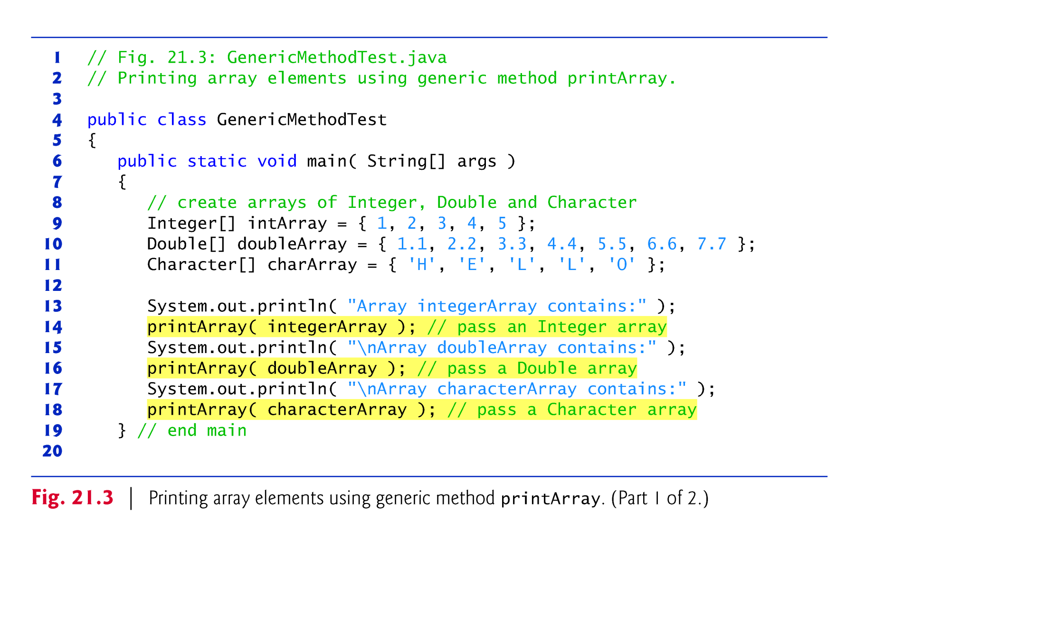

Slide 10
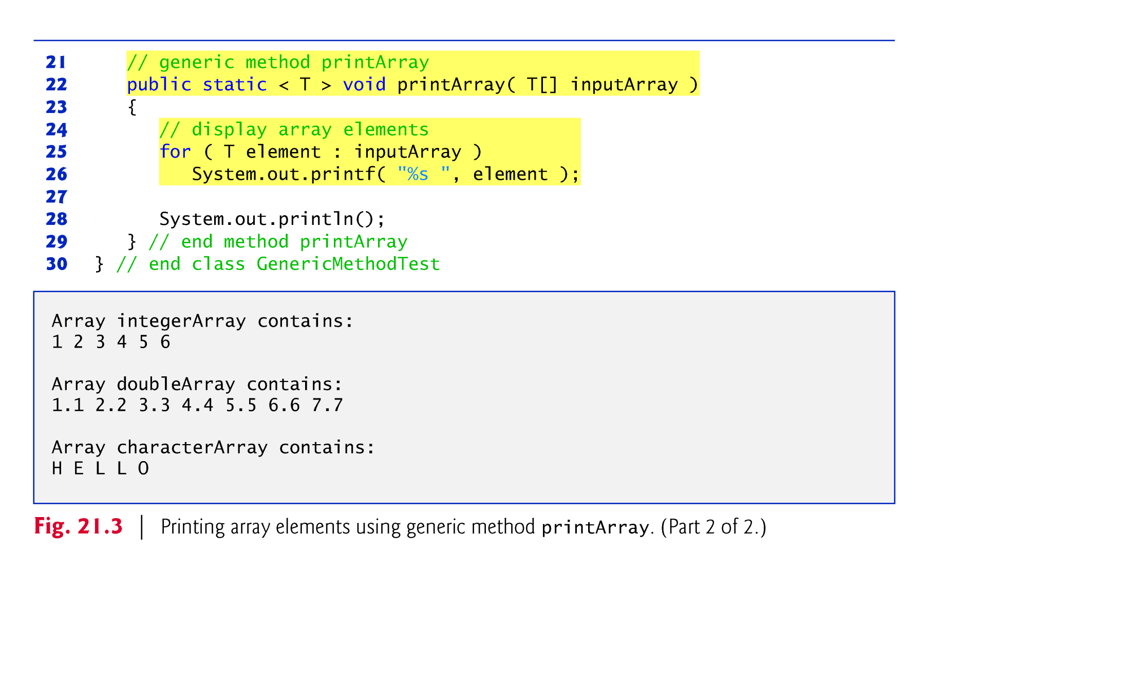

Slide 11
1.2 类型参数的上界
★在定义泛型时，可以直接对类型参数做出限制，其语法如下：
<T extends anyClass>
该语句表示类型参数T必须是以下几种类型之一：
anyClass类；
anyClass的子类；
实现了anyClass接口的类。

Slide 12
例：类型参数的上界与“擦除”
//类型参数的上界被指定为Comparable泛型接口
public static <T extends Comparable<T>> T maximum (T x, T y, T z) {
T max = x;
if (y.compareTo(max) > 0) { max = y; }
if (z.compareTo(max) > 0) { max = z; }
return max;
}
//编译后的maximum方法：Comparable替换T
public static Comparable maximum (Comparable x, y, z)
{
Comparable max = x;
if (y.compareTo(max) > 0) { max = y; }
if (z.compareTo(max) > 0) { max = z; }
return max;
}
Notes:
由于Comparable是接口，所以这个上界是开上界。

Slide 13
1.3 类型通配符
★在创建泛型类对象时，使用通配符“?”可以限制该泛型类的类型范围。语法如下：
泛型类名 <? extends anyClass>
表示该泛型的类型是以下类型之一：
anyClass类；
anyClass的子类；
实现了anyClass接口的类。
泛型类名 <? super anyClass>
表示该泛型的类型是以下类型之一：
anyClass类；
anyClass的超类；
实现了anyClass接口的上层接口的类。
泛型类名 <?>：类型参数无限制
Notes:
参考：https://blog.csdn.net/qq_34902684/article/details/80784072

Slide 14
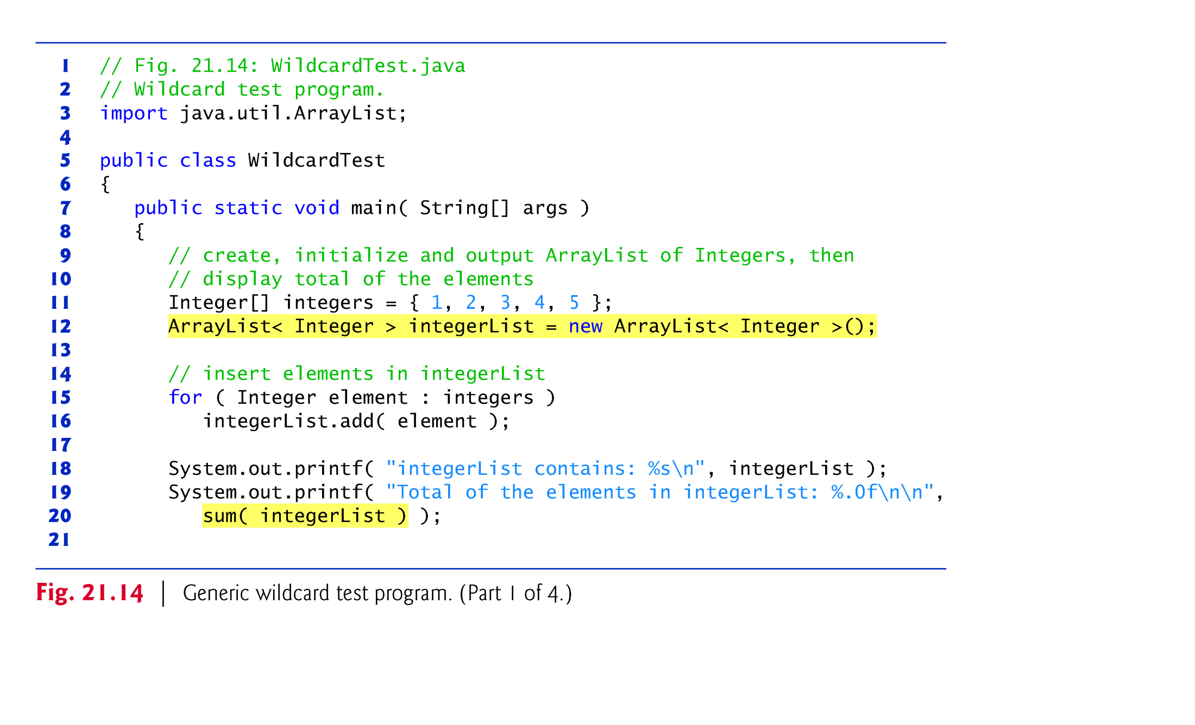

Slide 15
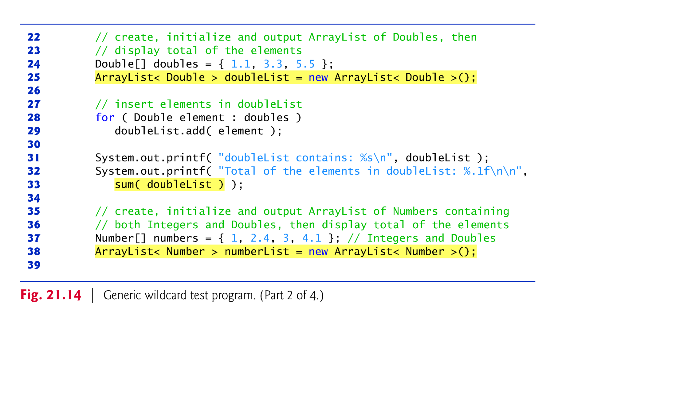

Slide 16
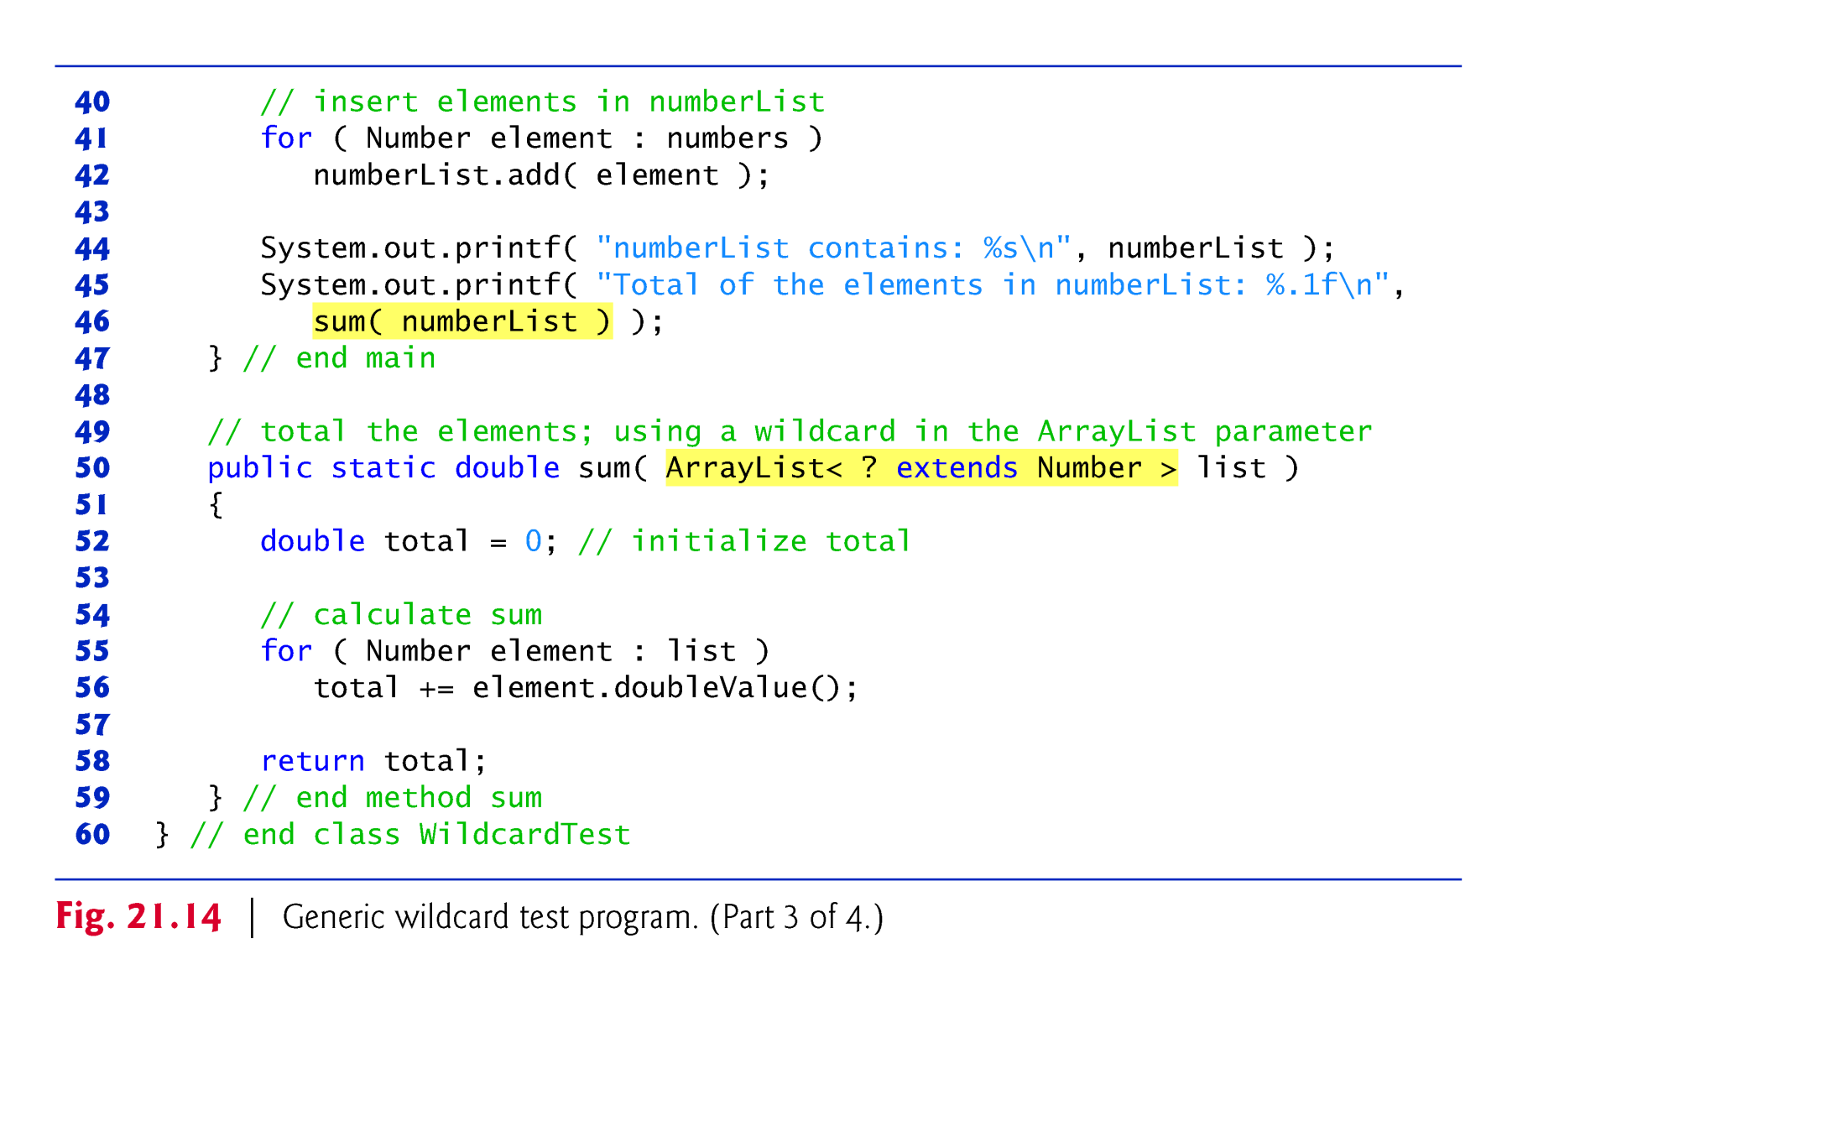

Slide 17
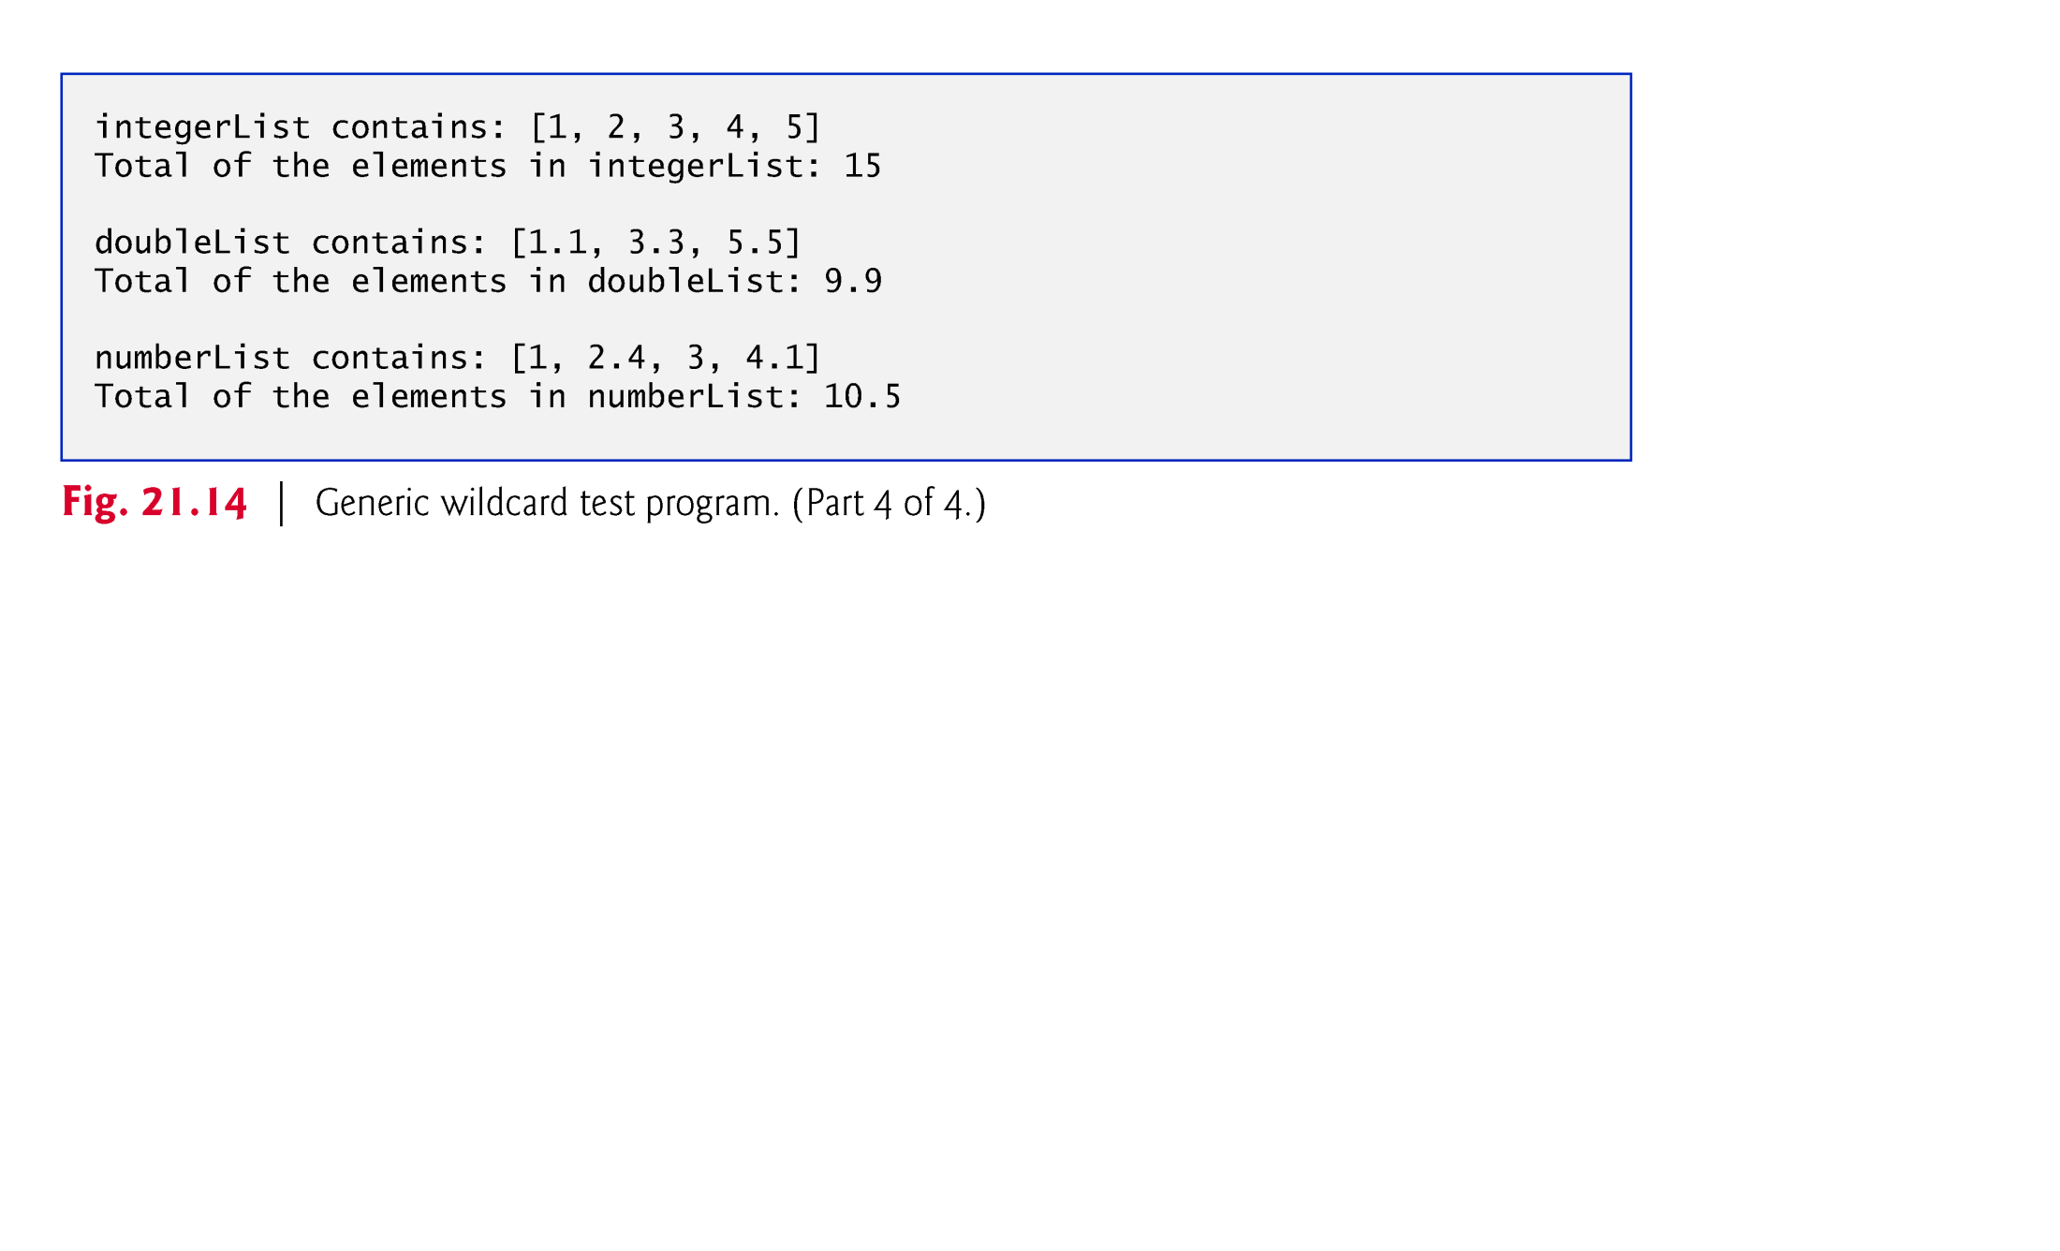

Slide 18
继承泛型类与实现泛型接口
★泛型类或接口可被继承与实现。例如：
//继承泛型类
public class GenericClass<T1>
{ }
class SubClass<T1,T2> extends GenericClass<T1>
{ }
//实现泛型接口
interface GenericInterface <T1>
{ }
class SubClass<T1,T2> implements GenericInterface <T1>
{ }

Slide 19
2.1 容器类
★容器类是Java以类库的形式供用户开发程序时可直接使用的各种数据结构。下标列出了常用的容器类接口，Java提供了它们的实现，我们也可以为这些接口指定自定义的实现。
接口 | 描述
Collection | 容器层次中的根接口
Set | 集合
List | 序列
Map | 映射
Queue | 队列

Slide 20
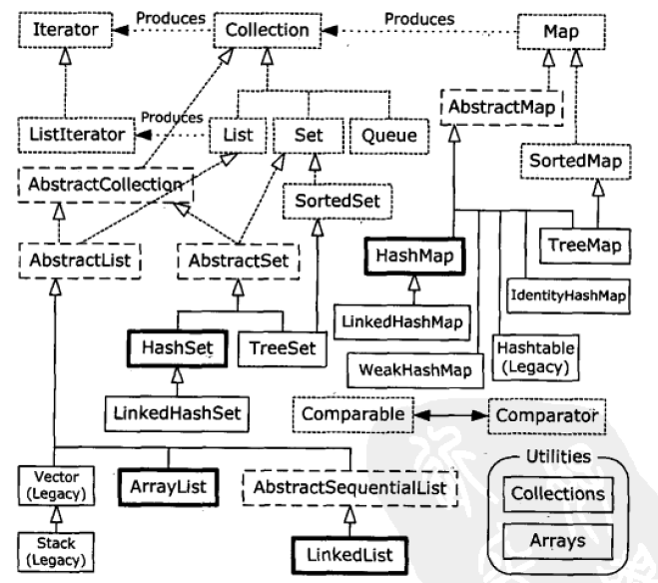
容器类的继承关系

Slide 21
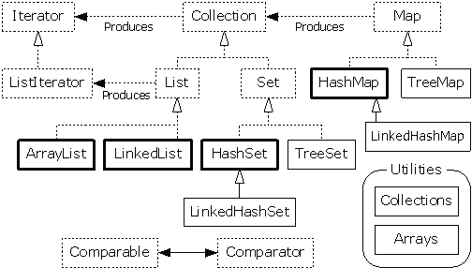
容器类的继承关系

Slide 22
2.2 Collection接口
★Collection<E>泛型接口不能直接使用，但该接口提供了添加元素、删除元素、管理数据的方法。
add(E e): 向集合中添加元素.
addAll(Collection<? extends E> c): 向集合中添加一组数据.
clear()：清空集合数据.
contains(Object o): 查找数据是否存在.(需要使用equals()方法).
remove(Object o): 删除数据.(需要使用equals()方法).
size(): 取得集合长度.
toArray(): 将集合变为对象数组返回.
iterator() : 取得Iterator接口对象,用于集合输出.
Notes:
这里开始是API的内容，不详细讲，自学
这里讲的容器类也不可能全都讲到，还有比如Queue、Vector等
还有一些辅助类，比如Collections提供了sort方法，iterator提供了hasNext()方法等

Slide 23
2.3 列表接口List
★列表泛型接口List<E>是Collection子接口，它是一种包含有序元素的线性表，其中的元素必须按顺序存放，且可重复，也可以是空值null。
该接口的两种实现分别是：LinkedList类（链表）和ArrayList类（顺序表）。
除继承Collection的方法之外，List接口提供了两个扩充方法:
get(int index) : 根据索引取得保存数据
set(int index, E element) : 修改数据

Slide 24
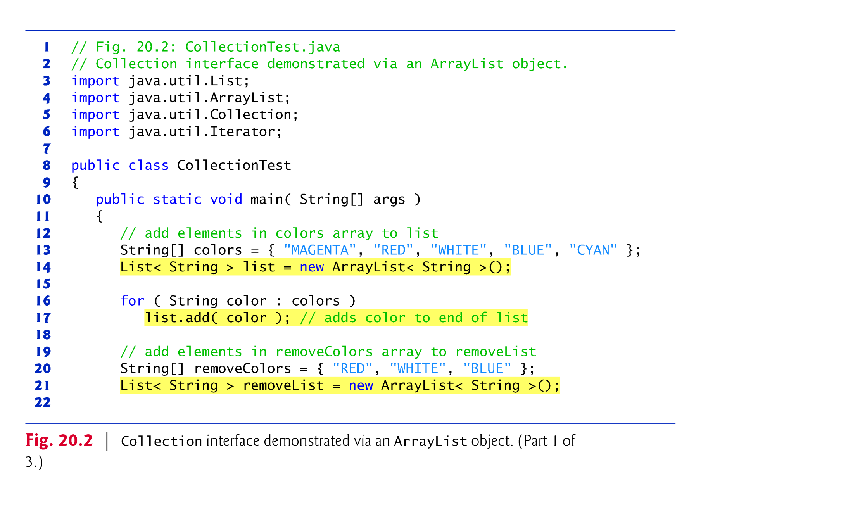

Slide 25
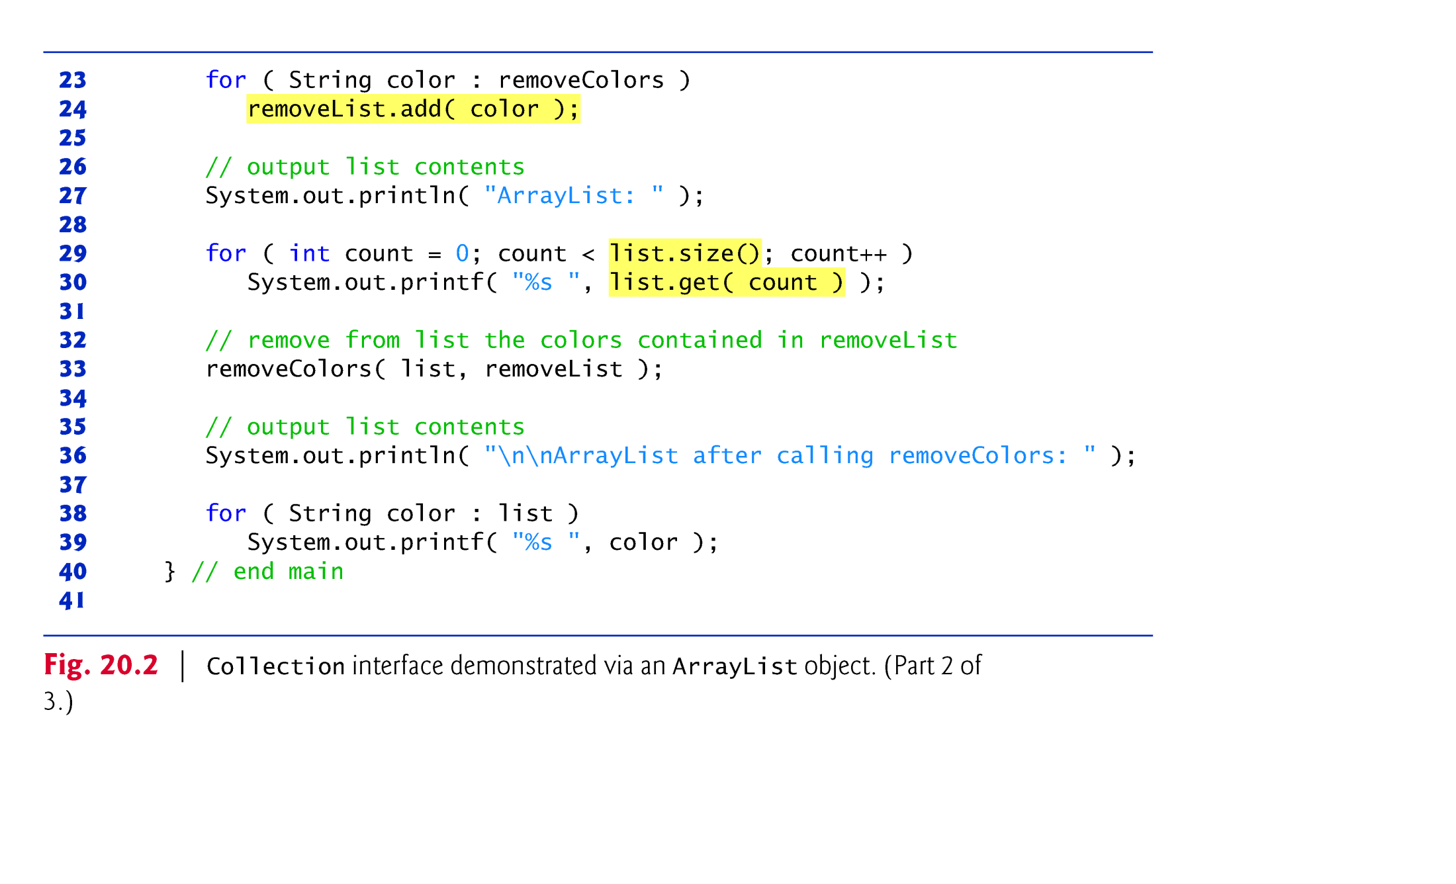

Slide 26
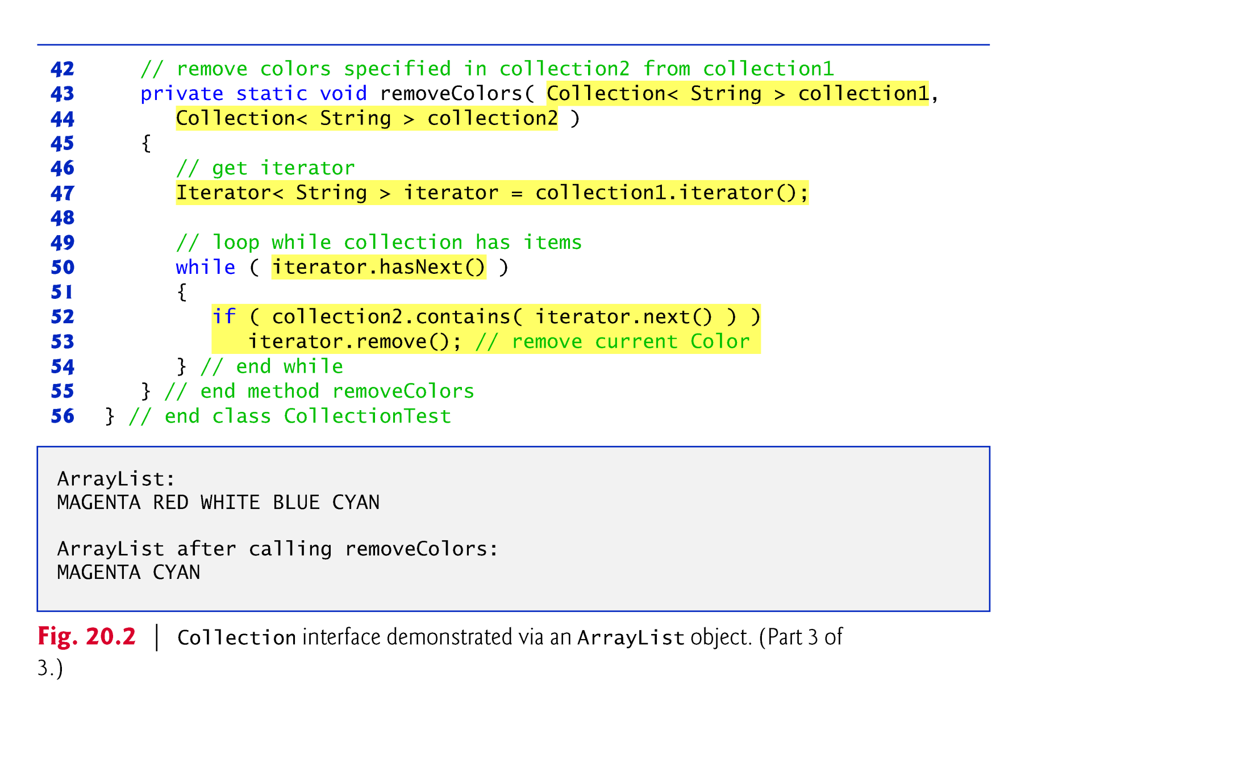

Slide 27
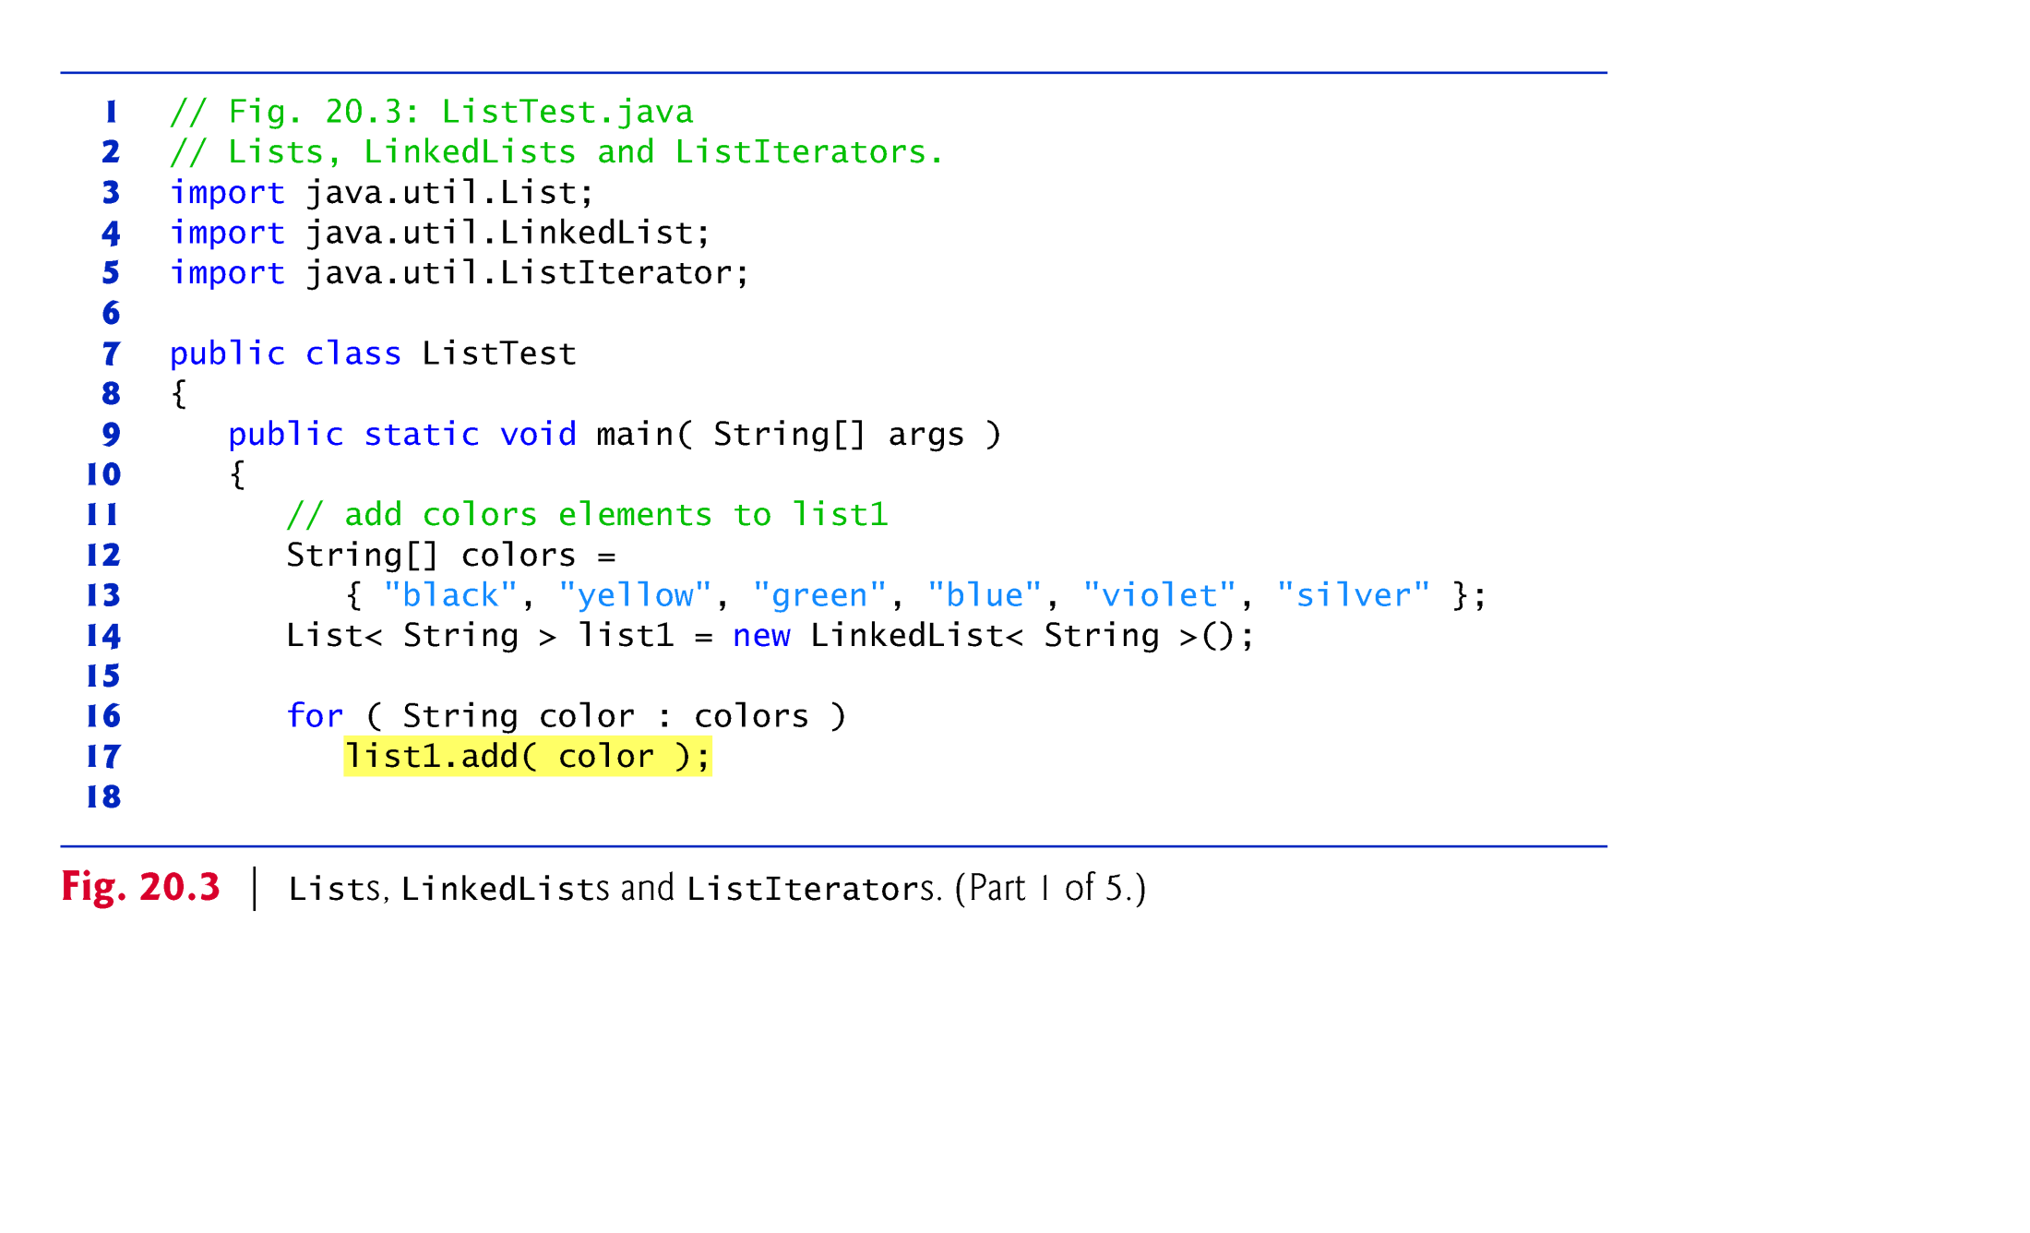

Slide 28
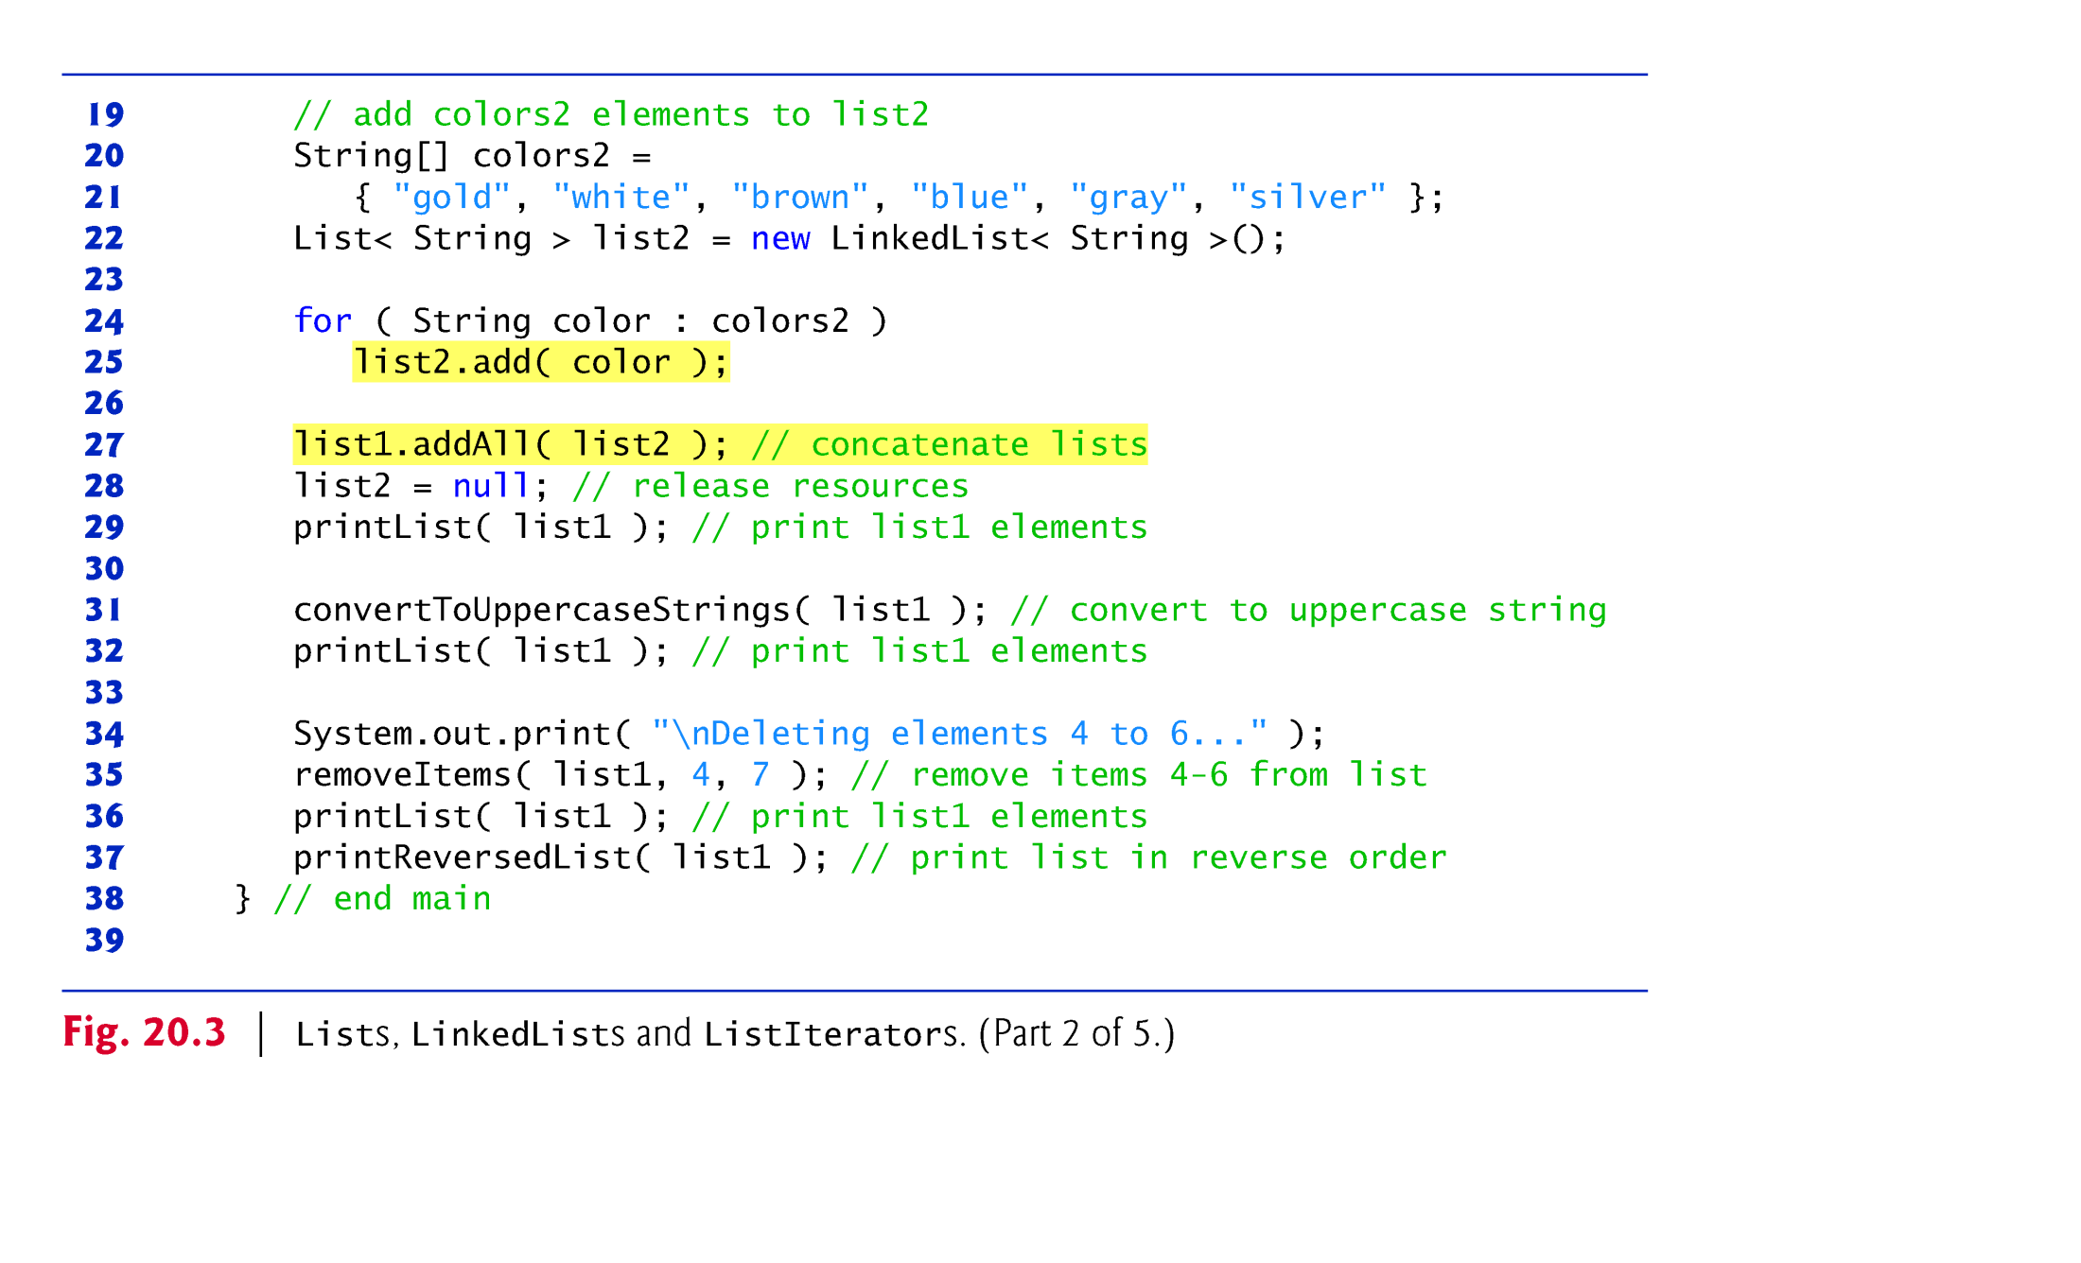

Slide 29
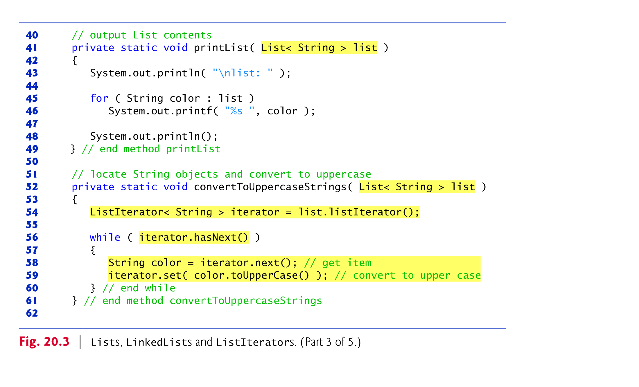

Slide 30
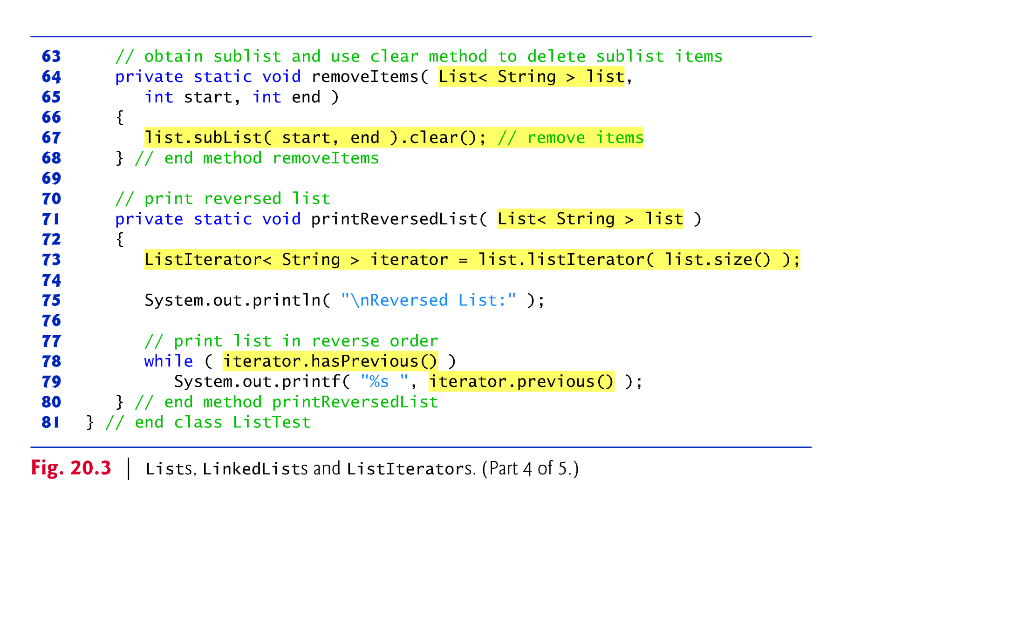

Slide 31
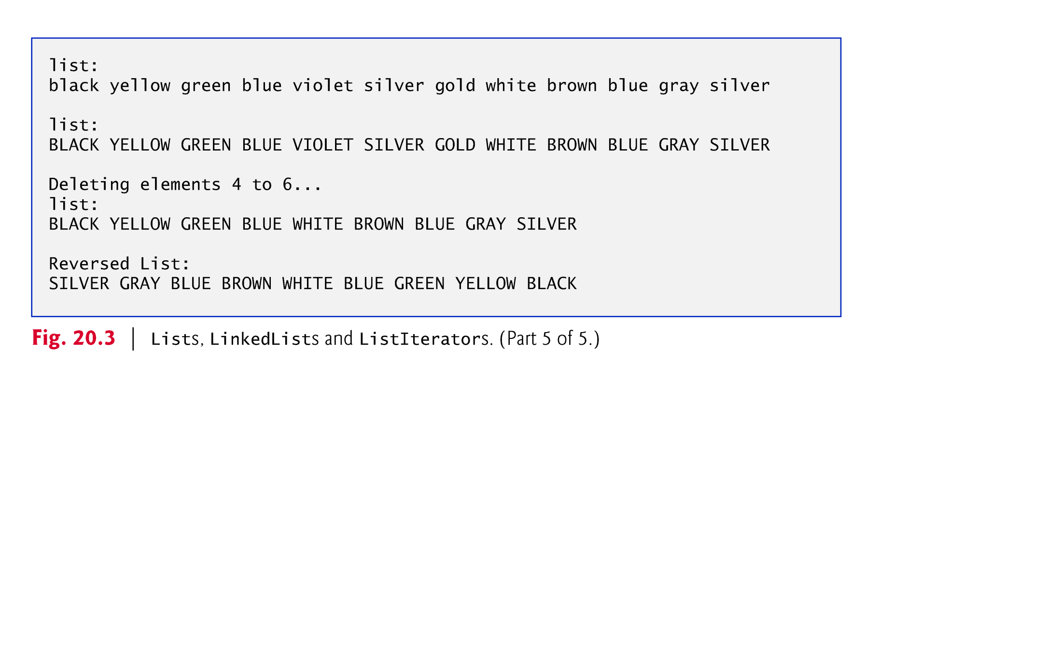

Slide 32
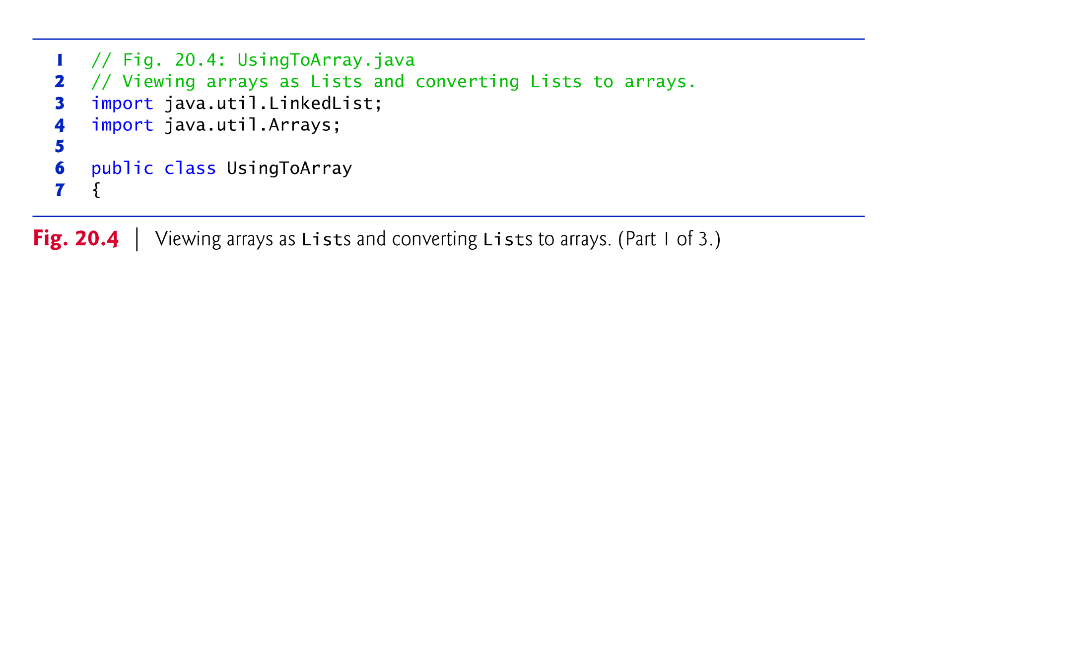

Slide 33
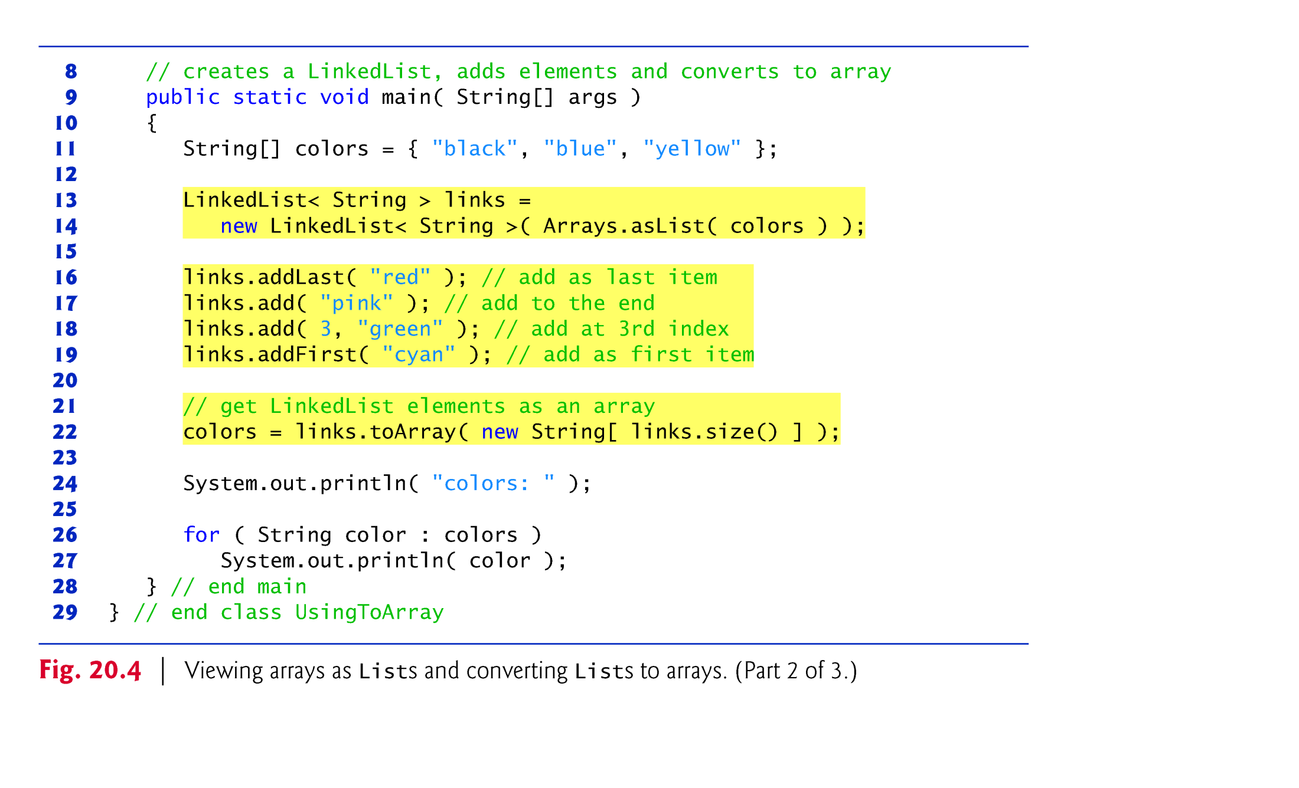

Slide 34
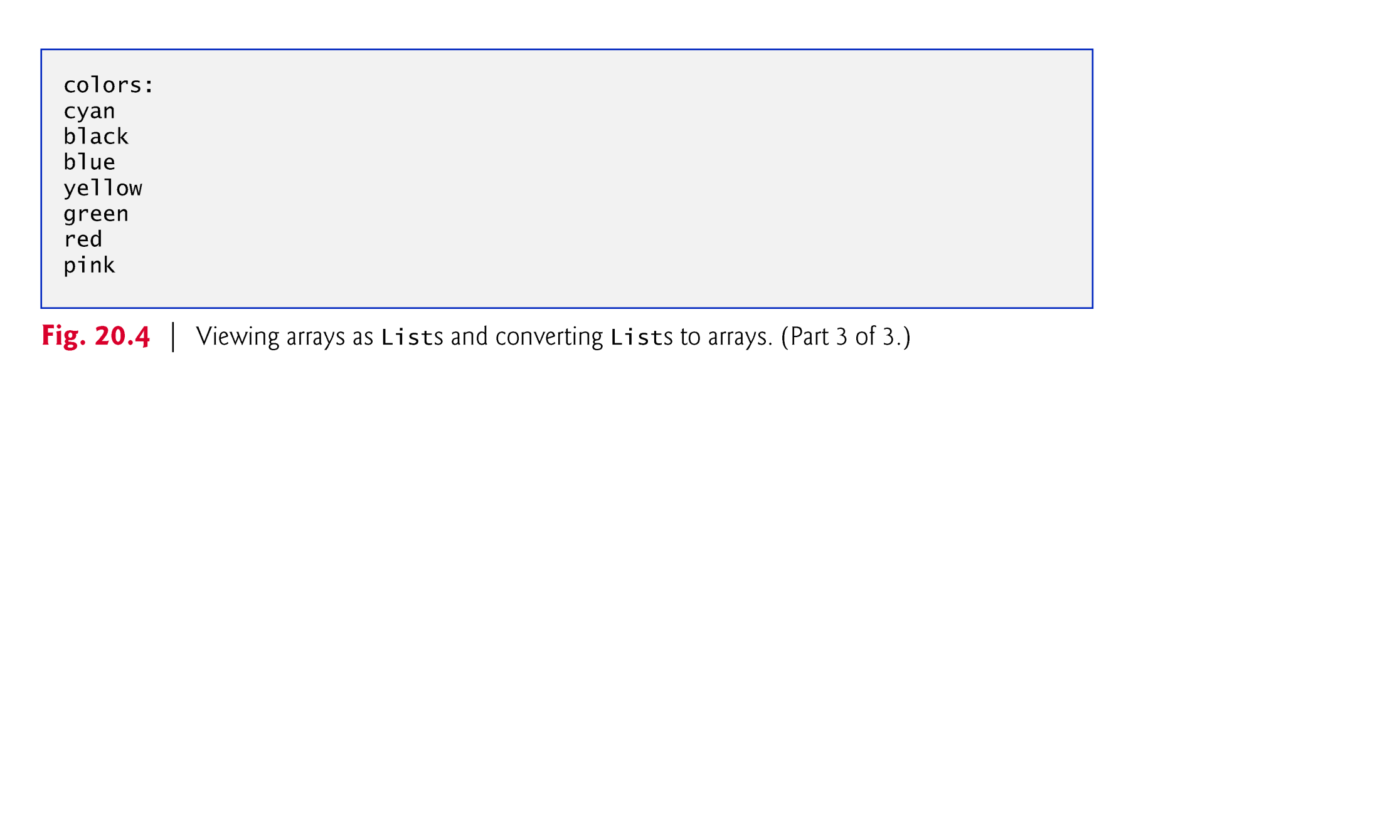

Slide 35
2.4 集合接口Set
★Set<E>泛型接口中的对象不按特定的方式排序，只是简单地把对象加入集合中即可，但加入的对象一定不能重复。集合中元素的顺序与元素加入集合的顺序无关。
Set并没有在Collection基础上声明其他方法；
实现Set接口的两个主要类是：
哈希集合HashSet：基于哈希值来存储集合中的元素。
树集合TreeSet：实现了Set和java.util.SortedSet两个接口，
采用二叉树对其中的元素进行了排序。
Notes:
TreeSet参考：https://www.cnblogs.com/chichung/p/10252495.html

Slide 36
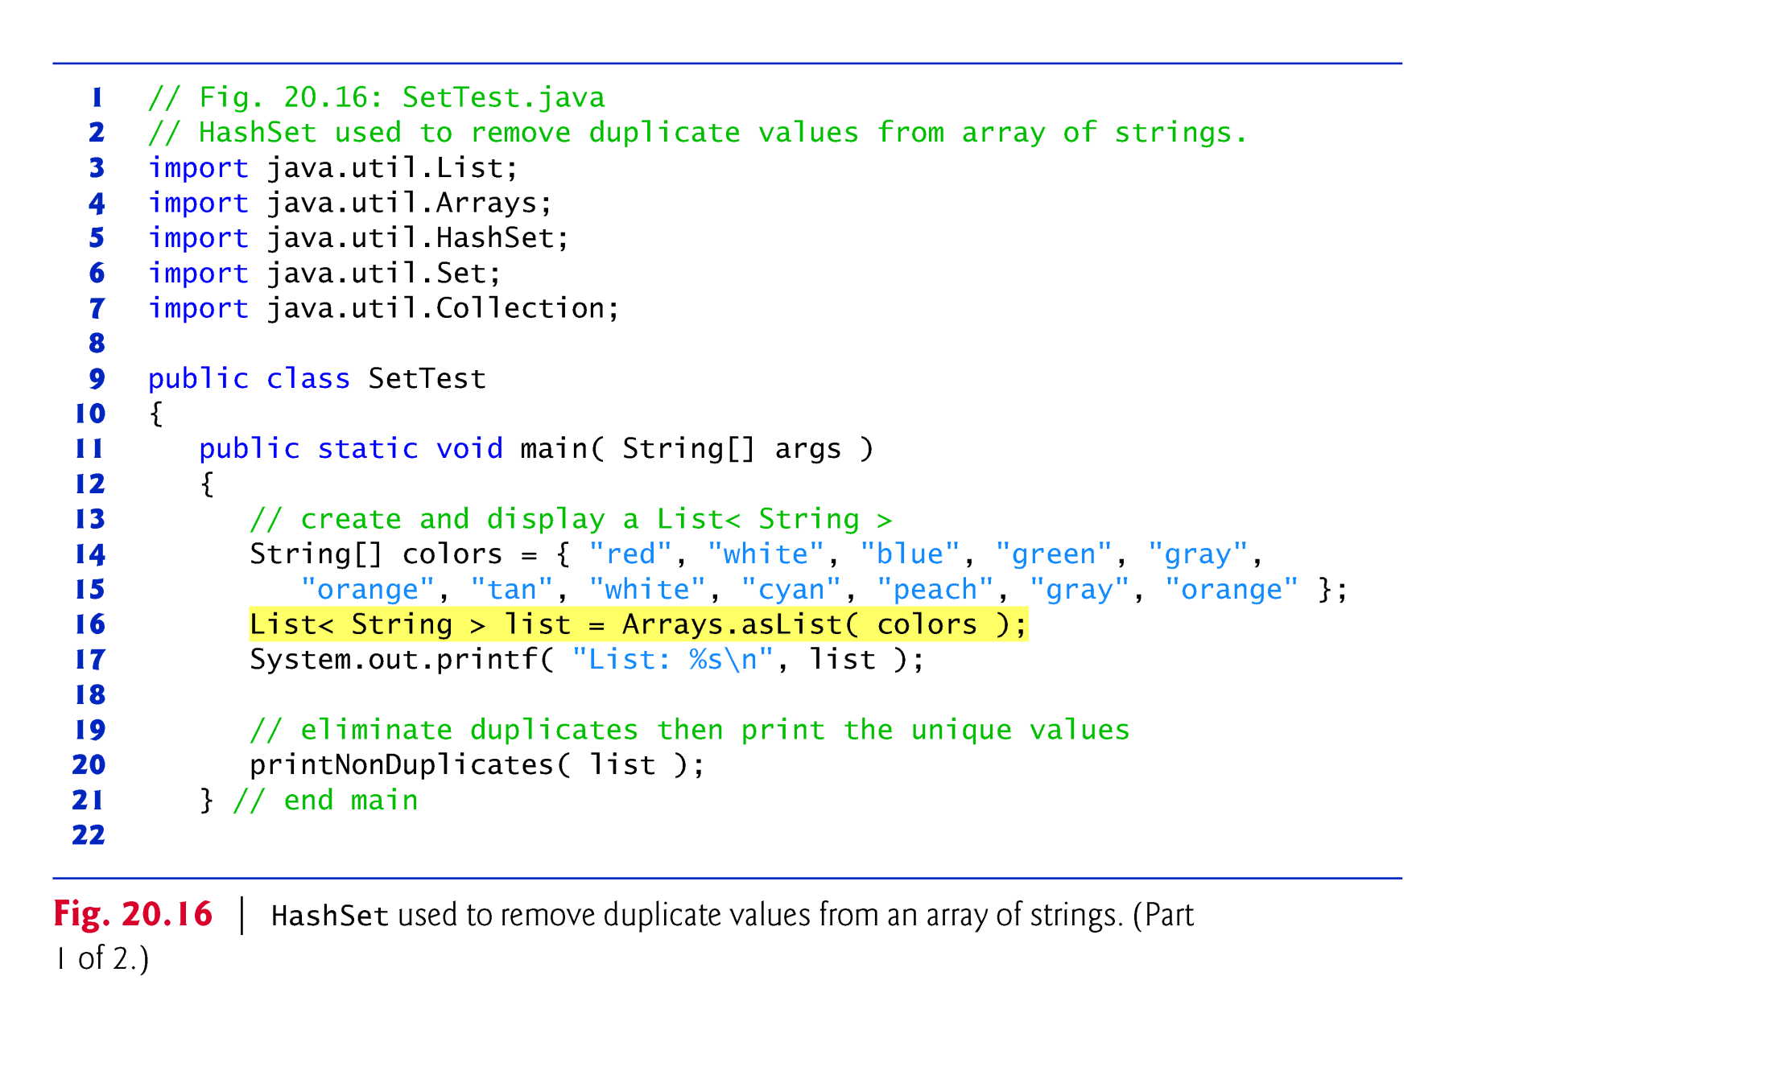

Slide 37
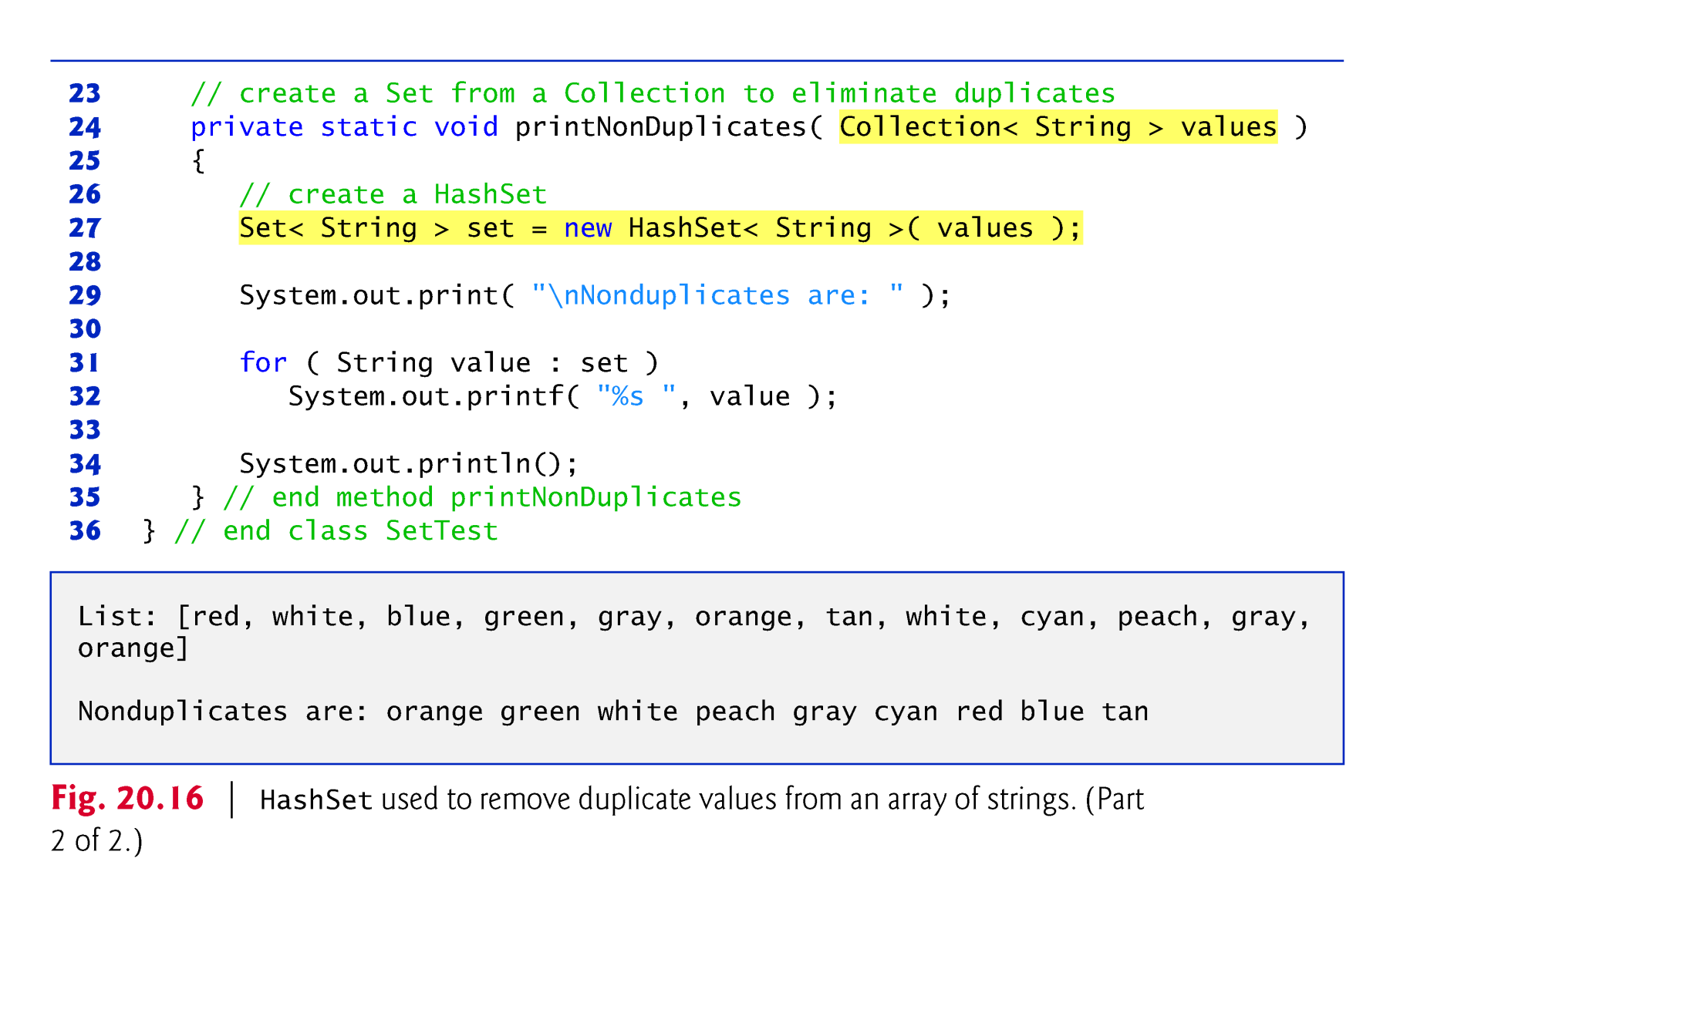

Slide 38
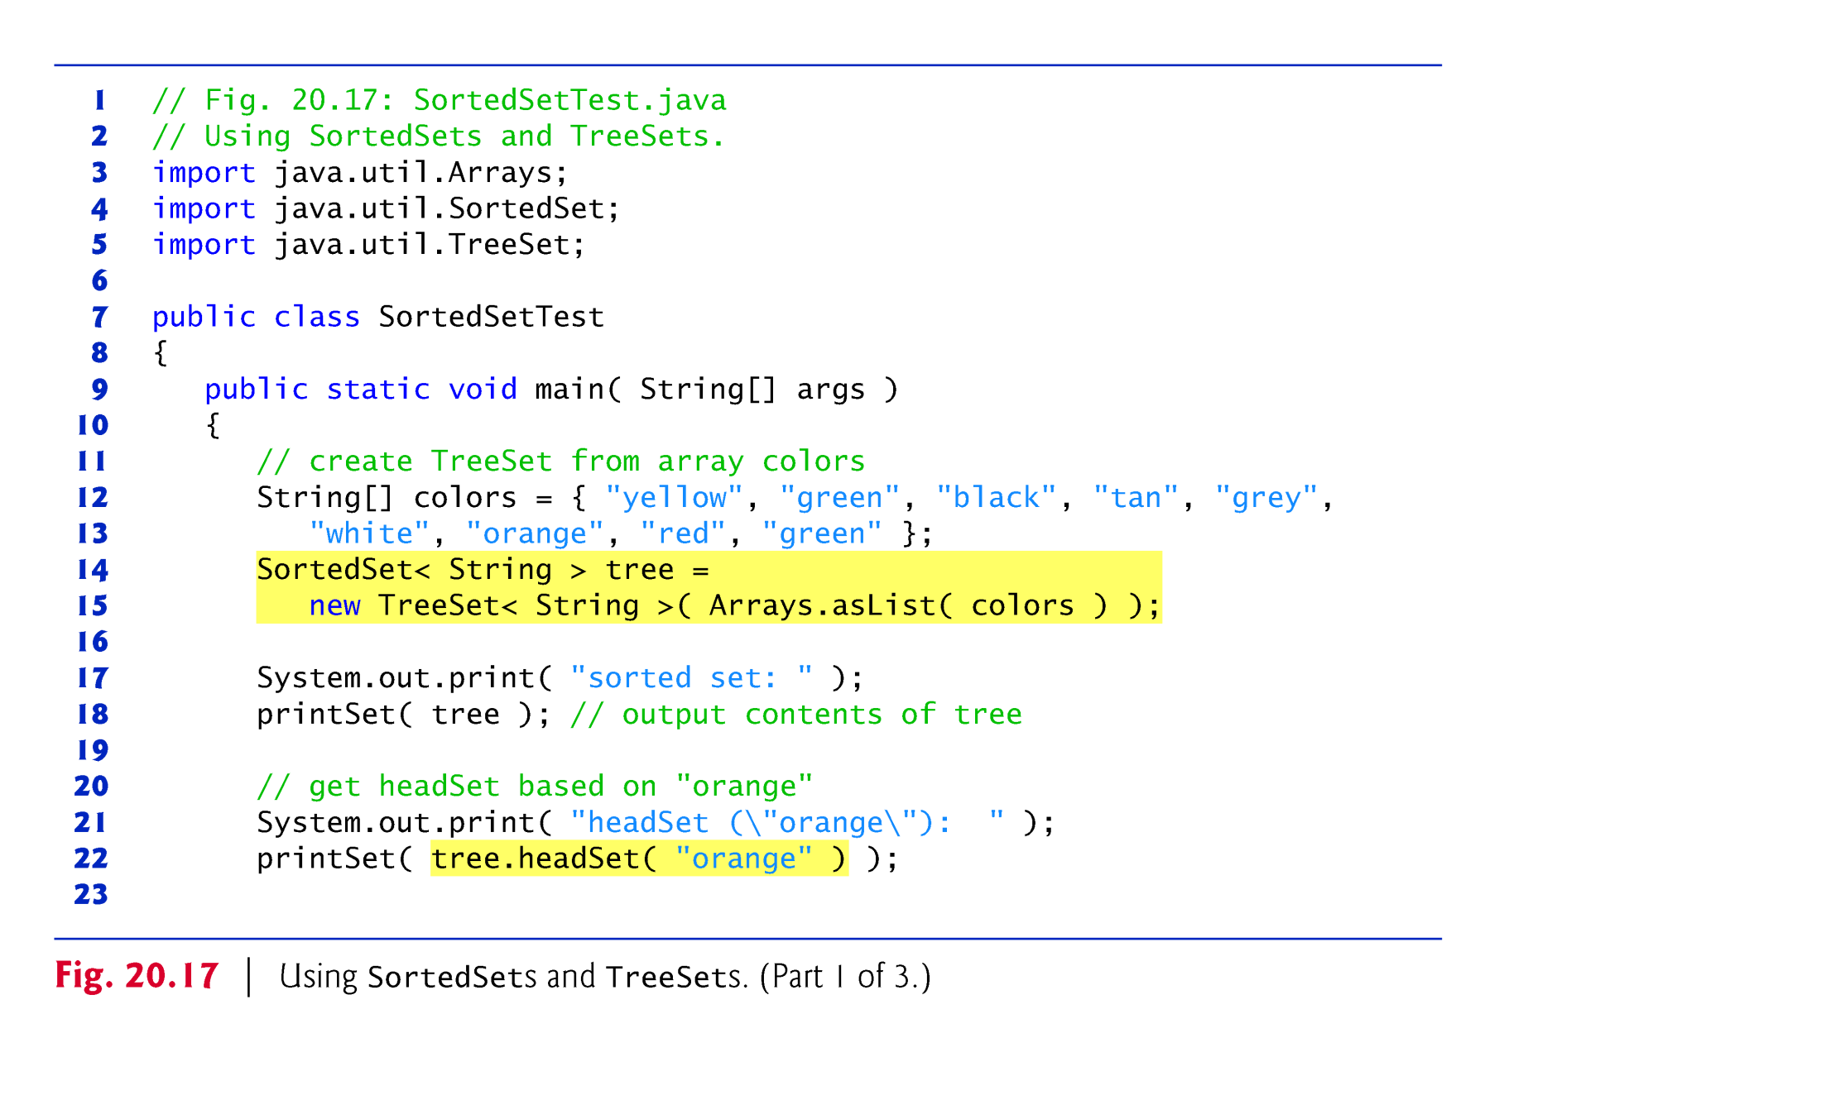

Slide 39
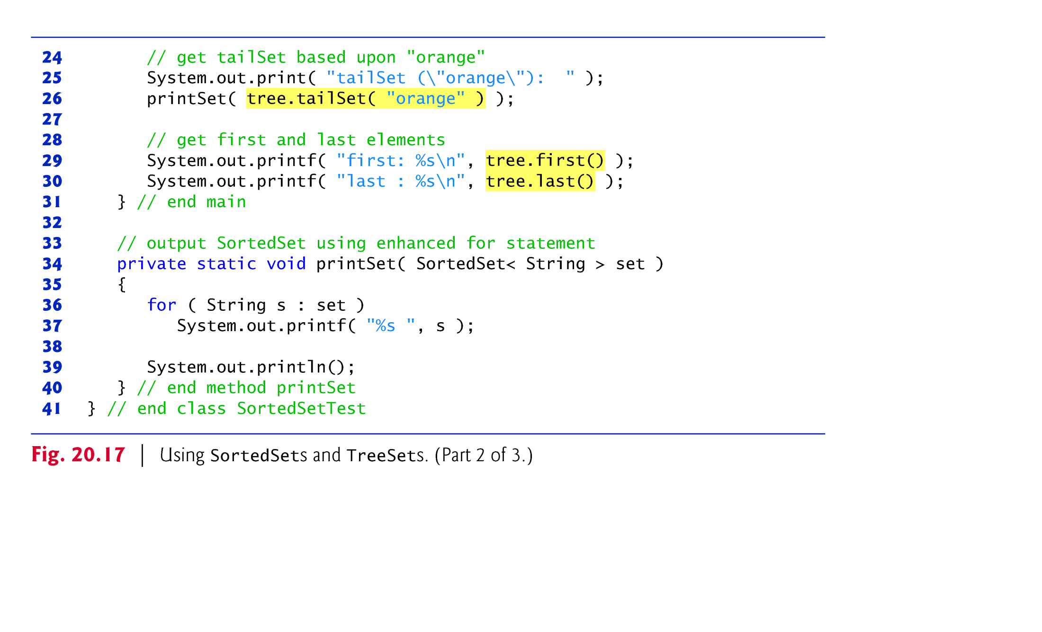

Slide 40
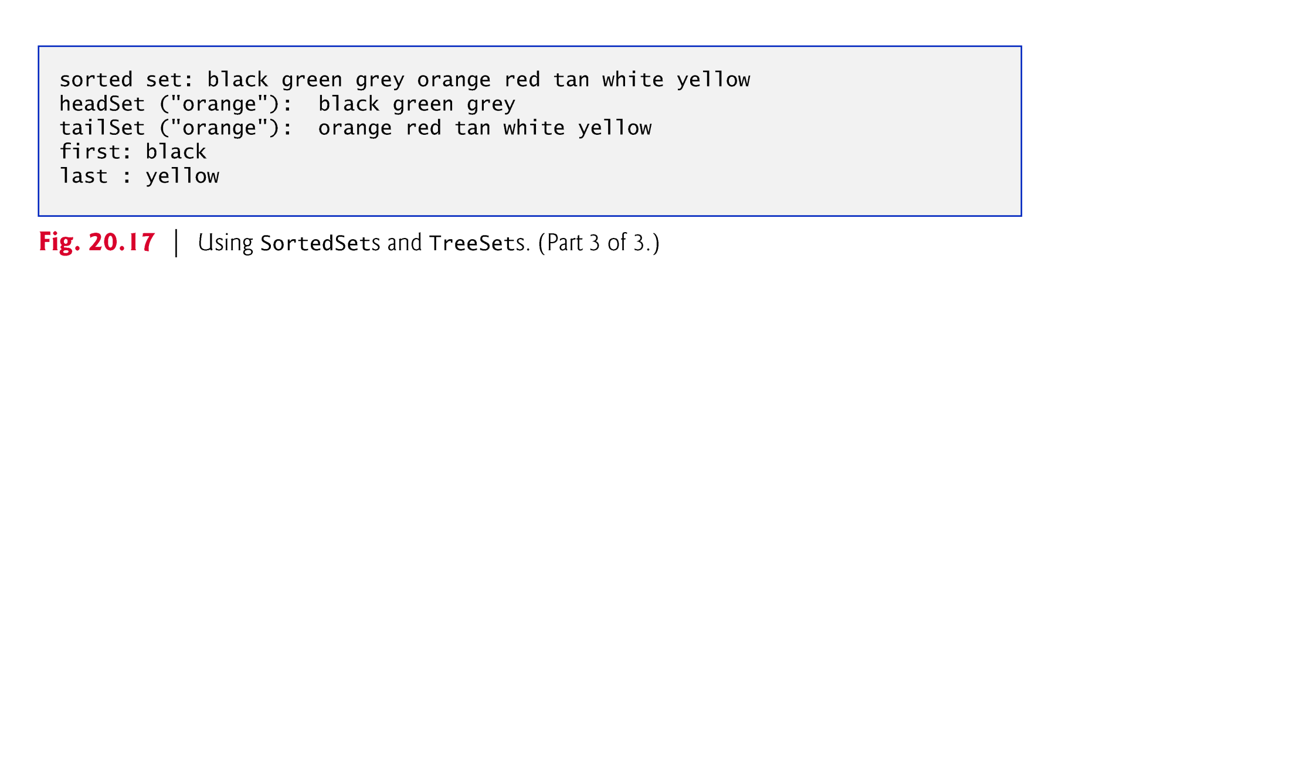

Slide 41
2.5 映射接口Map
★Map<K,V>泛型接口中的元素都是成对出现的，它提供了键(Key)到值(Value)的映射。值是要存入Map中的元素(对象)，在将元素存入Map对象时，需要同时给定一个键，键决定了元素在Map中的存储位置。常用的实现类为：
HashMap<K,V>和TreeMap<K,V>。
Object put(K key, V value)：存放键值对；
V get(K key)：通过键查找值；
V remove(K key)：删除键对应的键值对；
boolean containsKey(K key)：是否包含键对应的键值对；
boolean containsValue(V value)：是否包含值对应的键值对。

Slide 42
HashMap和Hashtable类似，不同之处在于HashMap是非同步的，并且允许null，即null value和null key。
但是将HashMap视为Collection时（values()方法可返回Collection），其迭代子操作时间开销和HashMap的容量成比例。因此，如果迭代操作的性能相当重要的话，不要将HashMap的初始化容量设得过高，或者load factor过低。

Slide 43
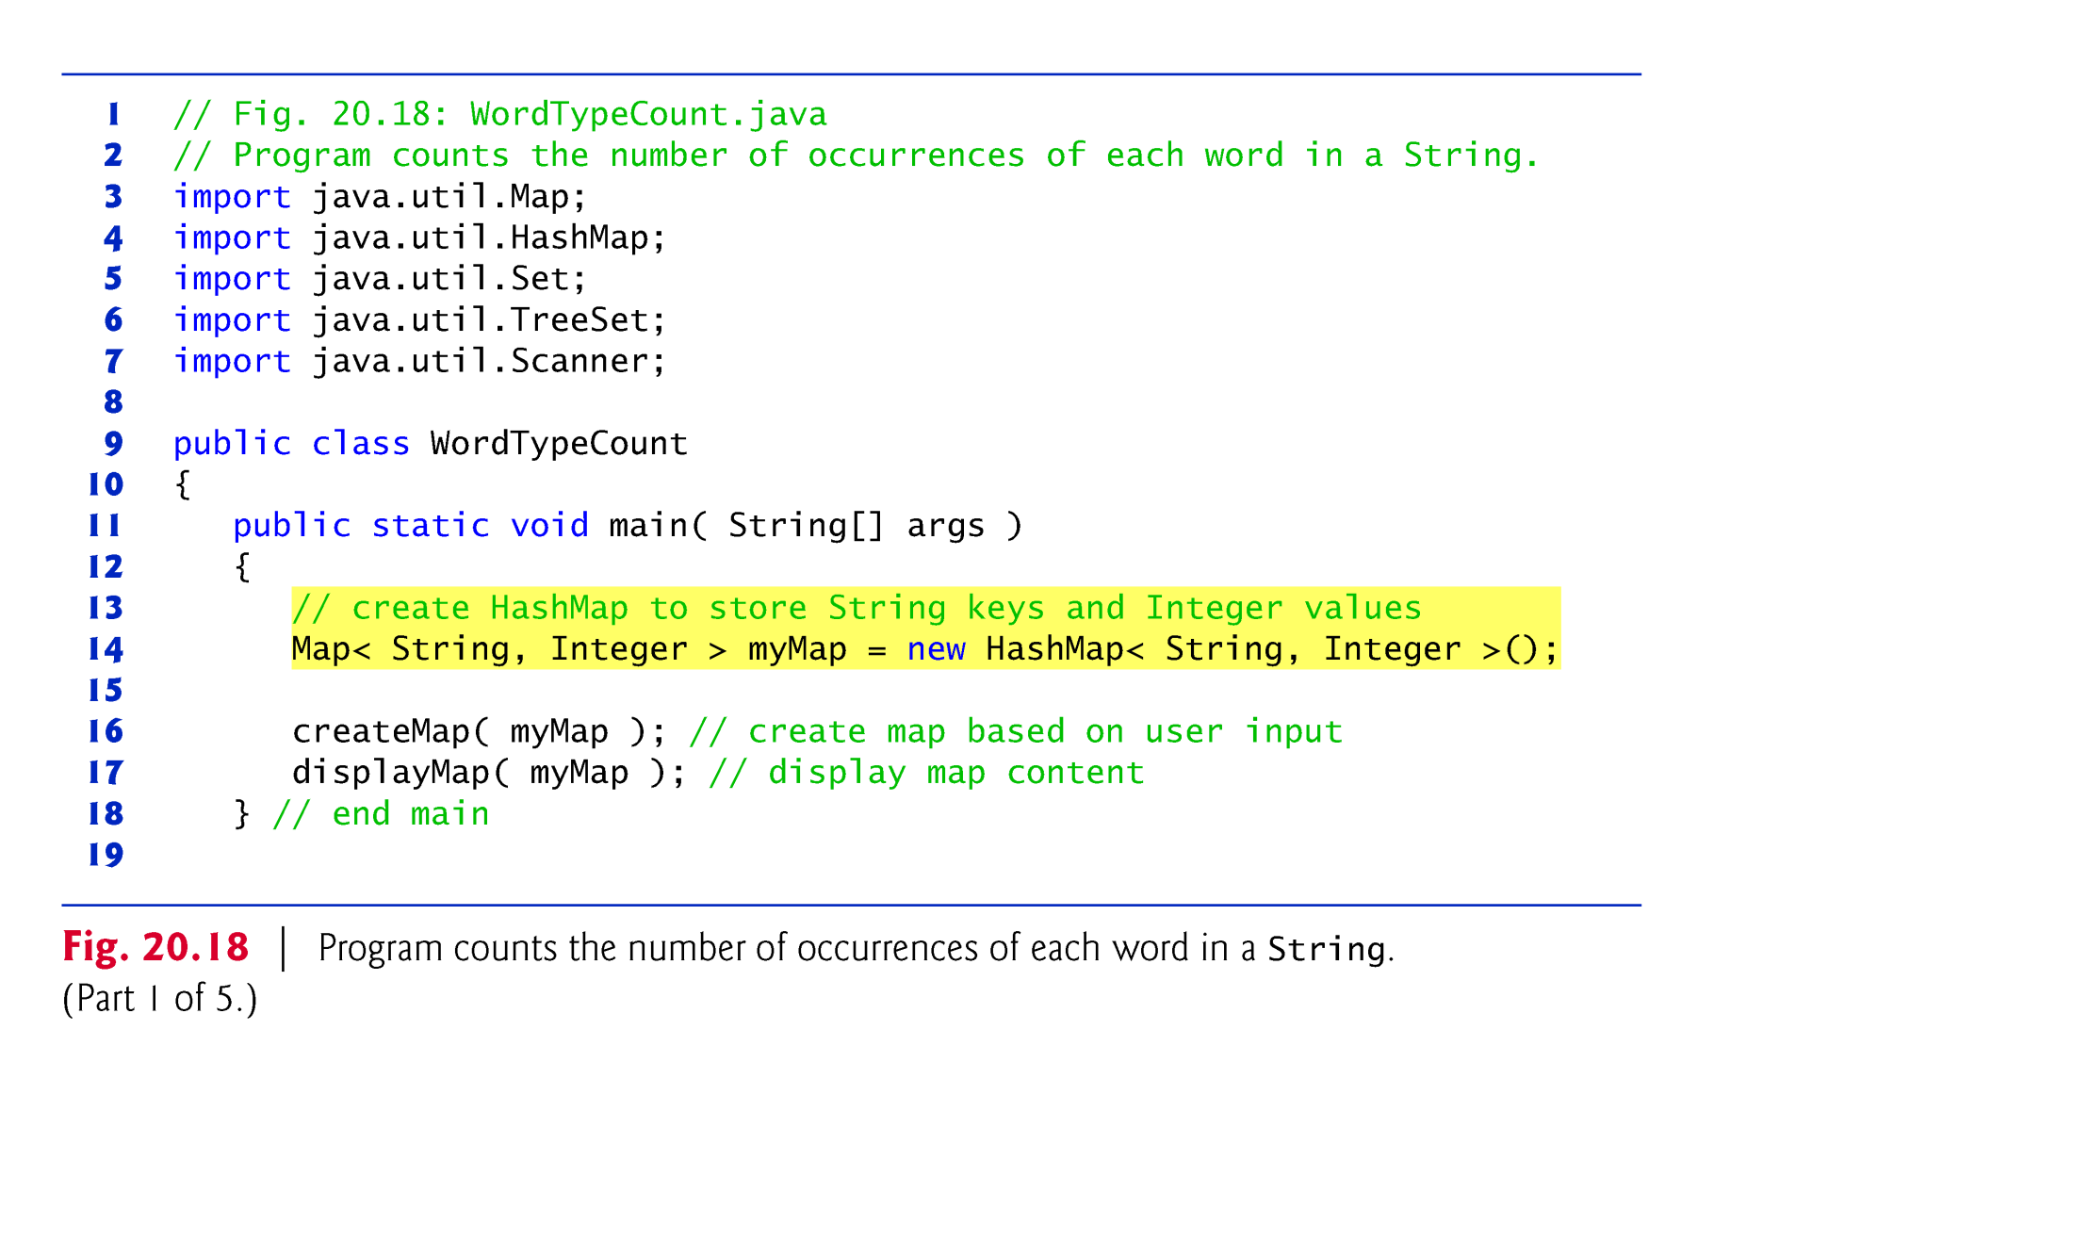

Slide 44
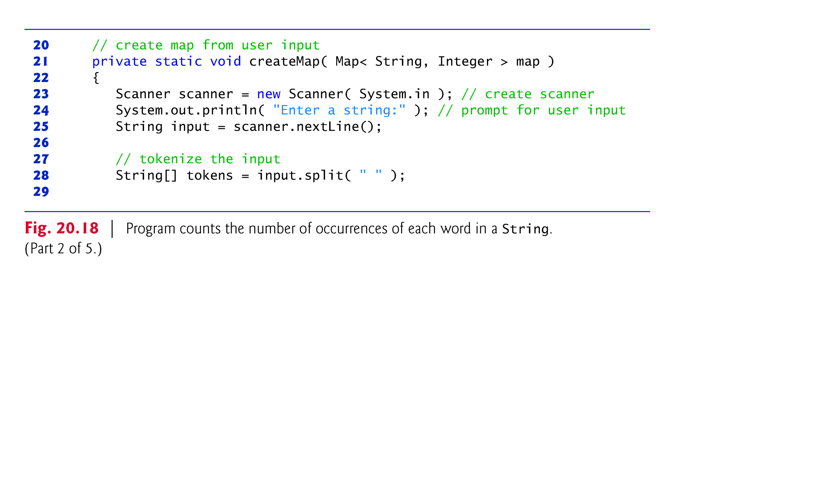

Slide 45
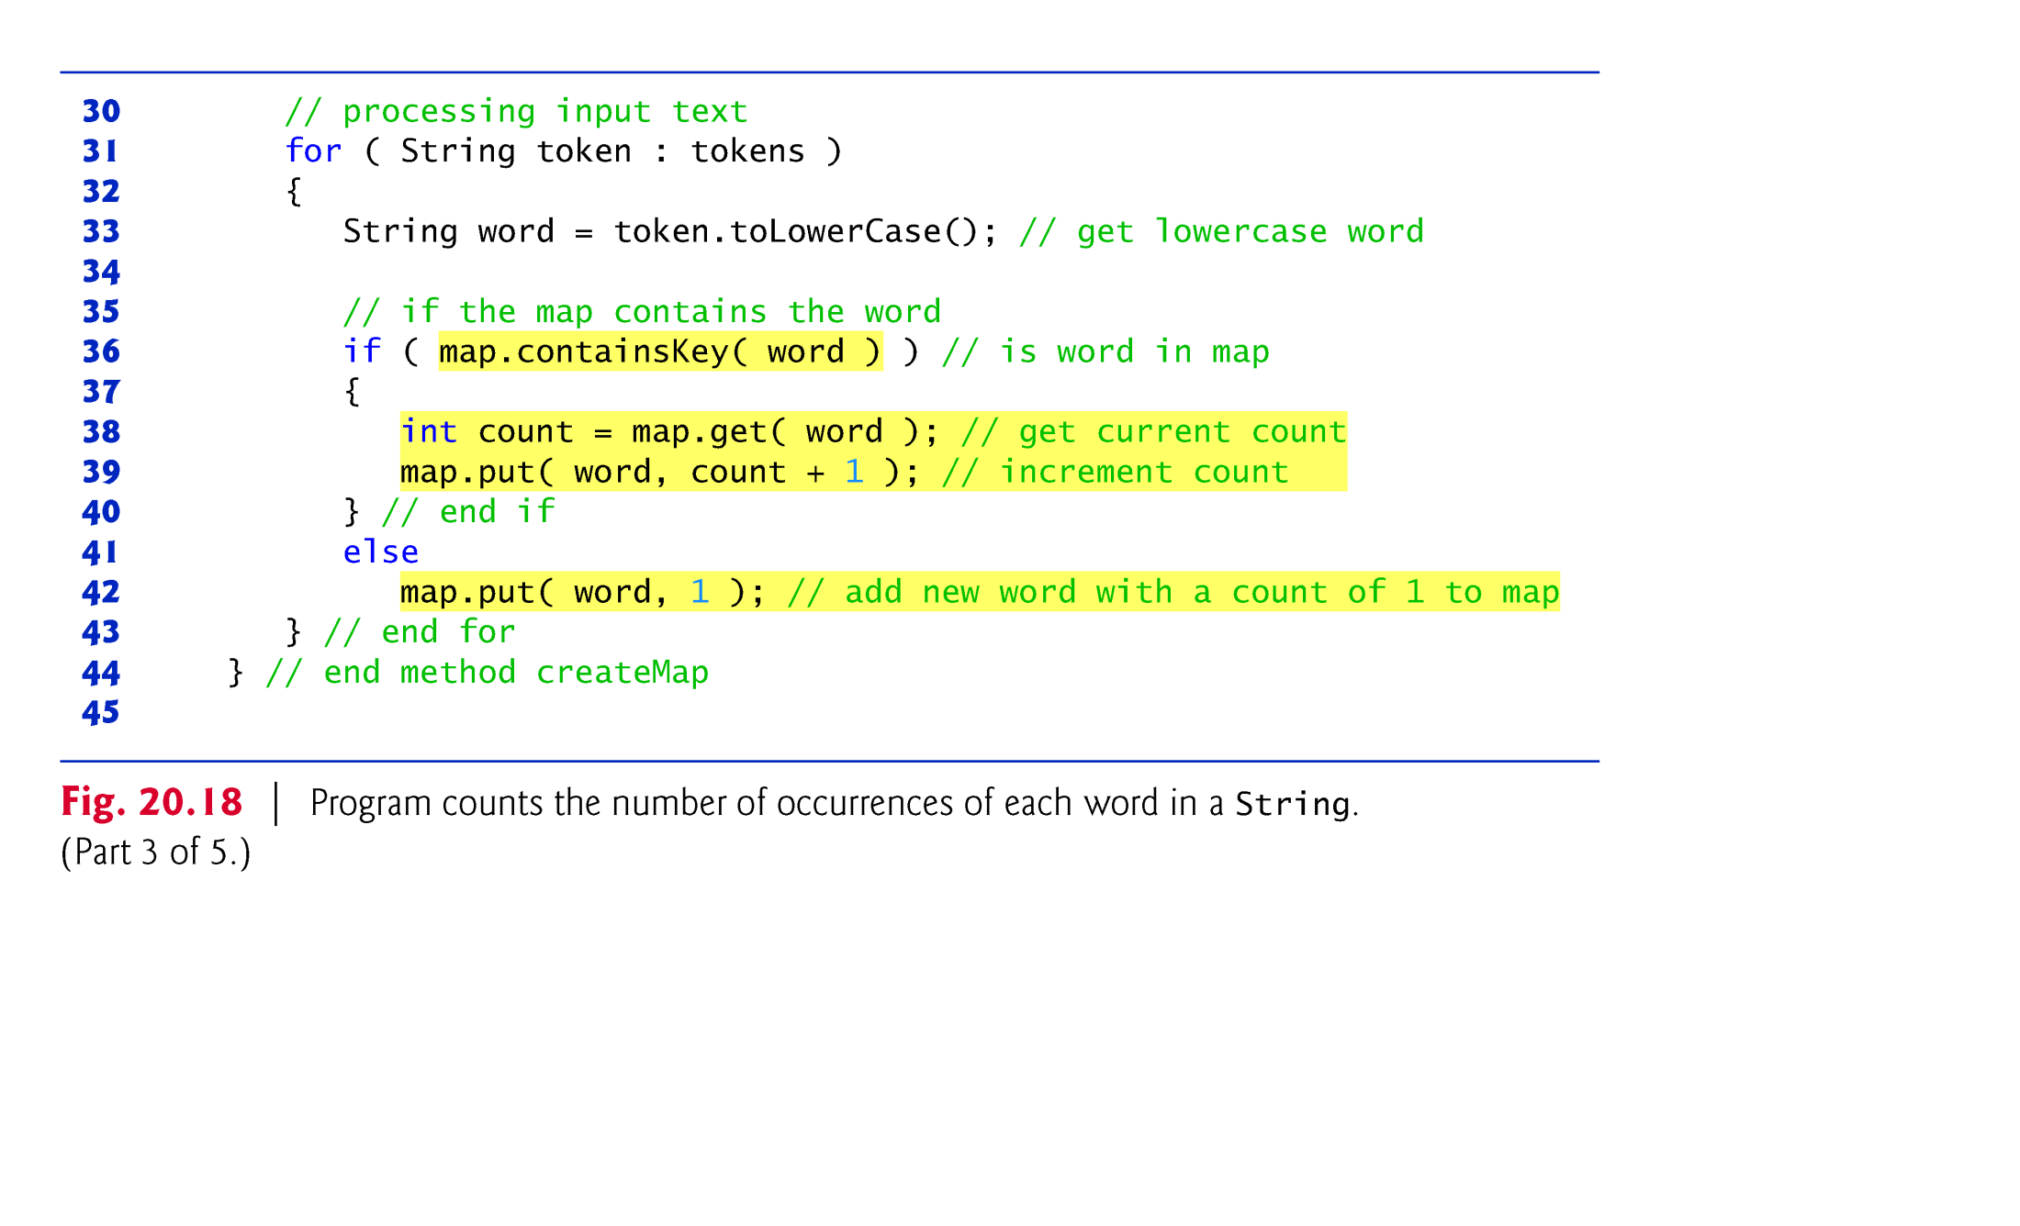

Slide 46
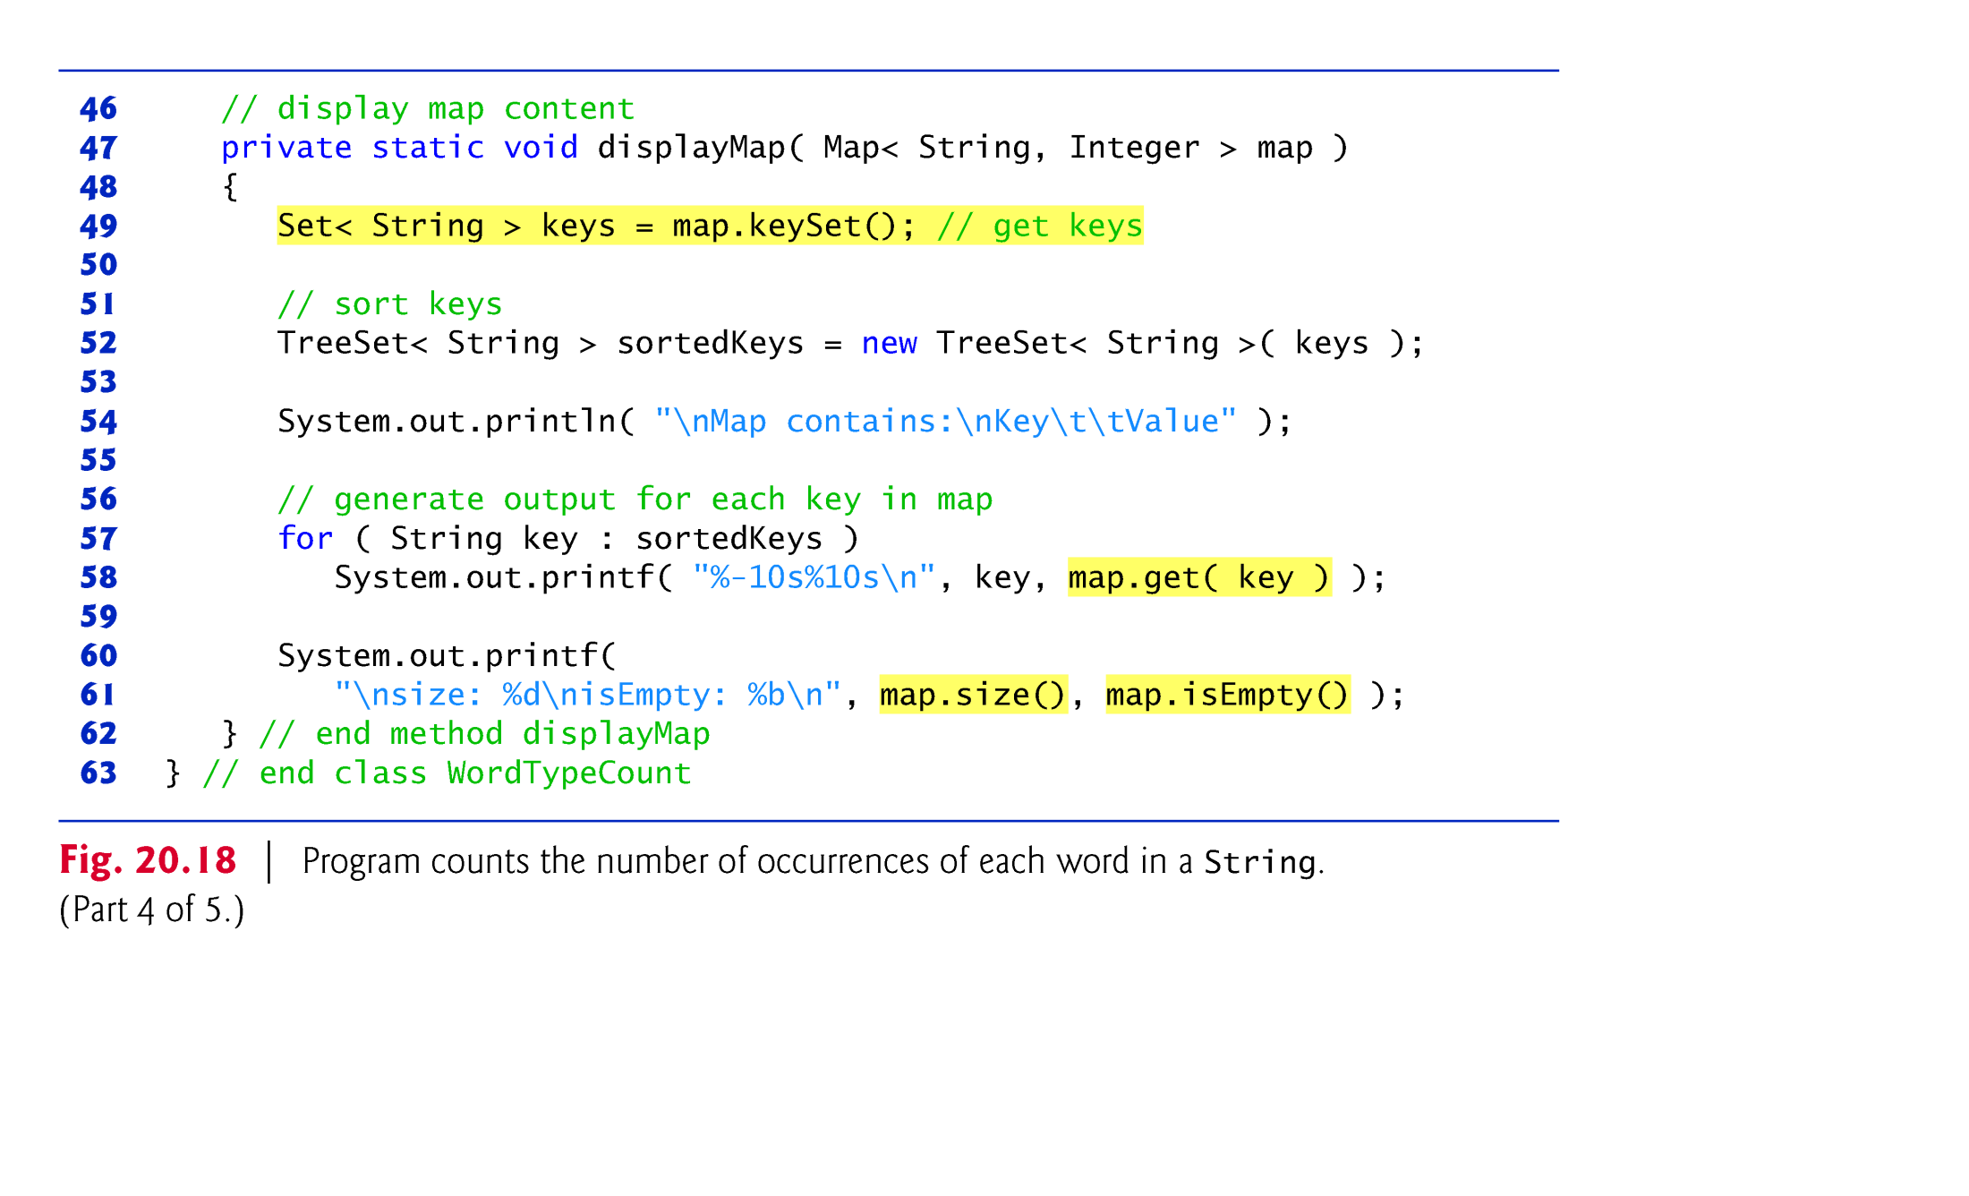

Slide 47
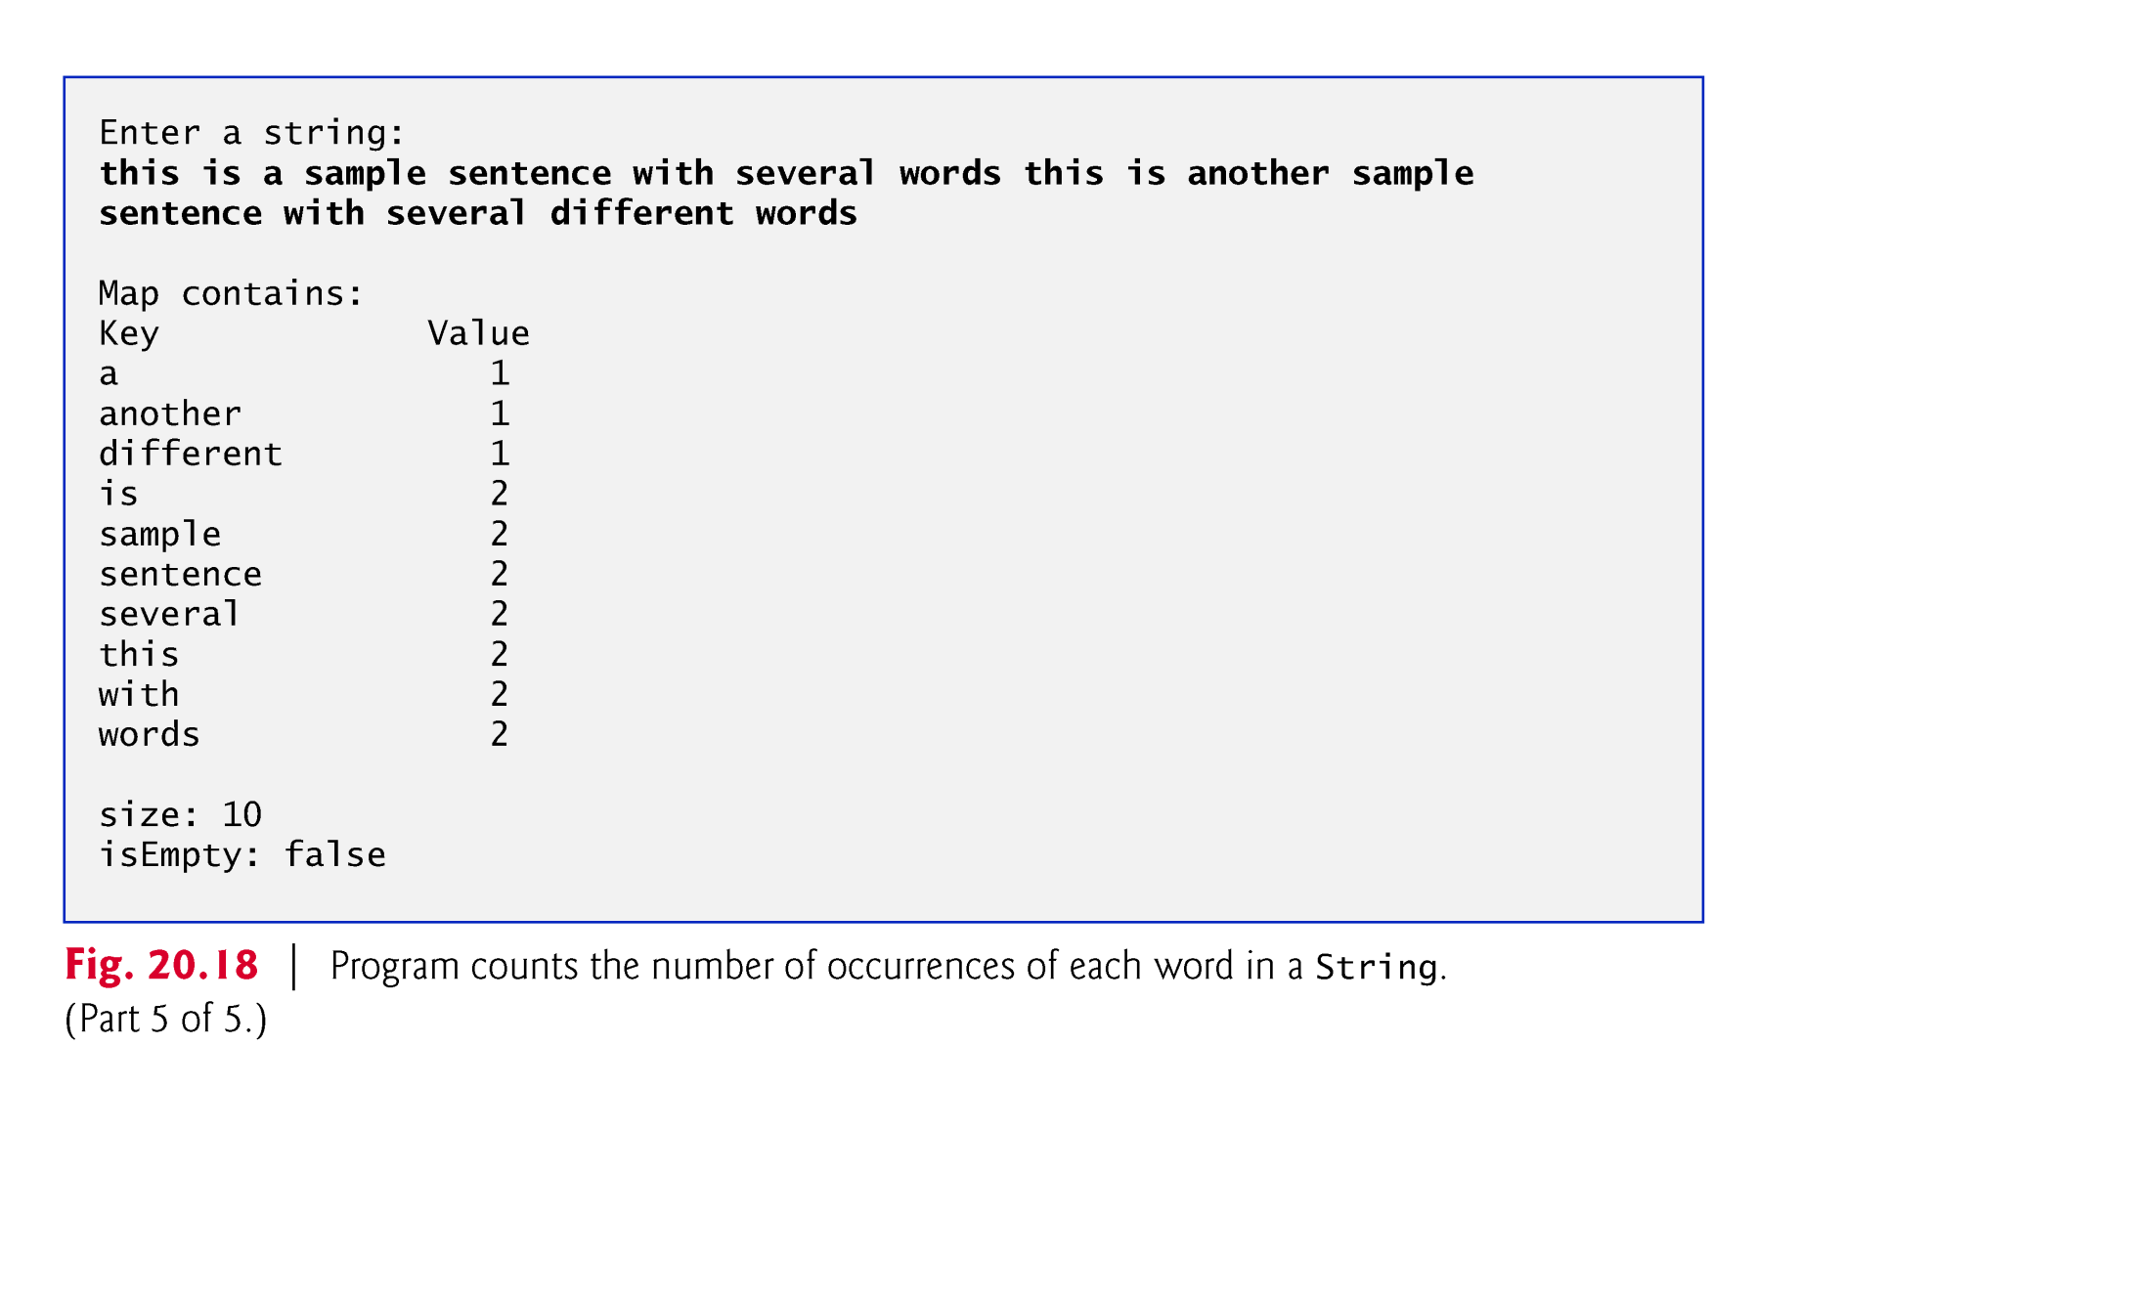

Slide 48
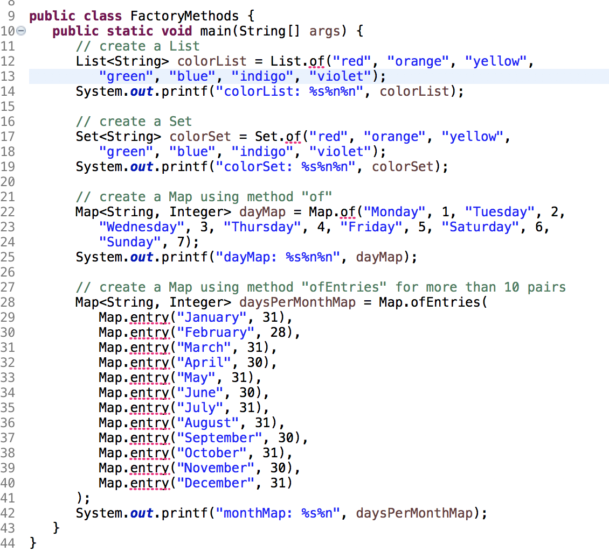

Slide 49
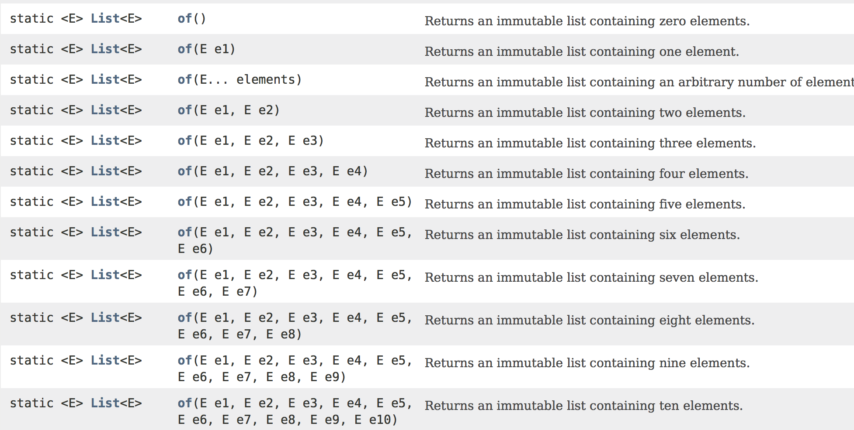
List.of(……)

Slide 50
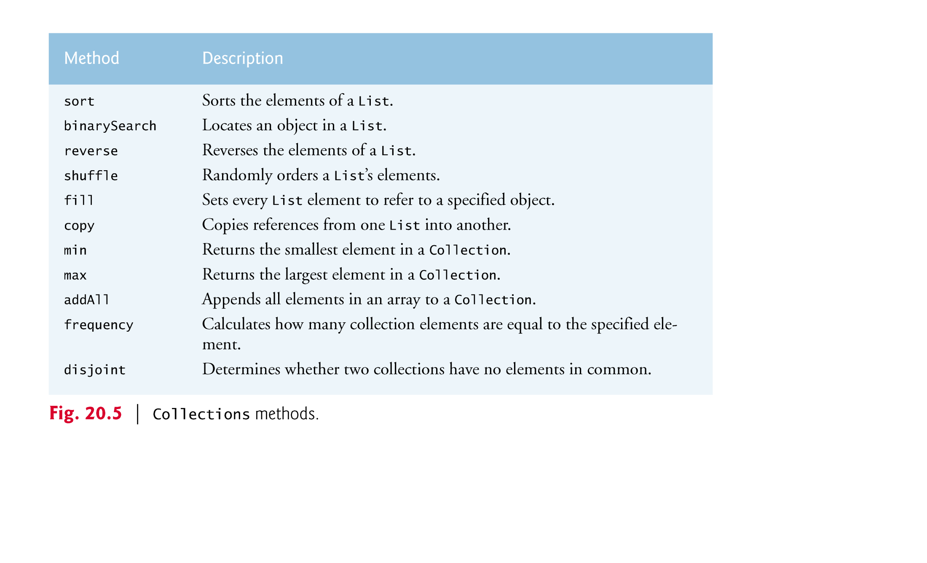
2.6 Collections 类
Collections类提供了很多高效地操纵集合元素的方法

Slide 51
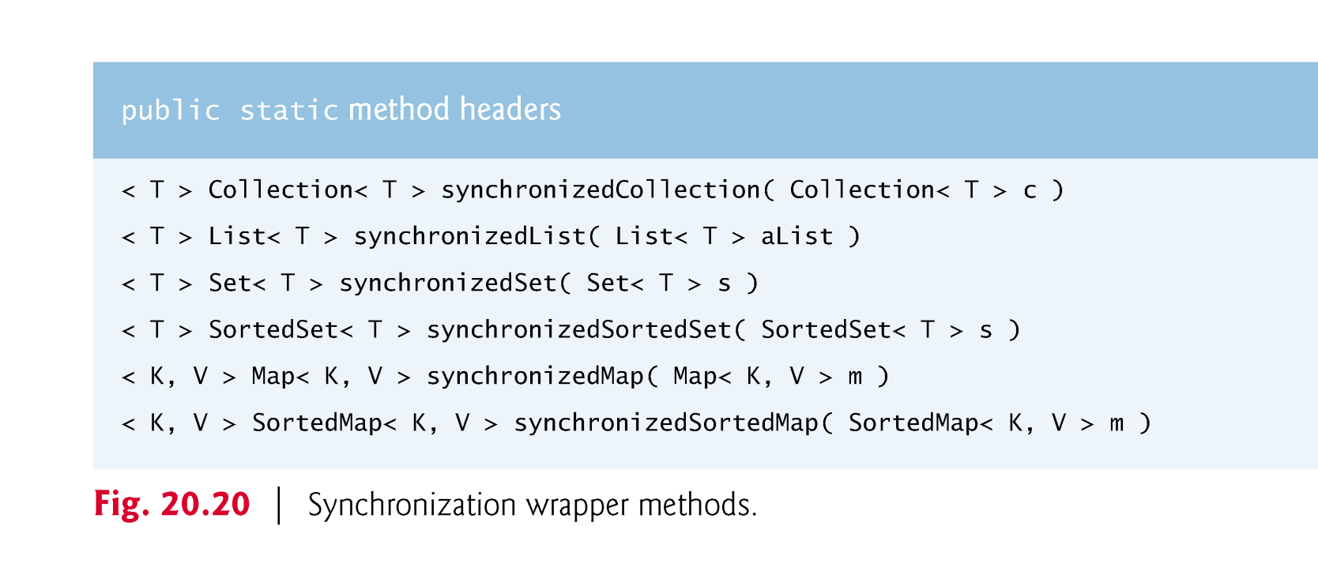
封装方法

Slide 52

封装方法

Slide 53
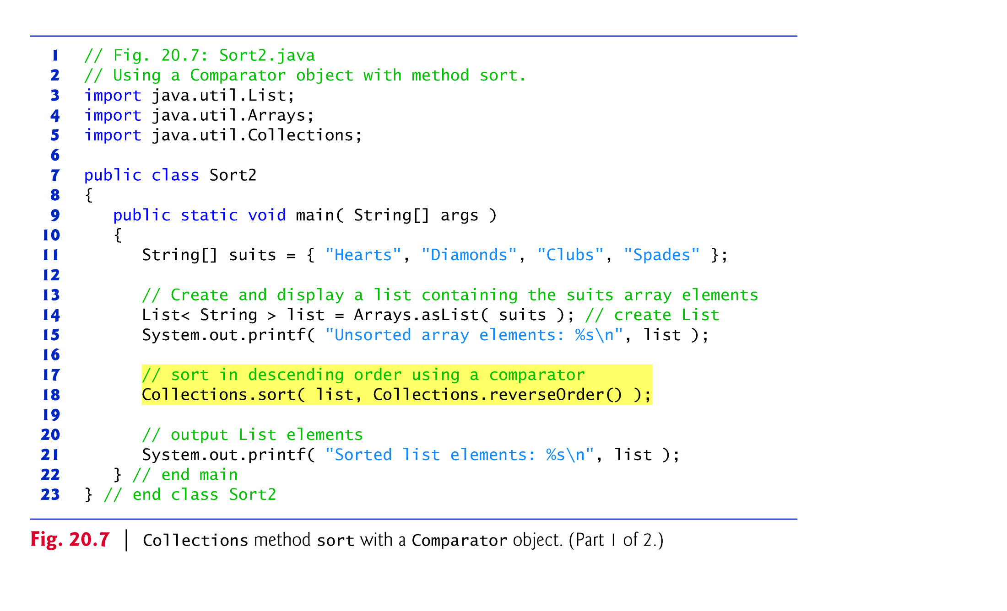

Slide 54
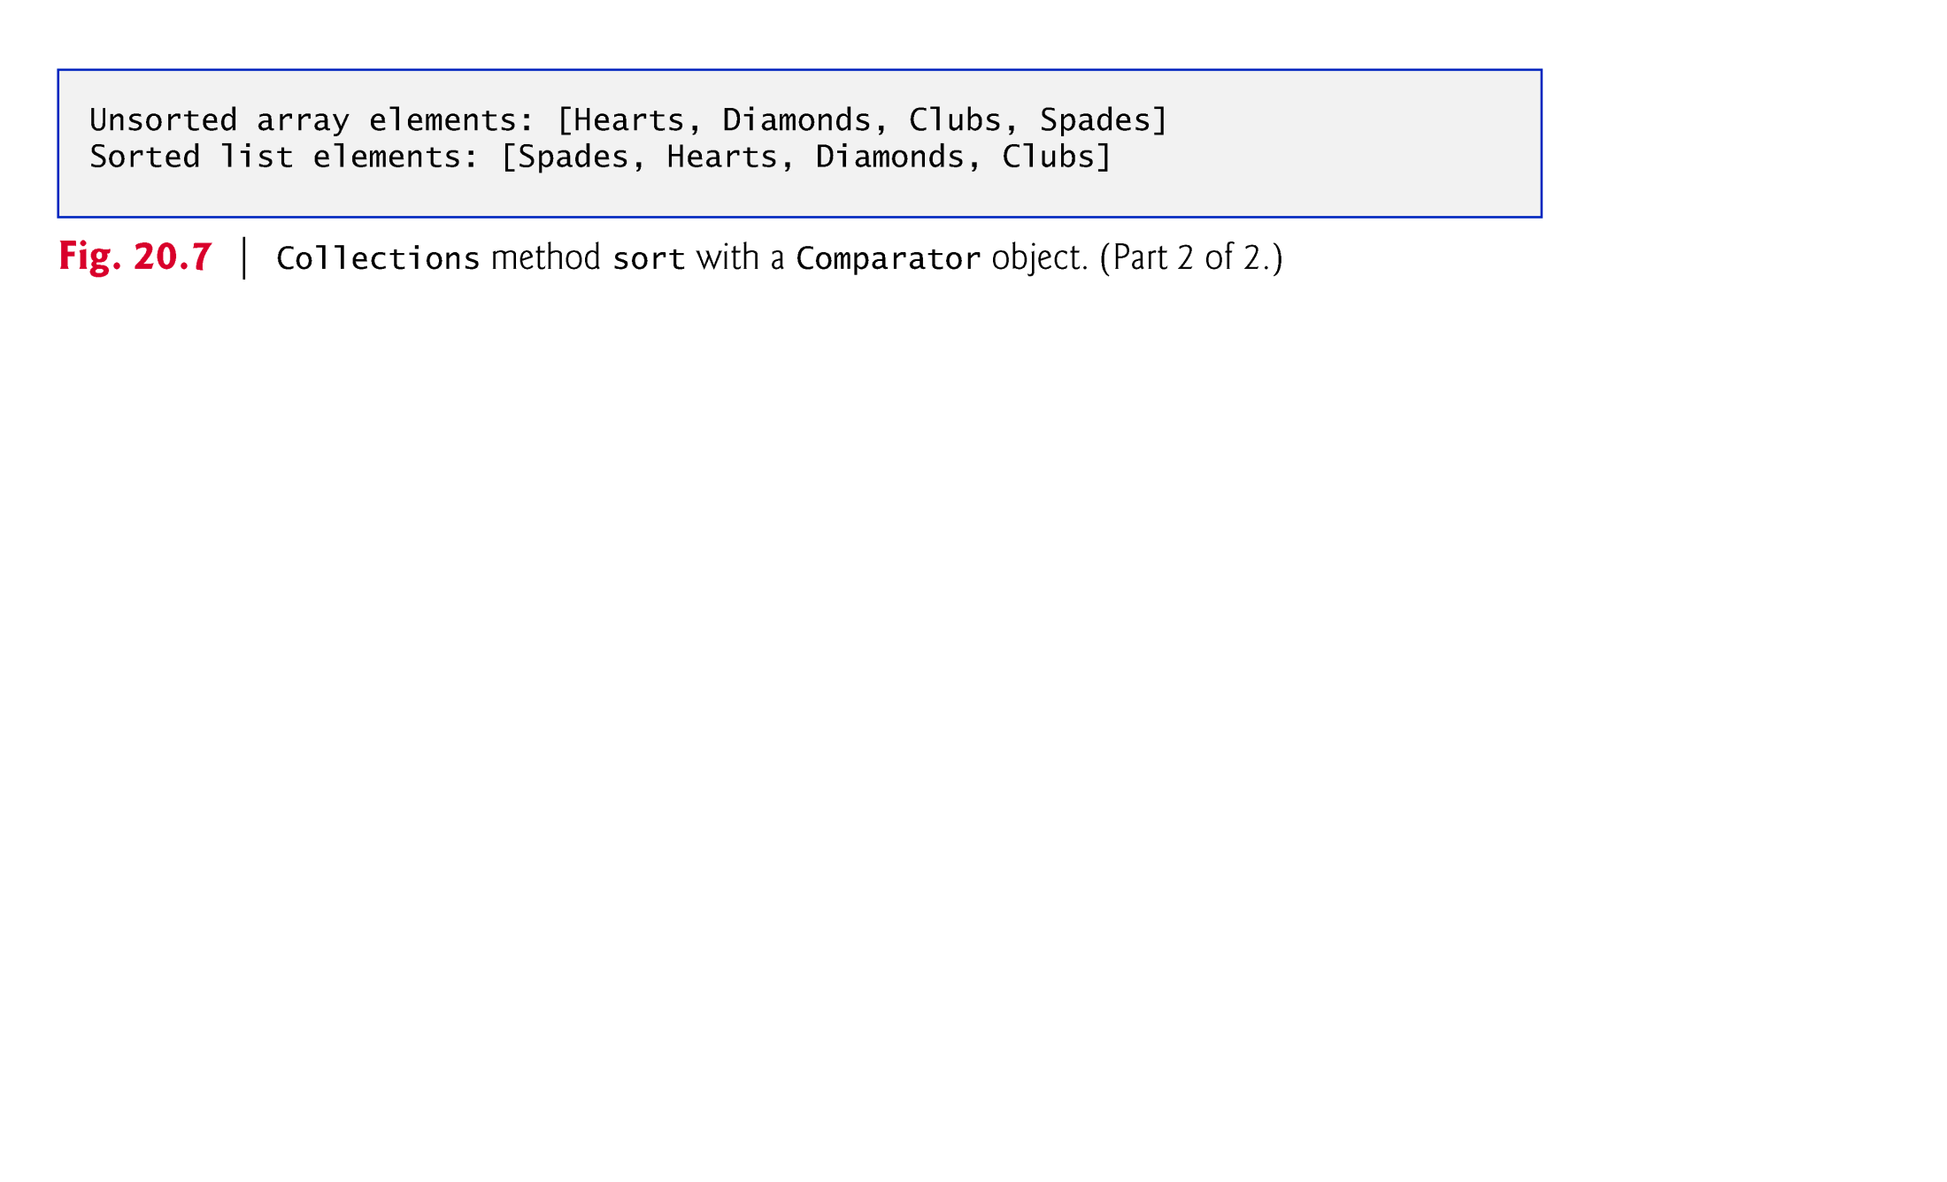

Slide 55
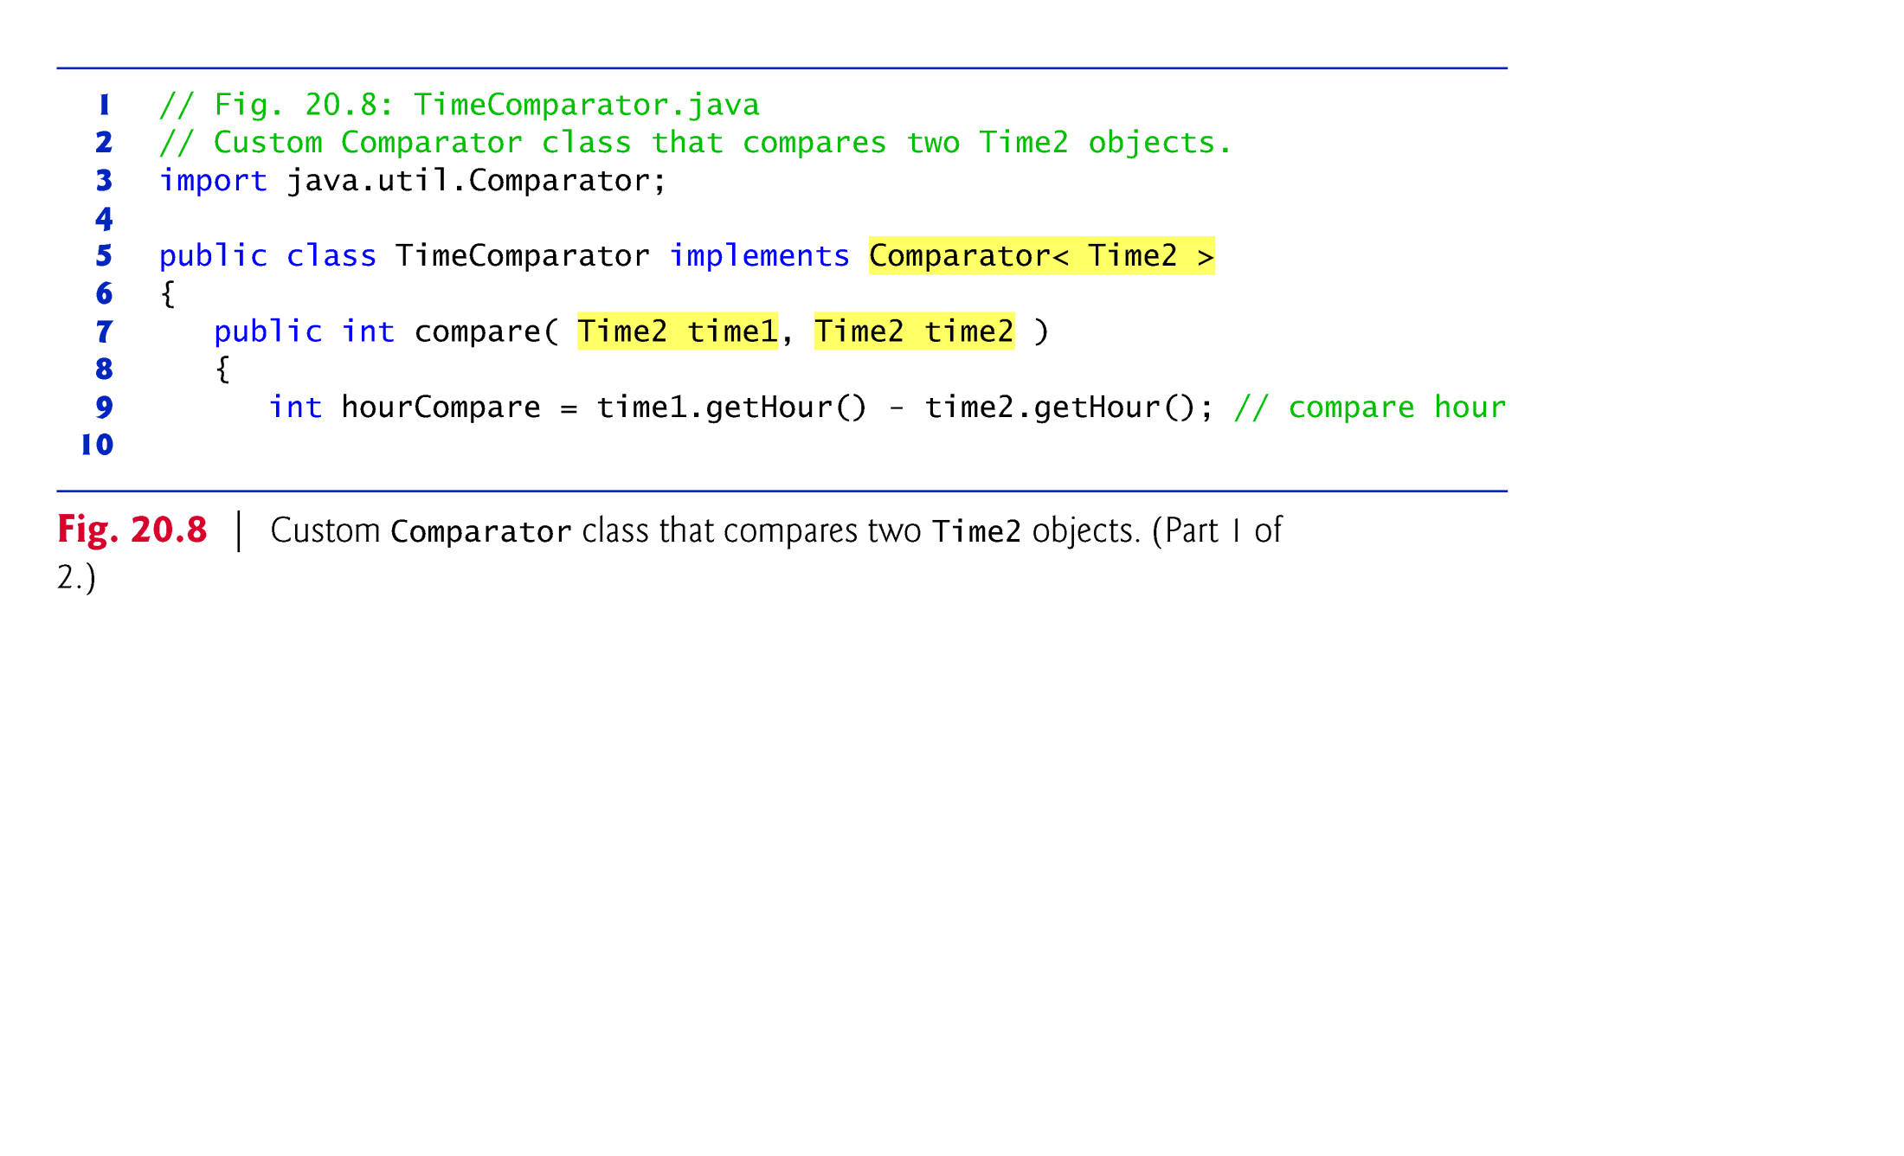

Slide 56
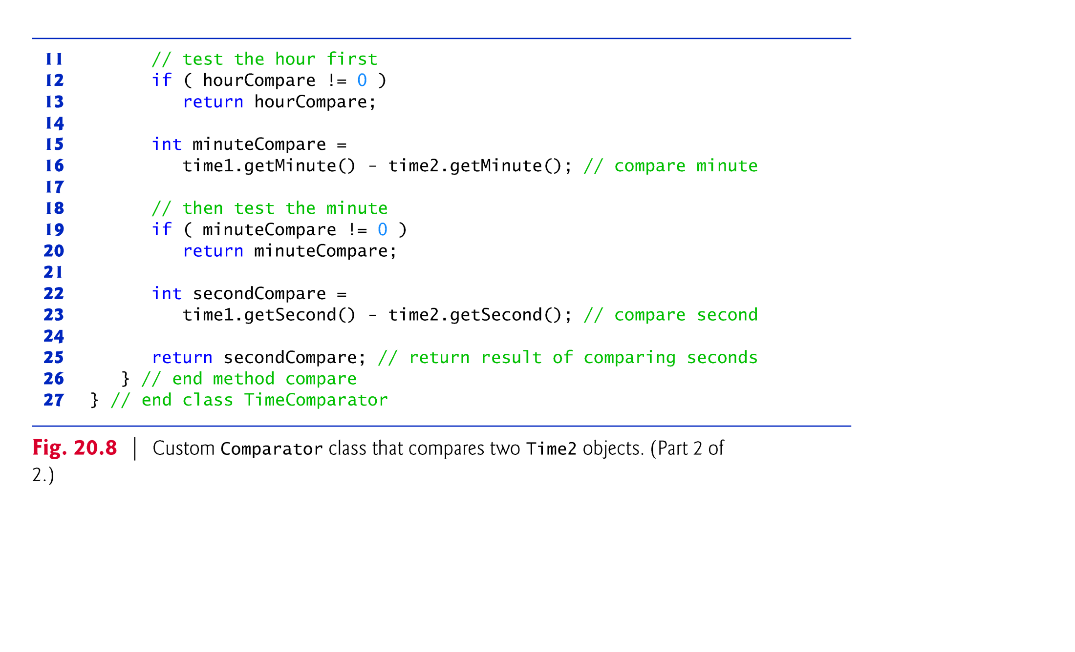

Slide 57
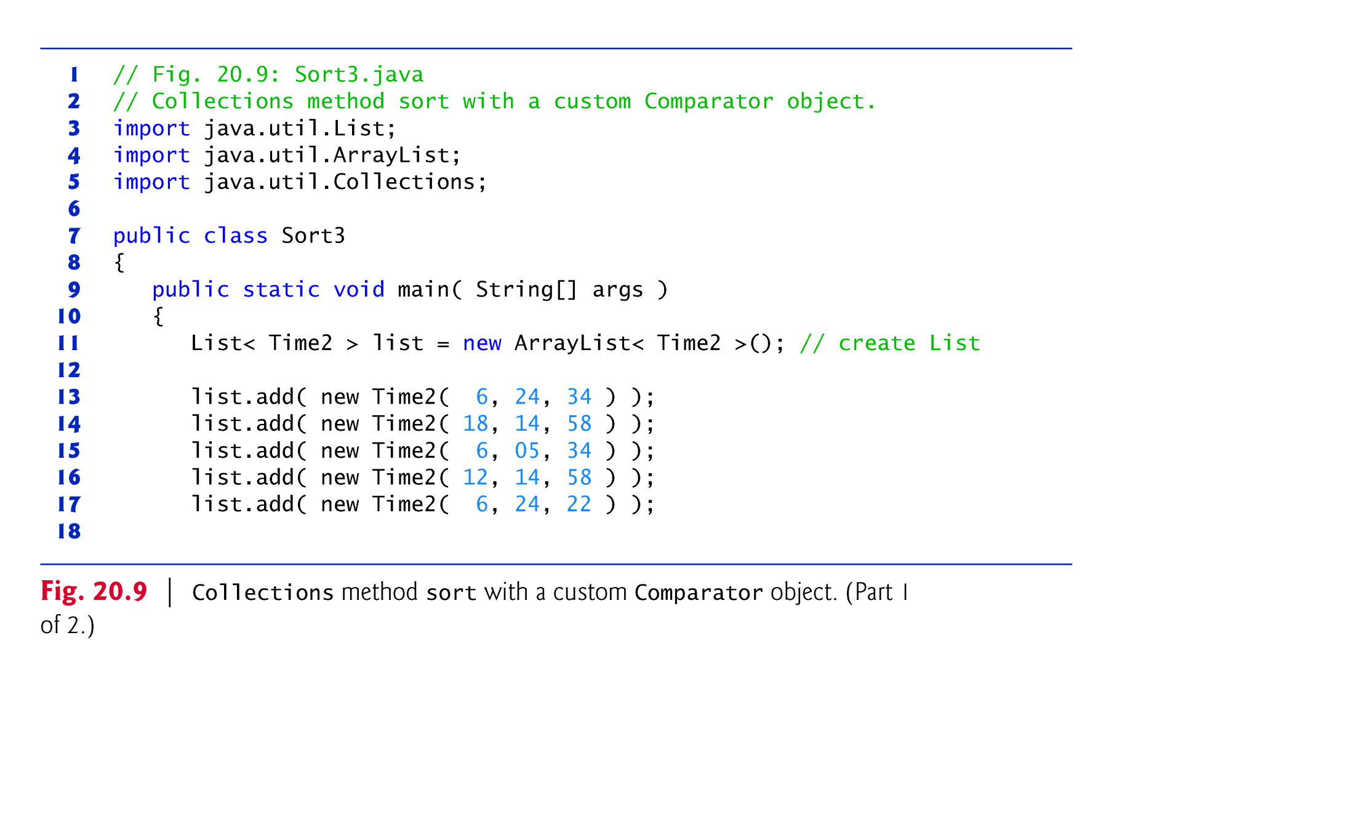

Slide 58
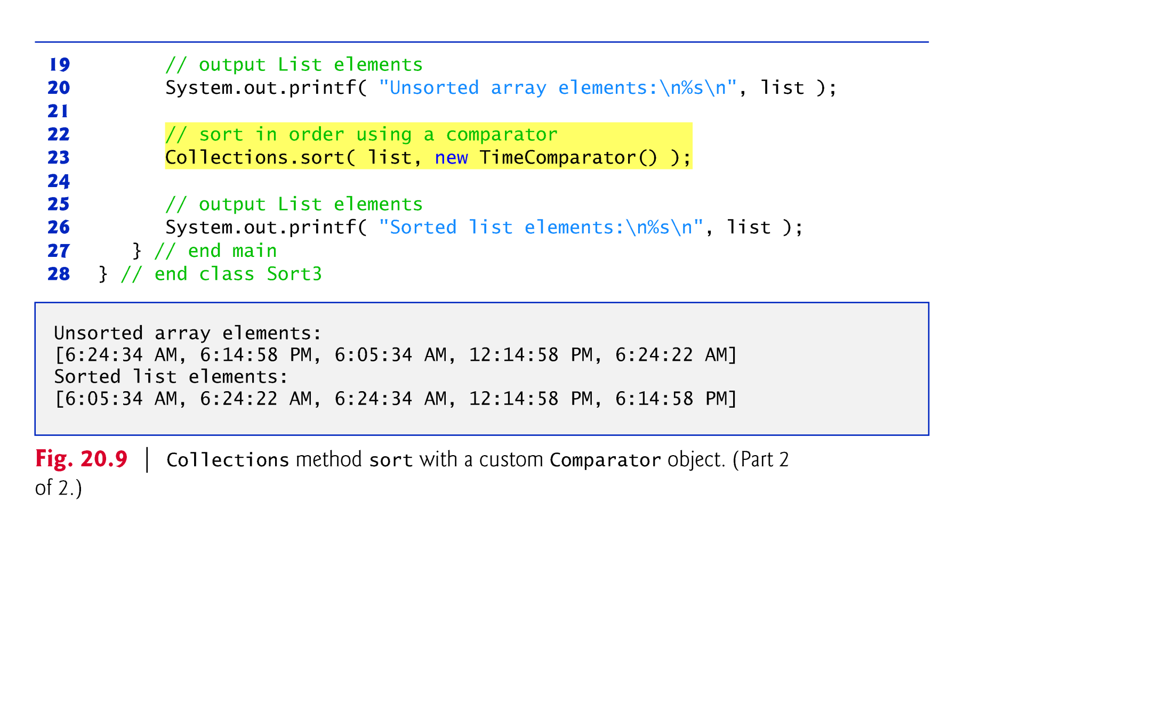

Slide 59
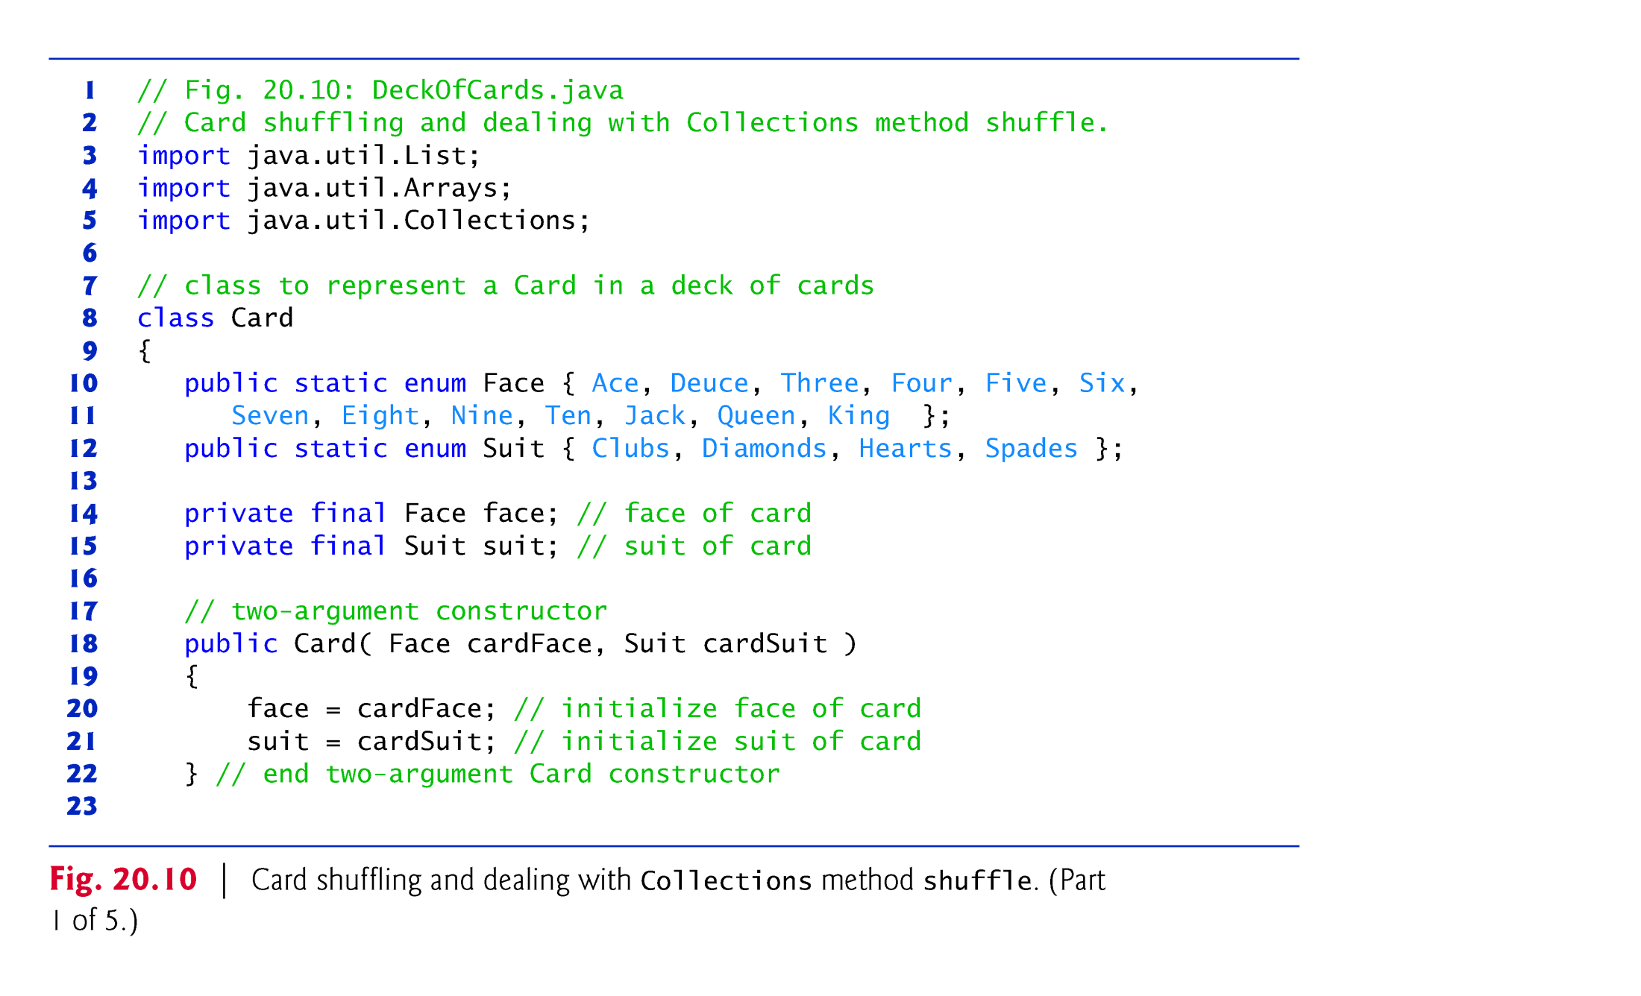

Slide 60
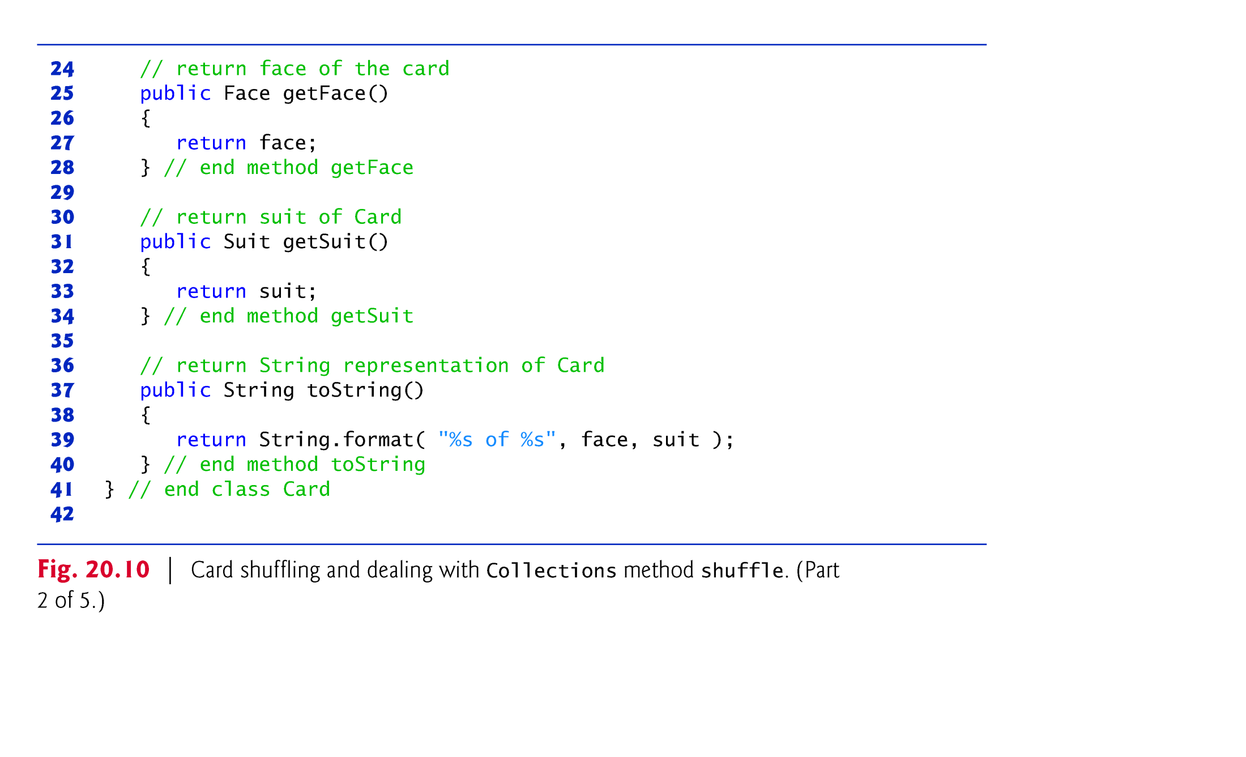

Slide 61
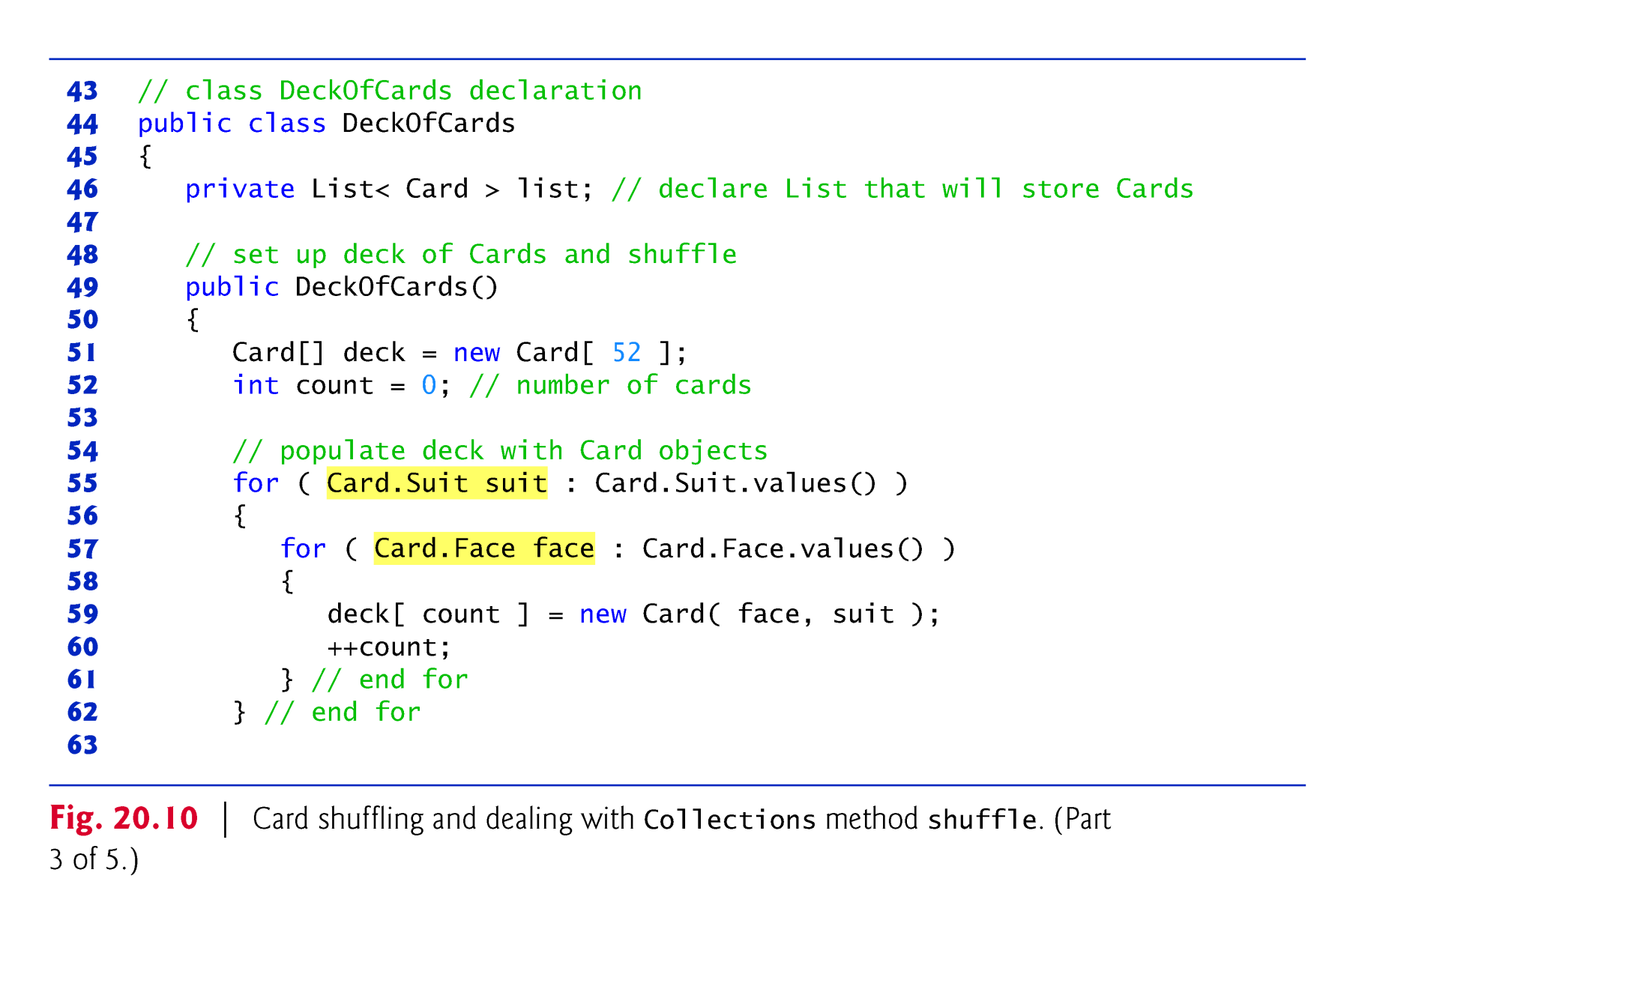

Slide 62
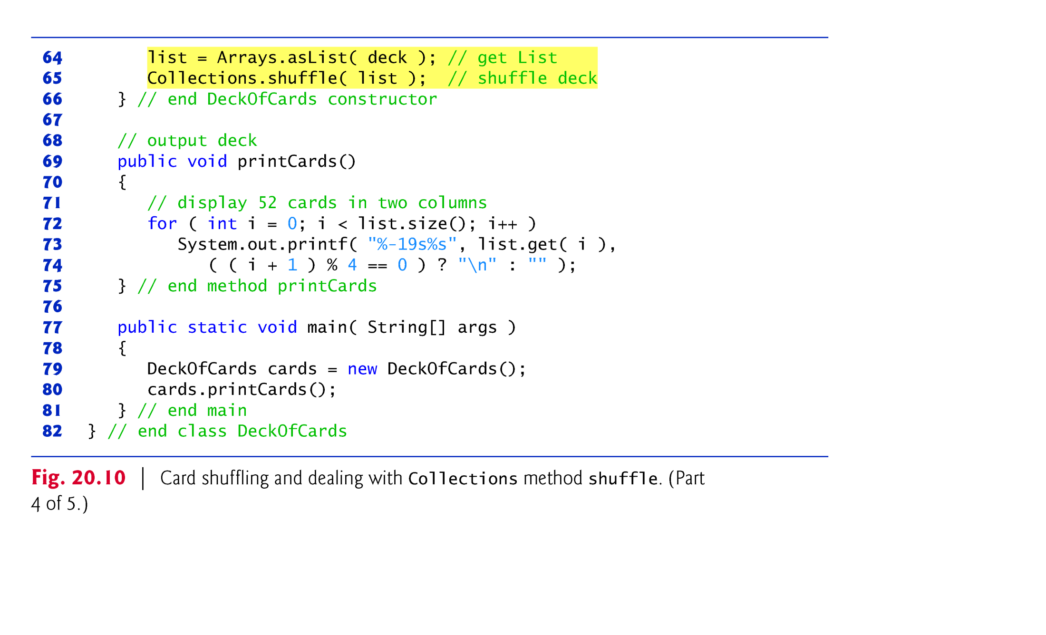

Slide 63
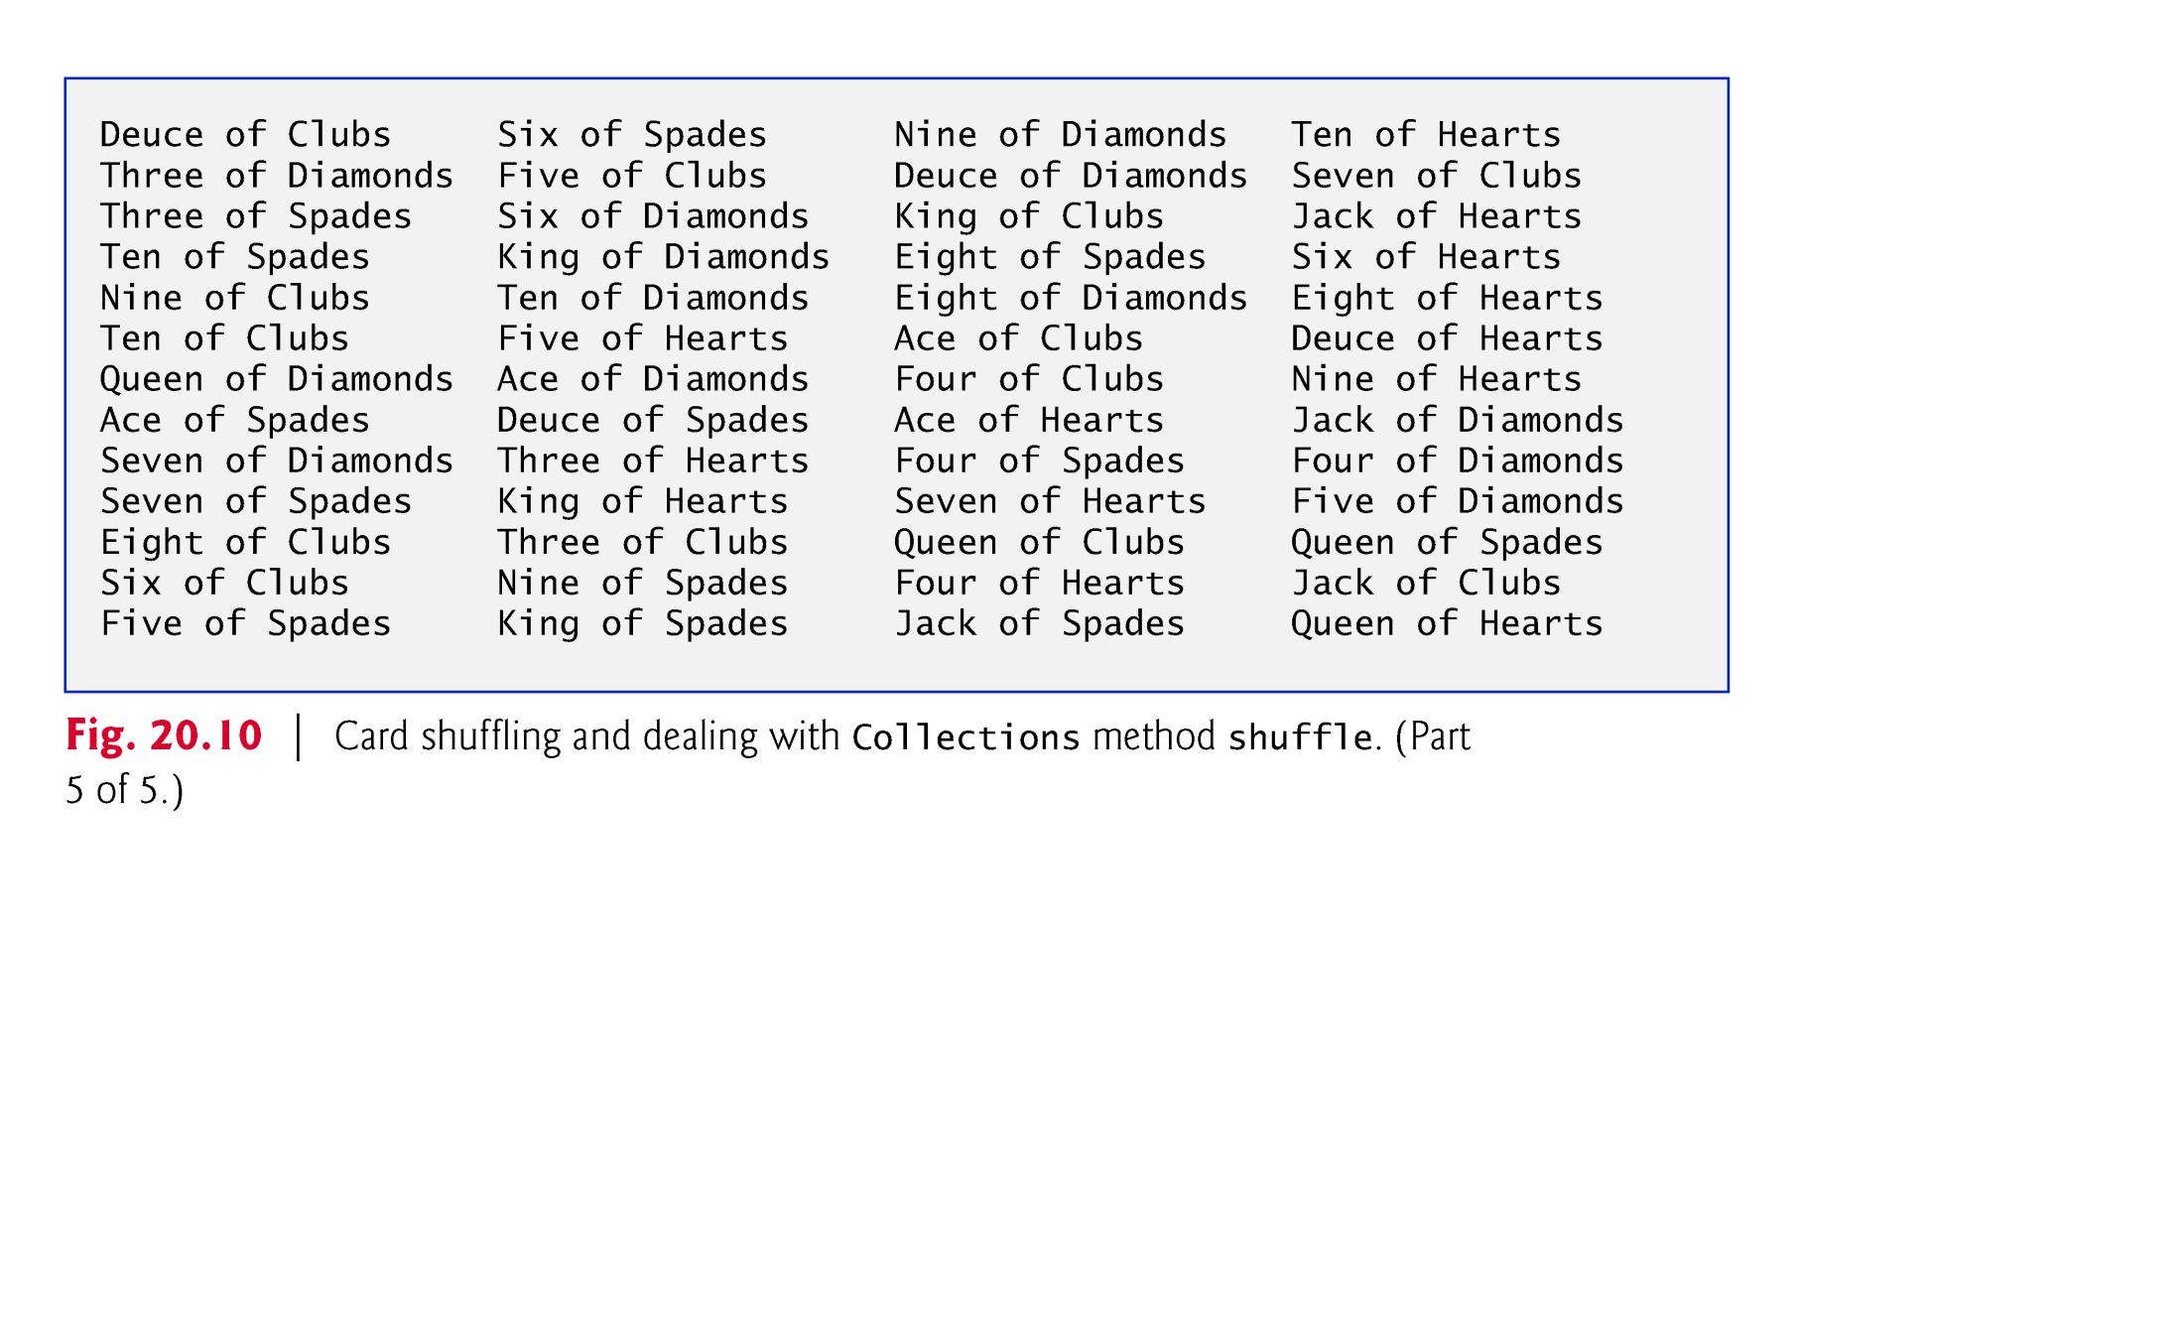

Slide 64
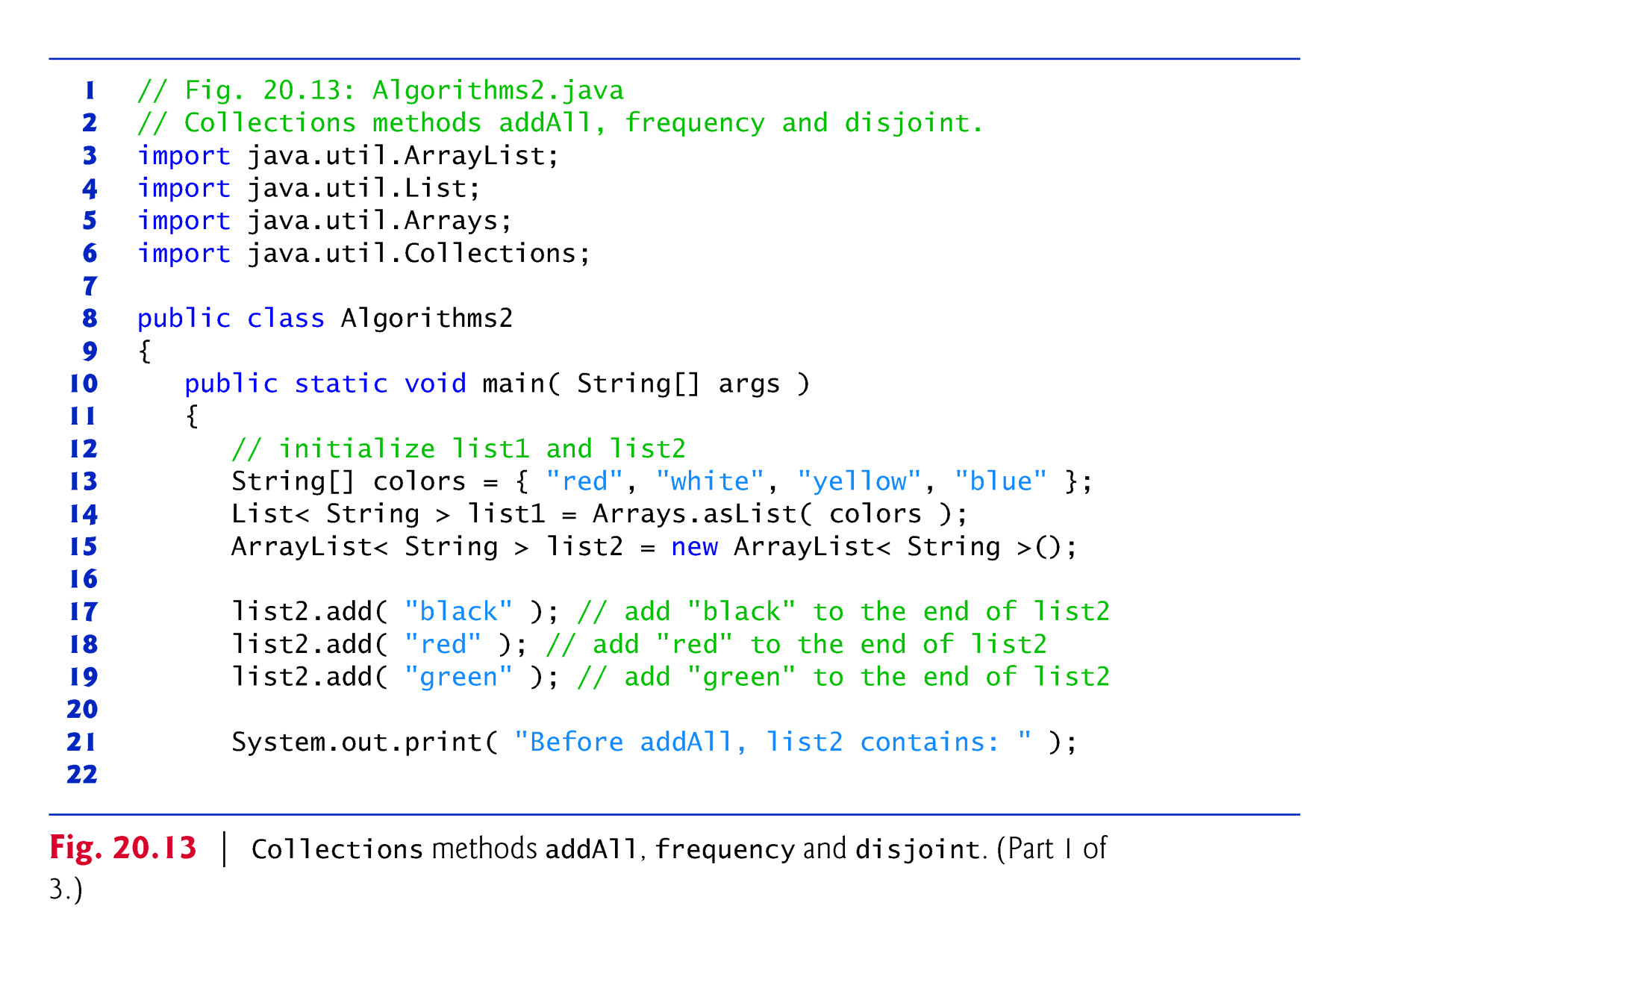

Slide 65
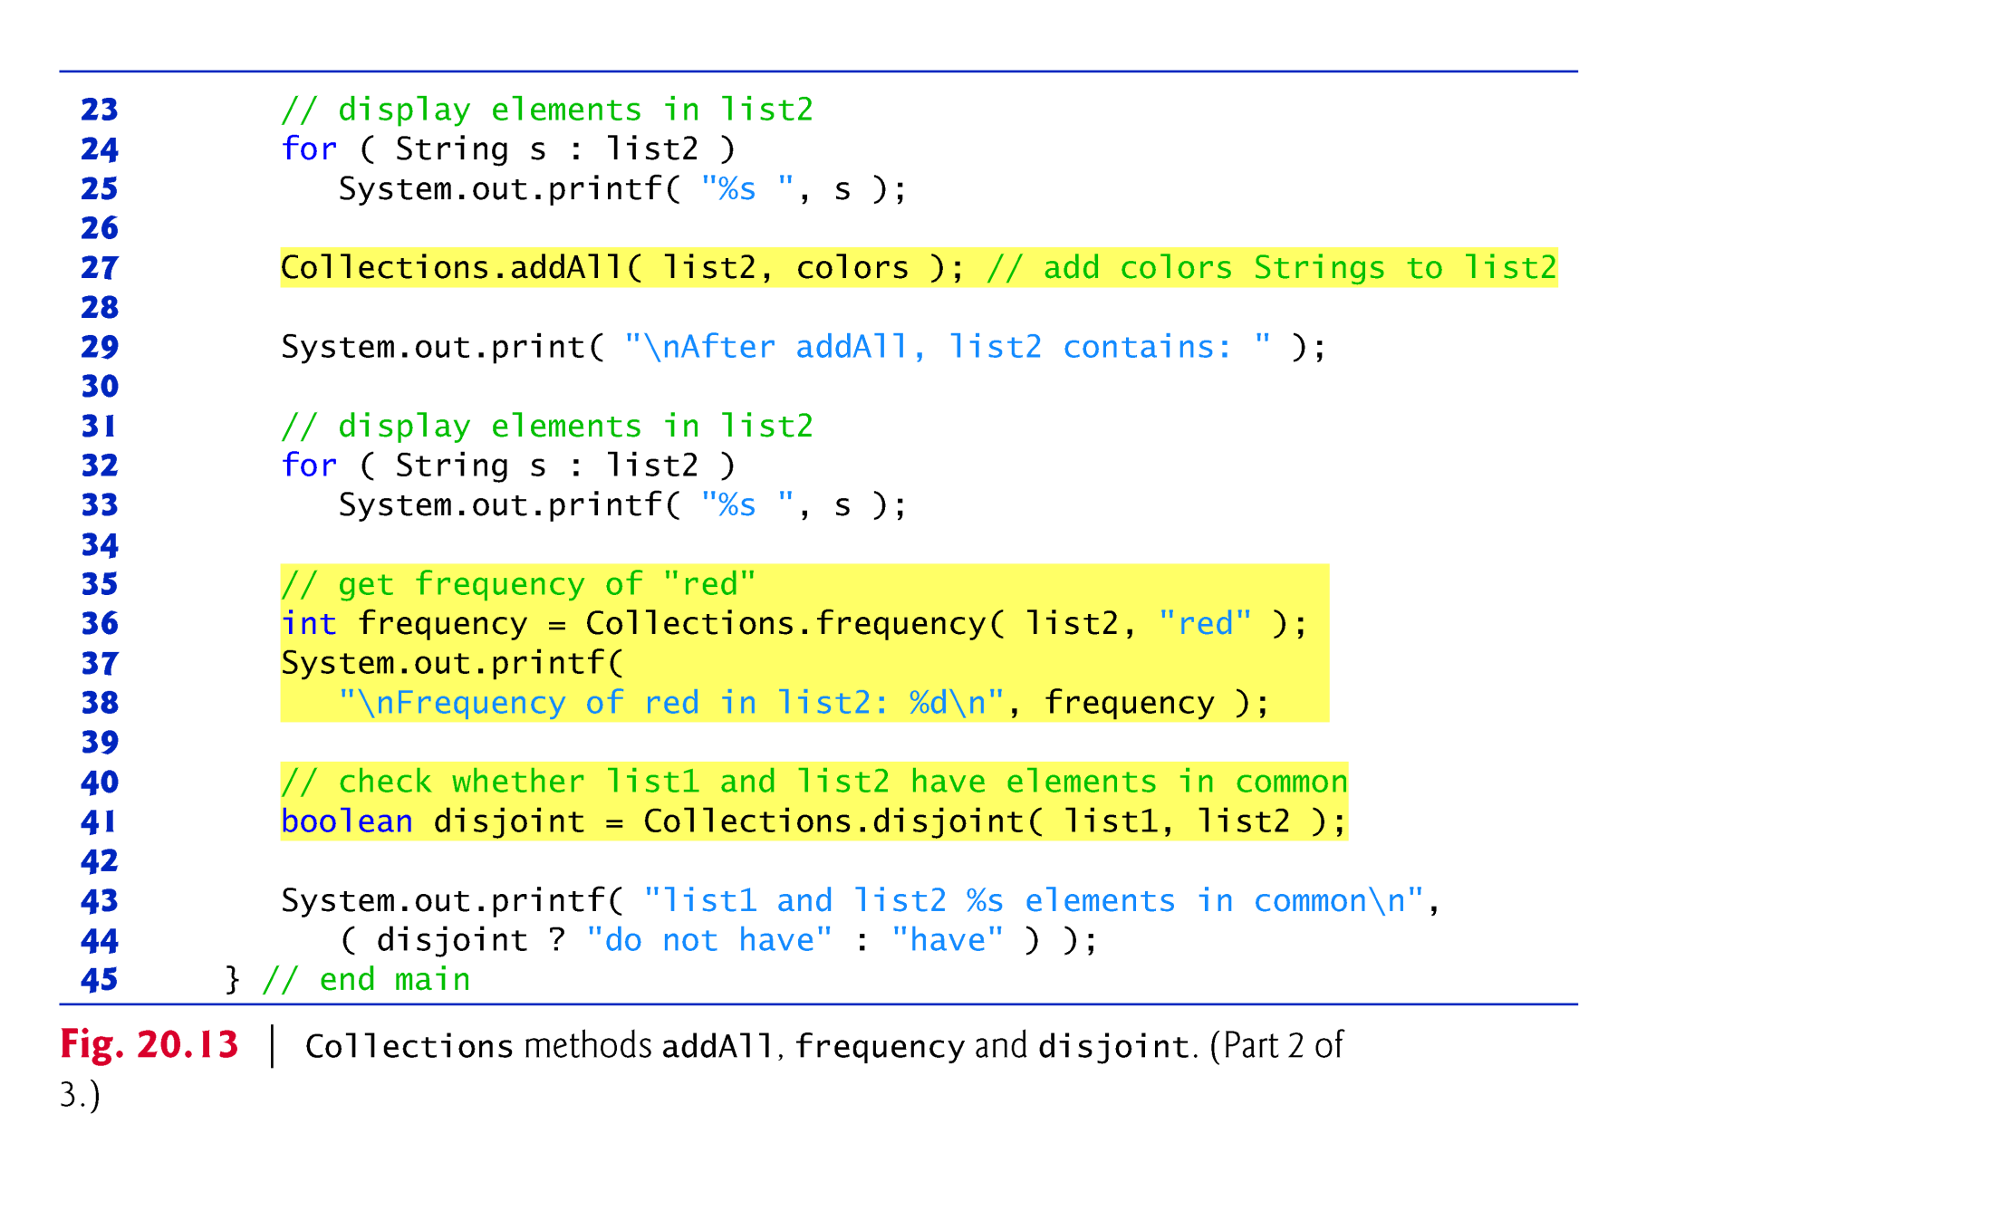

Slide 66
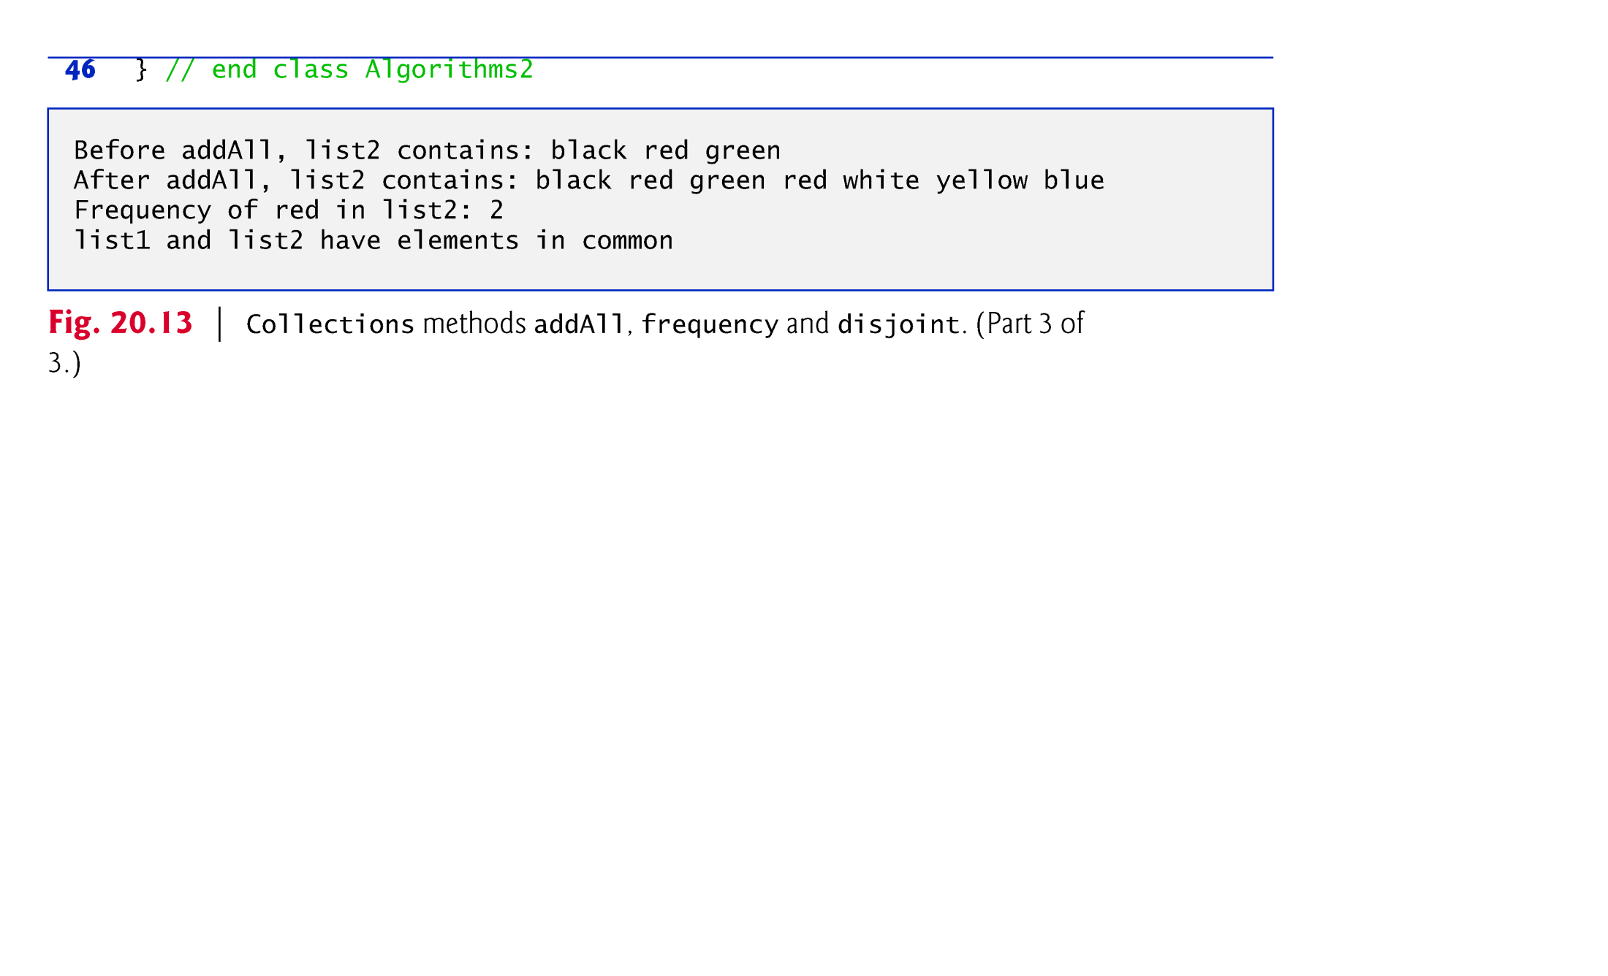

Slide 67
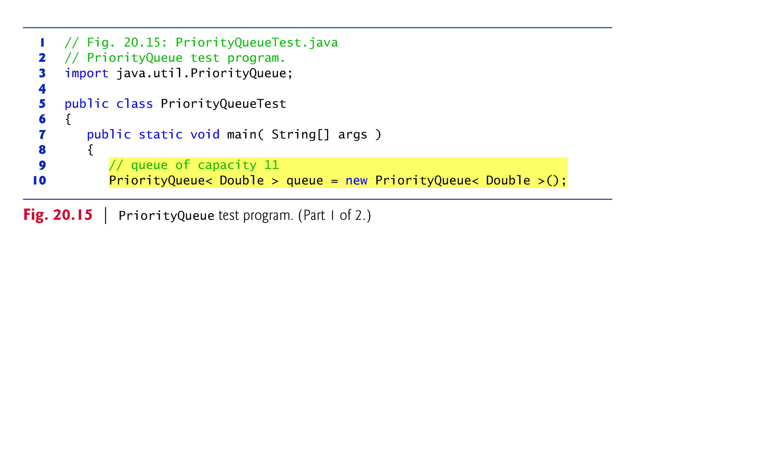

Slide 68
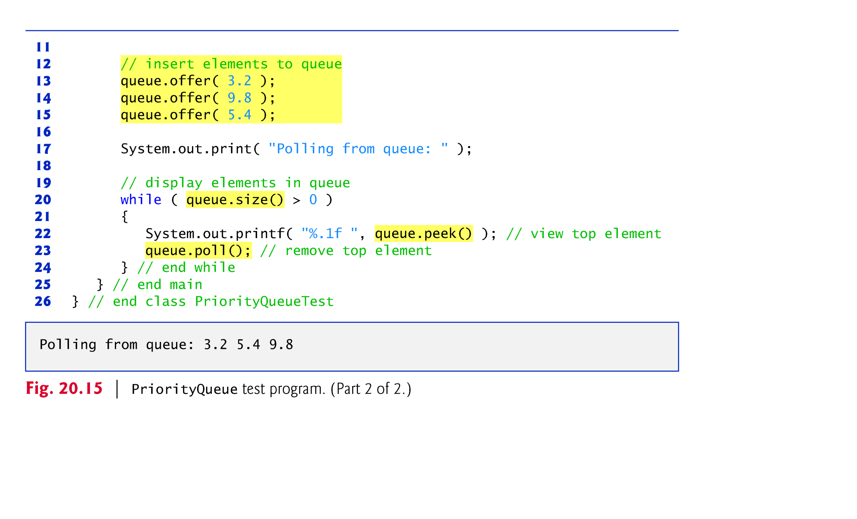

Slide 69
3.1 Object类
★ Object类是所有Java类的根基类（父类）
如果在类的声明中未使用extends关键字指明其基类，则默认基类为Object类：
public class Person {
}
等价于：
public class Person extends Object {
}

Slide 70
Object 类常用方法:
protected Object clone() 创建并返回此对象的一个副本。
boolean equals(Object obj) 指示其他某个对象是否与此对象“相等”。
String toString() 返回该对象的字符串表示。
int hashCode() 返回该对象的哈希码值。
void wait() 当前线程等待。
void notify() 唤醒在此对象监视器上等待的单个线程。
void notifyAll() 唤醒在此对象监视器上等待的所有线程。

Slide 71
toString方法:
Object类中定义有public String toString()方法，其返回值是String类型，描述当前对象的有关信息，在Object类的原始定义中，所返回的是对象所属类型名称及其哈希码。
在进行String与其它类型数据的连接操作时（如：System.out.println(“info”+person)),将自动调用该对象类的toString()方法； 基本数据类型会调用对应封装类的toString()方法。
可以根据需要在用户自定义类型中重写toString()方法

Slide 72
此例打印出三个对象的字符串：其中Date是java中的类，覆盖了toString方法；Student是自己定义的类，覆盖了toString方法；TV是自定义的类，没有覆toString。
import java.util.Date;
public class Example{
public static void main (String args[ ]) {
Date date=new Date();
Student stu=new Student("张三", 89);
TV tv=new TV("电视机", 8776);
System.out.println(date); // date.toString();
System.out.println(stu); // stu.toString();
System.out.println(tv); // tv.toString());
}
}

Slide 73
class Student {
String name;
double score;
Student (String name,double score) {
this.name=name;
this.score=score;
}
public String toString() {
return "姓名:"+name+",分数:"+score;
}
}
class TV {
String name;
double price;
TV(String name,double price) {
this.name=name;
this.price=price;
}
}
运行结果：
Sun Oct 26 09:51:48 CST 2008
姓名:张三,分数:89.0
TV@14318bb

Slide 74
equals 方法:
public boolean equals(Object obj)方法：比较引用类型数据的等价性
equals()方法与==操作符的区别：
equals()方法只能比较引用类型数据 ，x.equals(y)当x和y是同一个对象的引用时返回true否则返回false；而==可以比较引用类型及基本类型数据；
equals 方法存在特例，对File，String， Date 及封装类等类型来说，是比较类型及对象的内容而不考虑引用的是否为同一实例。它们重写了Object的equals方法，调用这些类的equals方法：x.equals(y)，当x和y所引用的对象是同一类对象且属性内容相等时（并不一定是相同对象），返回true否则返回false。
可以根据需要在用户自定义类型中重写equals方法，以改变对类的等价性评价标准。

Slide 75
public class TestEquals1 {
public static void main(String[ ] args) {
Cat c1=new Cat(1,2,3);
Cat c2=new Cat(1,2,3);
System.out.println(c1==c2);
}
}
class Cat {
int color, height, weight;
public Cat(int color, int height, int weight) {
this.color = color;
this.height = height;
this.weight = weight;
}
}
运行结果：
false

Slide 76
对上例的内存分析
1
2
3
c2
1
c1
2
3

Slide 77
覆盖equals()方法:
public boolean equals(Object obj){
if(obj==null) return false;
else if(obj instanceof Cat){
Cat c=(Cat)obj;
if(c.color==this.color && c.height==this.height &&
c.weight==this.weight) return true; }
return false; }
}

Slide 78
jvm 在strings pool中找不到值为“hello”的字符串，因此在堆上创建一个String对象，并将该对象的引用加入strings pool
public class TestEquals3 {
public static void main(String[] args) {
String s3= “hello”;
String s4 = “hello”;
System.out.println(s3==s4);
System.out.println(s3.equals(s4));
}
}
String的“==” 方法：比较是否指向同一个对象。
String的“equals”方法：比较指向的对象内容是否相同。
此时，jvm发现strings pool中已有“hello”对象，因此直接返回s3所指向的对象给s4
运行结果：
true
true

Slide 79
public class TestEquals4 {
public static void main(String[] args){
String s1= new String("hello");
String s2 = new String("hello");
System.out.println(s1==s2);
System.out.println(s1.equals(s2));
}
}
调用new关键字时，JVM不会去判断堆中是否已经存在了该对象，而是直接再新建一个对象，然后在栈中新建该对象的引用。
运行结果：
false
true
Notes:
在 JAVA 语言中有8中基本类型和一种比较特殊的类型String。这些类型为了使他们在运行过程中速度更快，更节省内存，都提供了一种常量池的概念。常量池就类似一个JAVA系统级别提供的缓存。8种基本类型的常量池都是系统协调的，String类型的常量池比较特殊。它的主要使用方法有两种：
直接使用双引号声明出来的String对象会直接存储在常量池中。
如果不是用双引号声明的String对象，可以使用String提供的intern方法。intern 方法会从字符串常量池中查询当前字符串是否存在，若不存在就会将当前字符串放入常量池中

Slide 80
3.2： String类
★ Java使用java.lang包中的String类来创建一个字符串变量，因此字符串变量是类类型变量，是一个对象。字符串是不可更改的。
1．字符串常量
如 ："你好"、"1234.987"、"weqweo"。
2．创建字符串对象
(1)使用String类的构造方法创建字符串对象：例如：
String s; s=new String("we are students")；
声明和创建可用一步完成：
String s=new String("we are students");
(2)也可以用一个已创建的字符串创建另一个字符串 如：
String tom=String(s);

Slide 81
（3）String (char a[])：用一个字符数组a创建一个字符串对象，如：
char a[] = {‘b’,’o’,’y’};
String s = new String(a);
（4）String(char a[],int startIndex,int count)：提取字符数组a中的一部分字符创建一个字符串对象，例如：
char a[]={‘s’,’t’,’b’,’u’,’s’,’n’};
String s = new String(a, 2, 3); //s=“bus”
3．引用字符串常量对象
字符串常量是对象，因此可以把字符串常量的引用赋值给一个字符串变量 如：String s =“student”;

Slide 82
例：用各种方式创建字符串
import javax.swing.*;
public class StringConstructors {
public static void main( String args[ ] )
{ char charArray[ ] = { 'b', 'i', 'r', 't', 'h', ' ', 'd', 'a', 'y' };
byte byteArray[ ] = { ( byte ) 'n', ( byte ) 'e',
( byte ) 'w', ( byte ) ' ', ( byte ) 'y',
( byte ) 'e', ( byte ) 'a', ( byte ) 'r' };
String s = new String( "hello" );
String s1 = new String();
String s2 = new String( s );
String s3 = new String( charArray ); //s3=birthday
String s4 = new String( charArray, 6, 3 ); // day
String s5 = new String( byteArray, 4, 4 ); //s5=year
String s6 = new String( byteArray ); //s6=new year
}
}

Slide 83
4．String 类的常用方法
（1）public int length()
使用String 类中的length()方法可以获取一个字符串的长度
（2）public boolean equals(String s)
将此字符串与指定的对象比较内容是否相同
（3）public boolean startsWith(String s)、public boolean endsWith(String s)方法
字符串对象调用startsWith(String s)方法，判断当前字符串对象的前缀，后缀是否是参数指定的字符串s
（4）public int compareTo(String s)方法
字符串对象可以使用String类中的compareTo（String s）方法，按字典序与参数s指定的字符串比较大小。如果当前字符串与s相同，该方法返回值0；如果当前字符串对象大于s，该方法返回正值；如果小于s，该方法返回负值。

Slide 84
（5）public int indexOf( ... )
indexOf(String s)方法从当前字符串的头开始检索字符串s，并返回首次出现s的位置。如果没有检索到字符串s，该方法返回的值是-1。
indexOf(String s ,int startpoint)方法从当前字符串的startpoint位置处开始检索字符串s，并返回首次出现s的位置。如果没有检索到字符串s，该方法返回的值是-1。
lastIndexOf (String s)方法从当前字符串的头开始检索字符串s，并返回最后出现s的位置。如果没有检索到字符串s，该方法返回的值是-1。
（6）public String substring(int startpoint)
字符串对象调用该方法获得一个当前字符串的子串，该子串是从当前字符串的startpoint处截取到最后所得到的字符串。字符串对象调用substring(int start ,int end)方法获得一个当前字符串的子串，该子串是从当前字符串start 处截取到end处，但不包括end处所对应的字符。

Slide 85
（7）public String replaceAll(String old ,String new)
字符串对象s调用该方法可以获得一个串对象，这个串对象是通过用参数new指定的字符串替换s中由old指定的所有字符串而得到的字符串。
（8）public String trim()
一个字符串s通过调用方法trim()得到一个字符串对象，该字符串对象是s去掉前后空格后的字符串。
（9）public String[] split(String regex)可以将一个字符串按照指定的分隔符分隔，返回分隔后的字符串数组。

Slide 86
5．字符串与基本数据的相互转化
java.lang包中的Integer类调用其类方法：可以将“数字”格式的字符串，如“12387”，转化为int型数据。类似地，使用java.lang包中的Byte、Short、Long、Float、Double类调相应的类方法：可以将“数字”格式的字符串，转化为相应的基本数据类型。
public static int parseInt(String s)
public static byte parseByte(String s)
public static short parseShort(String s)
public static long parseLong(String s)
public static double parseDouble(String s)
public static double parseDouble(String s)

Slide 87
有时，我们需要将数字转化为字符串，可以使用String类的下列类方法：
static String valueOf（byte n）
static String valueOf（int n）
static String valueOf（long n）
static String valueOf（float n）
static String valueOf（double n）
static String valueOf（Object n）
6．对象的字符串表示
在子类中我们讲过，所有的类都默认是java.lang包中Object类的子类或间接子类。Object类有一个public方法toString()，一个对象通过调用该方法可以获得该对象的字符串表示。

Slide 88
7．字符串与字符、字节数组
（1）字符串与字符数组
我们已经知道String类的构造方法：String(char[])和String(char[]，int offset，int length)分别用数组a中的全部字符和部分字符创建字符串对象。
String类也提供了将字符串存放到数组中的方法：将字符串中从位置start到end-1位置上的字符复制到数组c中，并从数组c的offset处开始存放这些字符。需要注意的是，必须保证数组c能容纳下要被复制的字符。
public void getChars(int start, int end, char c[],int offset)
String类还提供了一个方法：字符串对象调用该方法可以初始化一个字符数组，该数组的长度与字符串的长度相等，并将字符串对象的全部字符复制到该数组中。
public char[] toCharArray()

Slide 89
（2）字符串与字节数组
String类的构造方法String(byte[])用指定的字节数组构造一个字符串对象。
String(byte[]，int offset，int length) 构造方法用指定的字节数组的一部分，即从数组起始位置offset开始取length个字节构造一个字符串对象。
public byte[] getBytes()方法使用平台默认的字符编码，将当前字符串转化为一个字节数组。例子：

Slide 90

例：字符串与字节数组的相互转换
public class Example{
public static void main(String args[ ]){
byte d[ ]= "YOUIHE你我他".getBytes();
System.out.println("数组d的长度是(一个汉字占两个字节):"+d.length);
String s=new String(d,6,2);
System.out.println(s);
}
}

Slide 91
从JDK1.4开始，Sun公司推荐开发者使用一种新的字符串分解方式-String类的split()方法：
public class TestStringSplit{
public static void main(String args[] ){
String s=“阳光:沙滩:海浪:仙人掌”;
String[ ] results = s.split(“:”);
for(String each:results) {
System.out.println(each);
}
}
}
输出结果：
阳光
沙滩
海浪
仙人掌

Slide 92
public class StringStartEndSubValueOf {
public static void main( String args[ ] )
{ String str1 = "started";
String str2="ending";
String letters = "abcdefghijklmabcdefghijklm";
double doubleValue = 33.333;
System.out.println( str1.startsWith( "st" ) ); //true
System.out.println( str1.startsWith( "art", 2) ); //true
System.out.println( str2.endsWith( "ing") ); //true
System.out.println( str1.concat( str2) ); //startedending
System.out.println( letters.substring( 20) ); //hijklm
System.out.println( letters.substring( 3, 6) ); // def
}
}
3是beginIndex, 6是 endIndex（不包括），非长度

Slide 93
public class StringMiscellaneous {
public static void main( String args[ ] )
{
String s1 = new String( "hello" );
String s2 = new String( "GOODBYE" );
String s3 = new String( " spaces " );
System.out.println( s1.replace( 'l', 'L' ) ); // heLLo
System.out.println( s1.toUpperCase() ); //HELLO
System.out.println( s2.toLowerCase() ); //goodbye
System.out.println( s3.trim() ); //spaces
char charArray[ ] = s1.toCharArray() );
for ( int count = 0; count < charArray.length; ++count )
System.out.print( charArray[ count ] ); // h e l l o
}
}

Slide 94
StringBuffer 类
★前面我们学习了String字符串对象，String类创建的字符串对象是不可修改的，也就是说，String字符串不能修改、删除或替换字符串中的某个字符，即String对象一旦创建，那么实体是不可以再发生变化的.
public class Test{
public static void main(String[] args){
String s1 =“hello”;
String s2 =“world”;
s1 += s2;
}
}
hello
world
s2
s1
helloworld
Notes:
如果你定义了： String s="abc"; 那么将创建一个内容为"abc"的String对象，并且s指向这个对象。 一旦s=s+"abc";这样的操作，那么将创建一个新的String对象来存放新的内容，原先的对象依旧在内存中，但是s不在指向它，那么这个对象就会成为垃圾内存，在某一个特定的时刻有Java虚拟机回收。

Slide 95
★在这一节，我们介绍StringBuffer类，该类能创建可修改的字符串序列，也就是说，该类的对象的实体的内存空间可以自动的改变大小，便于存放一个可变的字符串。
1．StringBuffer类有三个构造方法：
（1）StringBuffer()
（2）StringBuffer(int size)
（3）StringBuffer(String s)

Slide 96
（1）StringBuffer()
使用第1个无参数的构造方法创建一个StringBuffer对象，那么分配给该对象的实体的初始容量可以容纳16个字符，当该对象的实体存放的字符序列的长度大于16时，实体的容量自动地增加，以便存放所增加的字符。StringBuffer对象可以通过length()方法获取实体中存放的字符序列的长度，通过capacity()方法获取当前实体的实际容量。
（2）StringBuffer(int size)
使用第2个构造方法创建一个StringBuffer对象，那么可以指定分配给该对象的实体的初始容量为参数size 指定的字符个数，当该对象的实体存放的字符序列的长度大于size个字符时，实体的容量自动地增加，以便存放所增加的字符。
（3）StringBuffer(String s)
使用第3个构造方法创建一个StringBuffer对象，那么可以指定分配给该对象的实体的初始容量为参数字符串s的长度额外再加16个字符。

Slide 97
2．StringBuffer类的常用方法
（1）append方法
使用StringBuffer类的append方法可以将其它Java类型数据转化为字符串后,再追加到StringBuffer对象中。
（2）char charAt(int n)
得到参数n指定的位置上的单个字符。当前对象实体中的字符串序列的第一个位置为0，第二个位置为1，依次类推。n的值必须是非负的，并且小于当前对象实体中字符串序列的长度。
（3）void setCharAt (int n , char ch)
将当前StringBuffer对象实体中的字符串位置n处的字符用参数ch指定的字符替换。n的值必须是非负的，并且小于当前对象实体中字符串序列的长度。
（4）StringBuffer insert(int index, String str)
insert方法将一个字符串插入另一个字符串中，并返回当前对象的引用。

Slide 98
（5）public StringBuffer reverse()
StringBuffer对象使用reverse()方法将该对象实体中的字符翻转，并返回当前对象的引用。
（6）StringBuffer delete(int startIndex, int endIndex)
从当前StringBuffer对象实体中的字符串中删除一个子字符串，并返回当前对象的引用。这里startIndex指定了需删除的第一个字符的下标，而endIndex指定了需删除的最后一个字符的下一个字符的下标。因此要删除的子字符串从startIndex到endIndex-1。
（7）StringBuffer replace(int startIndex ,int endIndex, String str)
将当前StringBuffer对象实体中的字符串的一个子字符串用参数str指定的字符串替换。被替换的子字符串由下标startIndex 和endIndex,指定，即从startIndex到endIndex-1的字符串被替换。该方法返回当前StringBuffer对象的应用
（8）void ensureCapacity(int minimumCapacity)
确保容量至少等于指定的最小值。（取大者：参数或者原来容量的两倍+2）

Slide 99
import javax.swing.*;
public class EnsureCapacity {
public static void main( String args[] )
{
StringBuffer buffer = new StringBuffer( "Hello, how are you?" );
System.out.println(buffer.length()+ " "+buffer.capacity());
buffer.ensureCapacity( 15 ); // 15 < 原来容量19+16=35
System.out.println(buffer.length()+ " "+buffer.capacity());
buffer.ensureCapacity( 75 ); // 75 > 原来容量35*2+2容量变为75
System.out.println(buffer.length()+ " "+buffer.capacity());
buffer.ensureCapacity( 151 ); //151 <原来容量75*2+2容量为152
System.out.println(buffer.length()+ " "+buffer.capacity());
buffer.setLength( 21 );
System.out.println(buffer.length()+ " "+buffer.capacity());
buffer.setLength( 10 );
System.out.println(buffer.length()+ " "+buffer.capacity());
}
}
运行结果：
19 35
19 35
19 75
19 152
21 152
10 152

Slide 100
StringBuffer vs. StringBuilder
StringBuffer是线程安全的
StringBuilder不是线程安全的

Slide 101
正则表达式
正则表达式(regular expression)描述了一种字符串匹配的模式(pattern),可以用来检查一个串是否含有某种子串、将匹配的子串替换或者从某个串中取出符合某个条件的子串等。

Slide 102
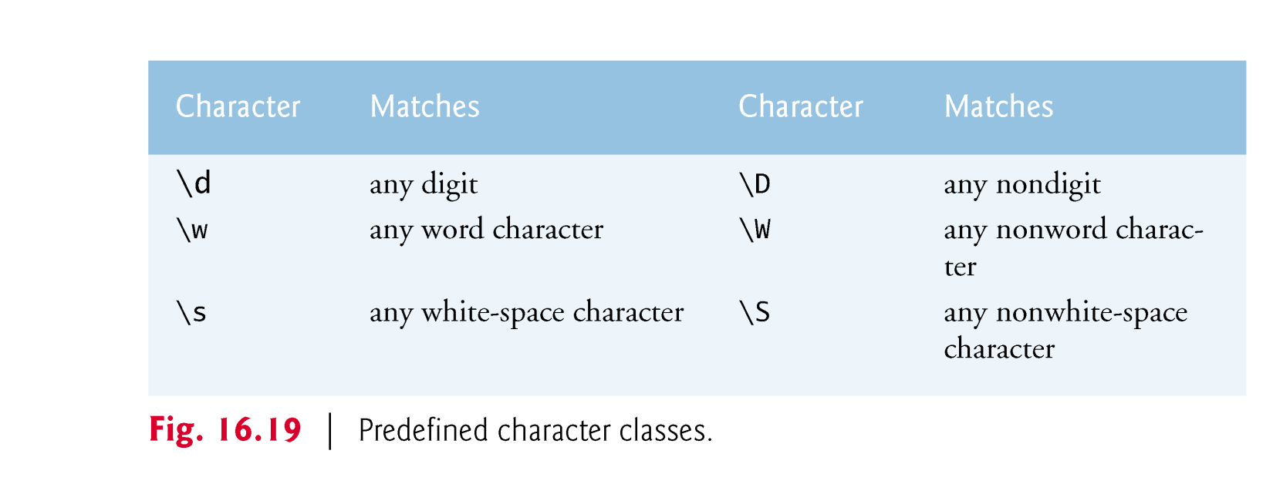

Slide 103


Slide 104


Slide 105


Slide 106


Slide 107


Slide 108


Slide 109


Slide 110


Slide 111


Slide 112


Slide 113


Slide 114


Slide 115

// NewMatcherTest.java
package ch14;
import java.util.regex.Matcher;
import java.util.regex.Pattern;
public class NewMatcherTest {
public static void main(String[] args) {
Pattern p = Pattern.compile("cat");
Matcher m = p.matcher("one cat two cats in the yard");
StringBuilder strbuilder = new StringBuilder();
while (m.find()) {
m.appendReplacement(strbuilder, "dog");
}
m.appendTail(strbuilder);
System.out.println(strbuilder.toString());
}
}
参考：https://www.runoob.com/java/java-regular-expressions.html

Slide 116
3.3 基本类型数据的类包装（封装类）
★Java的基本数据类型包括：byte、int、short、long、float、double、char。Java同时也提供了基本数据类型相关的类，实现了对基本数据类型的封装。这些类在java.lang包中。
boolean | byte | int | short | long | float | double | char
Boolean | Byte | Integer | Short | Long | Float | Double | Characer

Slide 117
（1）Integer 类
字段：
static int MAX_VALUE 值为 2³¹－1 的常量，它表示 int 类型能够表示的最大值。
static int MIN_VALUE 值为 －2³¹ 的常量，它表示 int 类型能够表示的最小值。
构造函数：
Integer(int value) 构造一个新分配的 Integer 对象，它表示指定的 int 值。
Integer(String s) 构造一个新分配的 Integer 对象，它表示 String 参数所指示的 int 值。

Slide 118
方法：
static int parseInt(String s) 将字符串参数作为有符号的十进制整数进行解析。
static Integer valueOf(int i) 返回一个表示指定的 int 值的 Integer 实例。
static Integer valueOf(String s) 返回保存指定的 String 的值的 Integer 对象。
static String toBinaryString(int i) 以二进制（基数 2）无符号整数形式返回整数参数的一个字符串表示形式
int intValue() 以 int 类型返回该 Integer 的值。
short shortValue() long longValue() bytebyteValue()
floatfloatValue() doubledoubleValue()
….

Slide 119
(2) Float 类
字段：
static float MAX_VALUE 保存 float 类型的最大正有限值的常量，即 (2-2⁻²³)·2¹²⁷。
static float MIN_VALUE 保存 float 类型数据的最小正非零值的常量，即 2⁻¹⁴⁹
构造函数：
Float(double value) 构造一个新分配的 Float 对象，它表示转换为 float 类型的参数。
Float(float value) 构造一个新分配的 Float 对象，它表示基本的 float 参数。
Float(String s) 构造一个新分配的 Float 对象，它表示用字符串表示的 float 类型的浮点值。

Slide 120
方法：
static Float valueOf(float f) 返回表示指定的 float 值的 Float 实例。
static Float valueOf(String s) 返回保存用参数字符串 s 表示的 float 值的 Float 对象。。
static float parseFloat(String s) 返回一个新的 float 值，该值被初始化为用指定 String
表示的值，这与 Float 类的 valueOf 方法一样。
float floatValue() 返回此 Float 对象的 float 值。
long longValue() double doubleValue() short shortValue()
int intValue() bytebyteValue()
…

Slide 121
(3) Double 类
字段：
static doubleMIN_VALUE 保存 double 类型的最小正非零值的常量，最小正非零值为 2⁻¹⁰⁷⁴。
static doubleMAX_VALUE 保存 double 类型的最大正有限值的常量，最大正有限值为 (2-2⁻⁵²)·2¹⁰²³。
构造函数：
Double(double value) 构造一个新分配的 Double 对象，它表示基本的 double 参数。
Double(String s) 构造一个新分配的 Double 对象，表示用字符串表示的 double 类型的浮点值。

Slide 122
方法：
static Double valueOf(double d) 返回表示指定的 double 值的 Double 实例。
static Double valueOf(String s) 返回保存用参数字符串 s 表示的 double 值的 Double 对象。
static double parseDouble(String s) 返回一个新的 double 值，该值被初始化为用指定 String 表示的值，这与 Double 类的 valueOf 方法一样。
double doubleValue() 返回此 Double 对象的 double 值。
float floatValue() int intValue() short shortValue() byte byteValue() longlongValue()
…

Slide 123
(4) Character类
构造方法:
Character(char value)
构造一个新分配的 Character 对象，用以表示指定的 char值。
方法:
static char toUpperCase(char ch) 使用取自 UnicodeData 文件的大小写映射信息将字符参数转换为大写。
static boolean isUpperCase(char ch) 确定指定字符是否为大写字母。
static char toTitleCase(char ch) 使用取自 UnicodeData 文件的大小写映射信息将字符参数转换为首字母大写。
static boolean isTitleCase(char ch) 确定指定字符是否为首字母大写字符。

Slide 124
static char toLowerCase(char ch) 使用取自 UnicodeData 文件的大小写映射信息将字符参数转换为小写。
static boolean isLowerCase(char ch) 确定指定字符是否为小写字母。
static boolean isWhitespace(char ch) 确定指定字符依据 Java 标准是否为空白字符。
static boolean isLetterOrDigit(char ch) 确定指定字符是否为字母或数字。
static boolean isLetter(char ch) 确定指定字符是否为字母。
static boolean isDigit(char ch) 确定指定字符是否为数字。
char charValue() 返回此 Character 对象的值。
static Character valueOf(char c) 返回一个表示指定 char 值的 Character 实例。

Slide 125
例: 将一个字符数组中的小写字母变成大写字母，并将大写字母变成小写字母
public class Example
{ public static void main(String args[ ])
{ char a[ ]={'a','b','c','D','E','F'};
for(int i=0; i<a.length; i++)
{
if(Character.isLowerCase(a[i]))
a[i]=Character.toUpperCase(a[i]);
else if(Character.isUpperCase( a[i] ))
a[i]=Character.toLowerCase( a[i] );
}
for(int i=0; i<a.length; i++)
System.out.printf("%6c", a[i]);
}
}
程序运行结果：
E:\1000>java Example
A B C d e f

Slide 126
(5) Math 类
java.lang.Math 提供了一系列的静态方法用于科学计算；其方法的参数和返回值类型一般为double型。
数据截断操作：
ceil(), floor(), round()
取最大，最小及绝对值操作：
max(), min(), abs()
三角函数：
sin(), cos(), tan(), asin(), acos(), atan(), toDegrees(), toRadians()
幂运算和对数运算：
pow(), exp(), sqrt(), log(), log10()
其他操作：
random()
数学常量：
PI, E

Slide 127
方法：
static double pow(double a, double b) 返回第一个参数的第二个参数次幂的值。
static double sqrt(double a) 返回正确舍入的 double 值的正平方根。
static double random() 返回带正号的 double 值，该值大于等于 0.0 且小于1.0
static long round(double a) 返回最接近参数的 long。
static double toDegrees(double angrad) 将用弧度表示的角转换为近似相等的用角度表示的角。
static double toRadians(double angdeg) 将用角度表示的角转换为近似相等的用弧度表示的角。
static double sin(double a) 返回角的三角正弦。
acos,asin,atan,cos,sin,tan

Slide 128
有时我们可能需要对输出的数字结果进行必要的格式化，例如，对于3.14356789，我们希望保留小数位为3位、整数部分至少要显示3位，即将3.14356789格式化为003.144。
可以使用java.text包中的NumberFormat类
1. 调用类方法，实例化一个NumberFormat对象：
public static final NumberFormat getInstance()
2. NumberFormat类有如下常用方法：
public void setMaximumFractionDigits(int newValue)
public void setMinimumFractionDigits(int newValue)
public void setMaximumIntegerDigits(int newValue)
public void setMinimumIntegerDigits(int newValue)
3. 该对象调用以下方法可以格式化数字number。
public final String format(double number)

Slide 129
例: 用一定的格式输出10的平方根，通过一个20次的循环，每次获取1到8之间的一个随机数
import java.text.NumberFormat;
public class Example{
public static void main(String args[ ]){
double a = Math.sqrt(10);
System.out.println("格式化前："+a);
NumberFormat f = NumberFormat.getInstance();
f.setMaximumFractionDigits(5);
f.setMinimumIntegerDigits(3);
String s=f.format(a);
System.out.println("格式化后："+s);
System.out.println("得到的随机数：");
int number=8;

Slide 130
for(int i=1; i<=20; i++){
int randomNumbe r= (int)(Math.random()*number)+1; //产生1～8之间的随机数
System.out.print(" " + randomNumber);
if(i%10==0)
System.out.println("");
}
}
}
运行结果：
格式化前：3.1622776601683795
格式化后：003.16228
得到的随机数：
4 4 2 3 6 3 2 5 6 4
8 4 6 4 1 6 8 6 5 7

